Slide 1
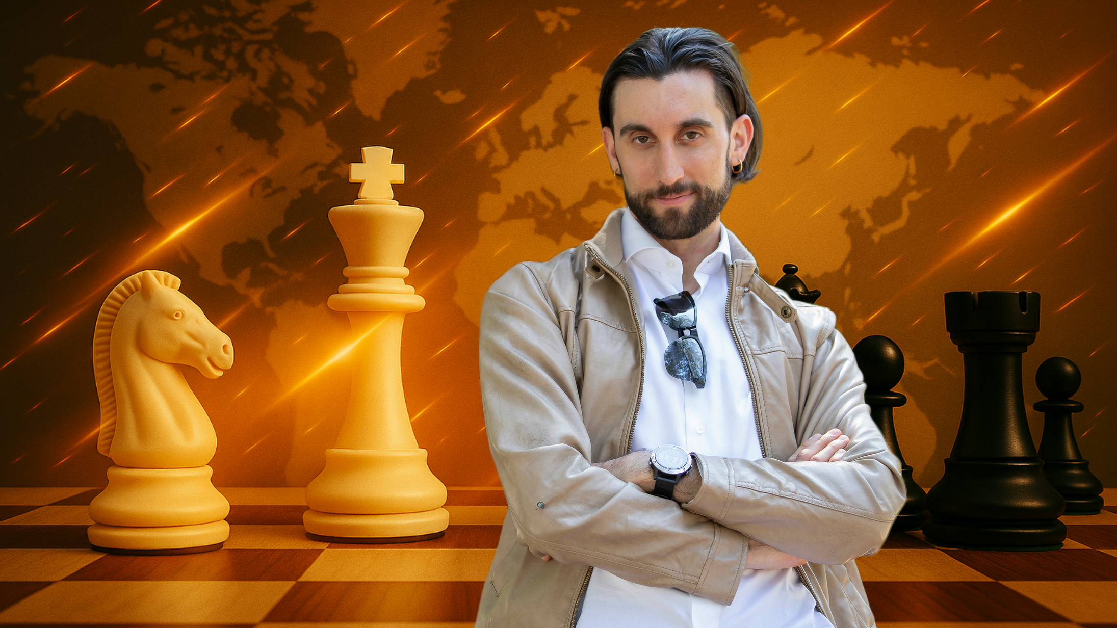
SCACCHI PER PRINCIPIANTI
Impara le regole, scopri i siti online, segui i migliori canali e vivi il mondo degli scacchi anche da principiante.

Slide 2
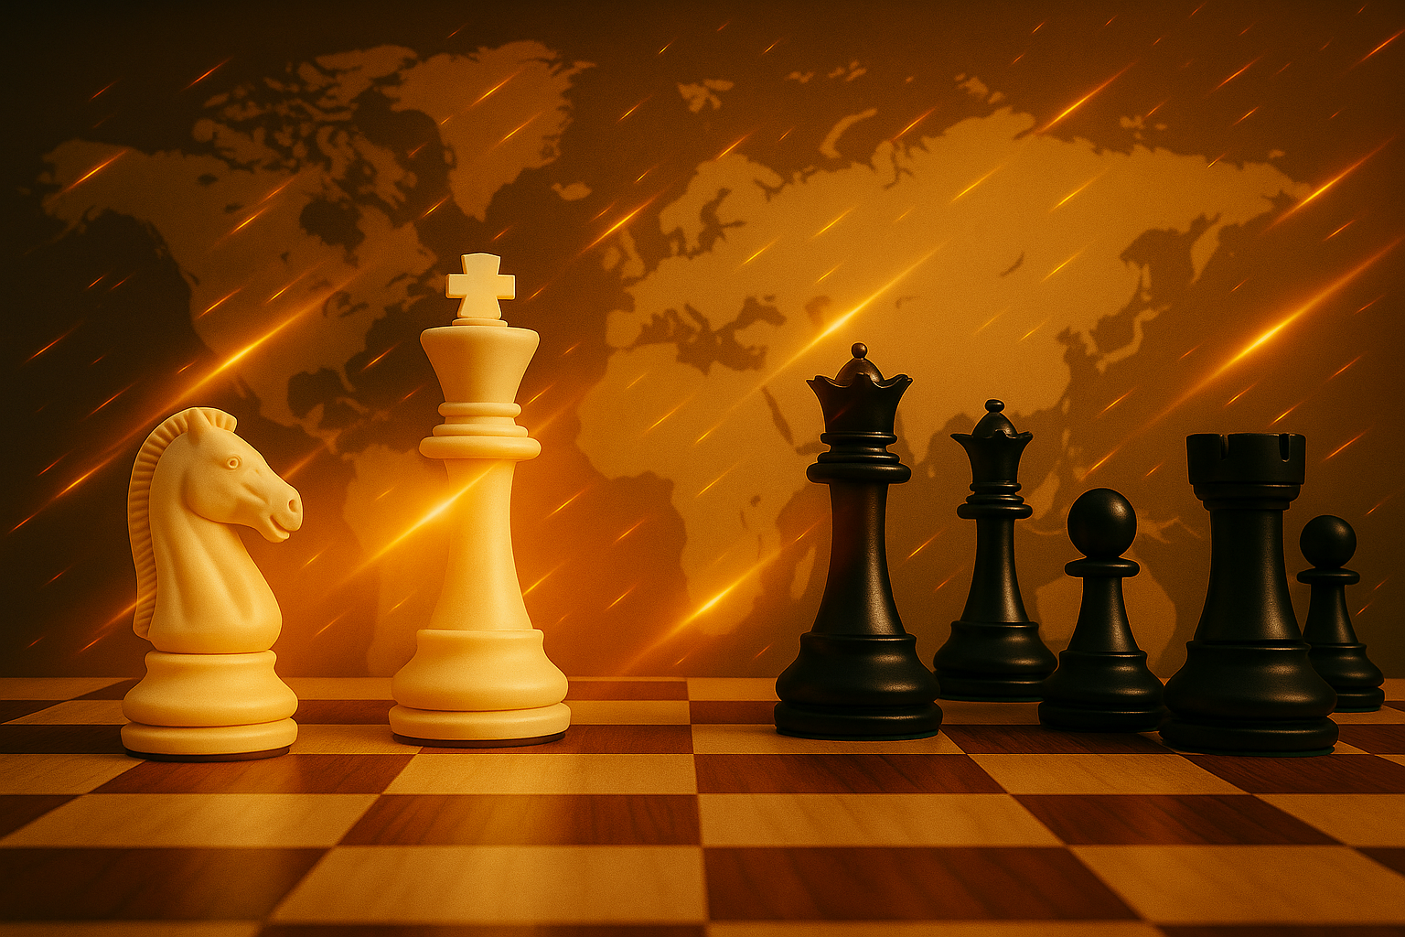
Introduzione
GRAZIE!
Scarica il materiale didattico allegato che rimarrà tuo per sempre!
Ti prego di inserire un feedback/recensione al corso!

Slide 3
Introduzione
STRUTTURA DEL CORSO
IMPARIAMO A GIOCARE
LA TATTICA
LA STRATEGIA
I TERMINI SCACCHISTICI FONDAMENTALI
I MIGLIORI SITI PER GIOCARE E ALLENARSI
CHESS.COM: APPROFONDIMENTO
IL PUNTEGGIO ELO E LA SCALATA PER DIVENTARE GRANDE MAESTRO
LE DIFFERENZE TRA SCACCHI ONLINE E DAL VIVO
LE RISORSE ONLINE PER VIVERE IL MONDO DEGLI SCACCHI
LE VARIANTI DEGLI SCACCHI
E ORA? ALTRI MATERIALI DIDATTICI PER CONTINUARE…

Slide 4
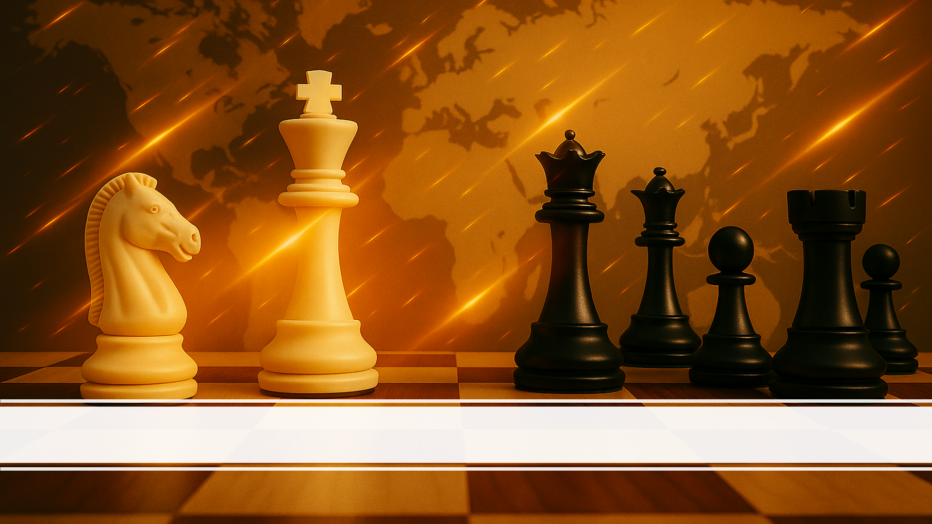
IMPARIAMO A GIOCARE

Slide 5
Impariamo a giocare
SCACCHI ONLINE O DAL VIVO?
Prima ancora di entrare nel vivo del gioco e spiegare i concetti fondamentali degli scacchi, è bene chiarire che si può giocare in due modalità principali:
dal vivo: con una scacchiera fisica,
online: attraverso piattaforme digitali.
In questo videocorso impareremo tutto attraverso il supporto informatico, usando come riferimento il sito chess.com, la piattaforma di scacchi online più utilizzata e conosciuta al mondo, che approfondiremo nel dettaglio più avanti.
Per ora ti invito a concentrarti sulle regole, sui movimenti dei pezzi e sul funzionamento generale del gioco.
Le regole degli scacchi infatti sono identiche, che si giochi con una scacchiera reale o davanti a uno schermo.
Verso la fine del corso, in una sezione dedicata, vedremo anche le differenze tra il gioco dal vivo e quello online, che riguardano soprattutto aspetti emotivi, pratici e gestionali, ma non il gioco in sé.

Slide 6
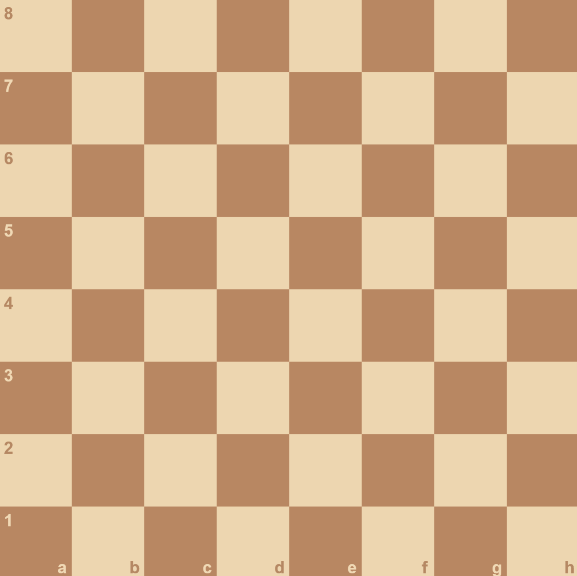
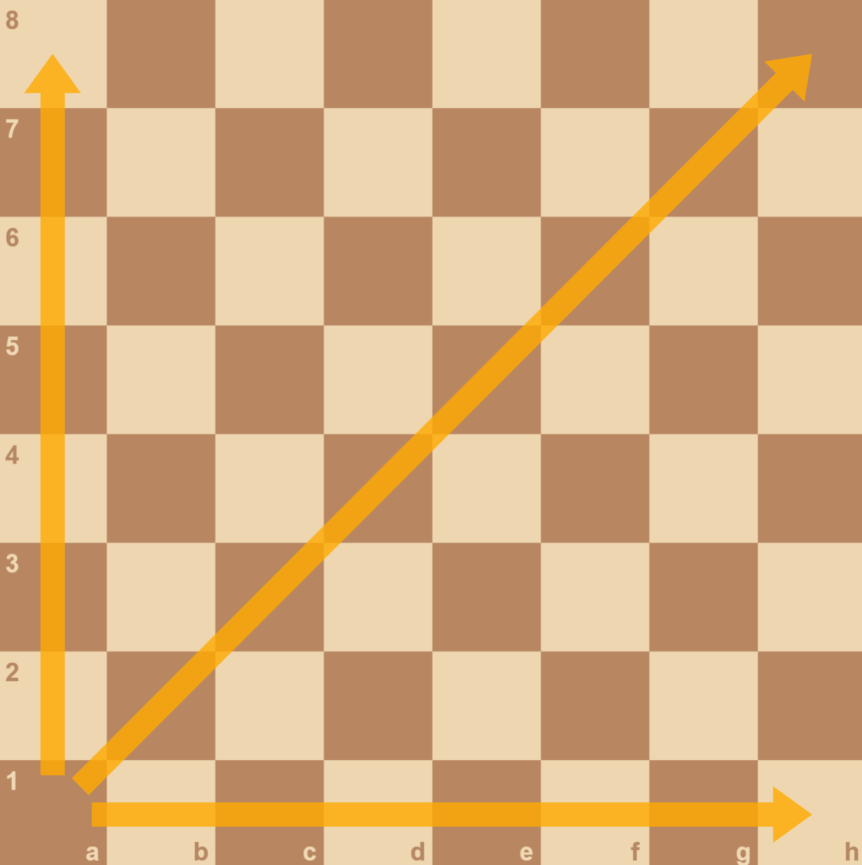
Impariamo a giocare
LA SCACCHIERA E LA DISPOSIZIONE DEI PEZZI
64 caselle o case (8x8) – 32 chiare e 32 scure
8 colonne – 8 traverse – 26 diagonali
Colonne
Diagonali
Traverse

Slide 7
Impariamo a giocare
LA SCACCHIERA E LA DISPOSIZIONE DEI PEZZI
Ogni casa della scacchiera è identificata da una lettera e un numero:
La lettera indica la colonna
Il numero indica la traversa
Ad esempio, la casa f4 si trova nella colonna f e nella quarta traversa.

Slide 8
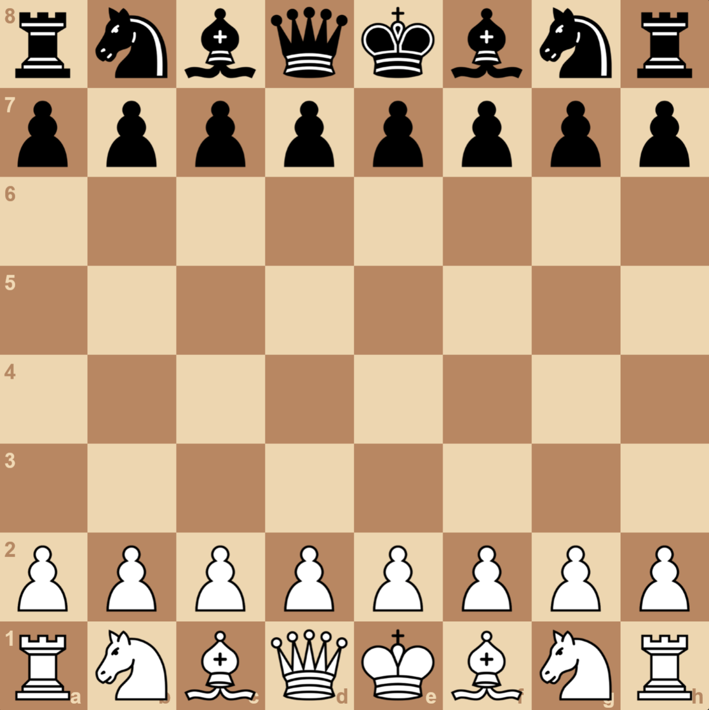
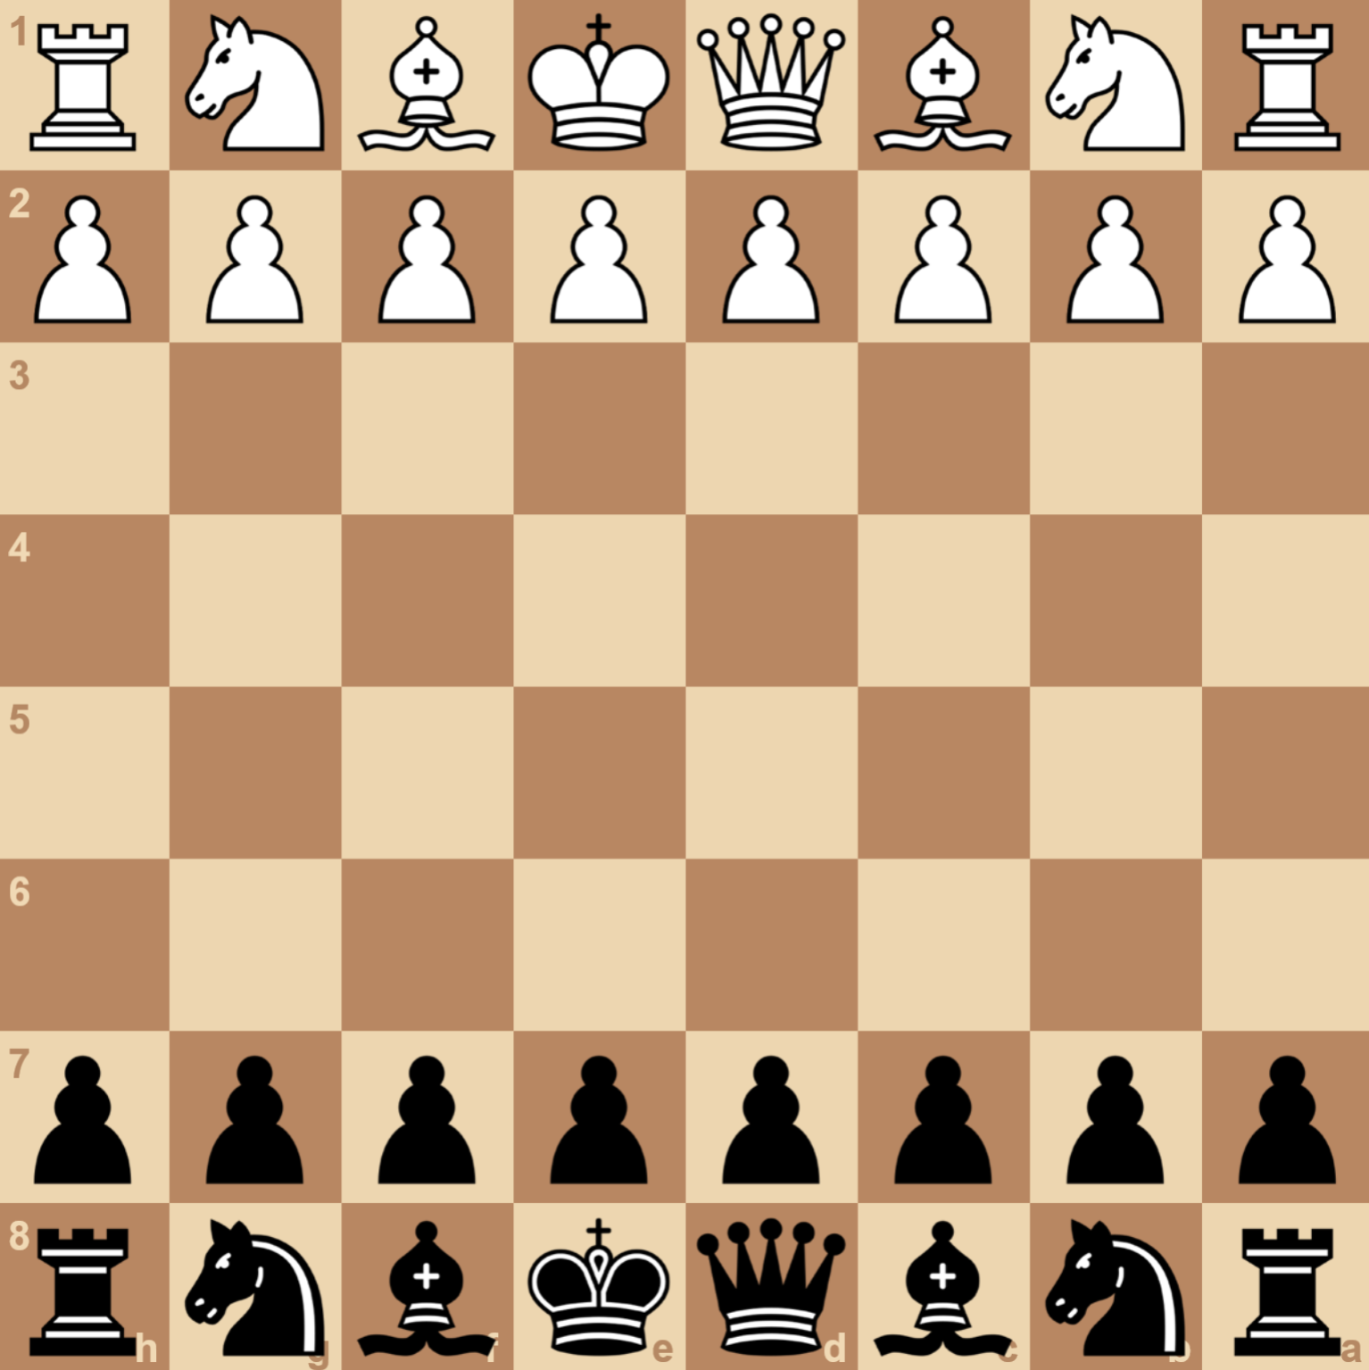
Impariamo a giocare
LA SCACCHIERA E LA DISPOSIZIONE DEI PEZZI
La disposizione dei pezzi e l’orientamento della scacchiera:
8
1
1
8
A
H
H
A
Quando giochi con i pezzi bianchi:
Quando giochi con i pezzi neri
(la scacchiera è invertita)

Slide 9






Impariamo a giocare
VALORE DEI PEZZI E MOVIMENTI
Pezzi leggeri
Pezzi pesanti
Pezzo | Pedone | Cavallo | Alfiere | Torre | Donna/Regina | Re
Simbolo
Valore | 1 | 3 | 3 | 5 | 9 | Inestimabile
Quantità iniziale | 8 | 2 | 2 | 2 | 1 | 1
L’insieme dei pezzi viene chiamato
«Materiale»

Slide 10
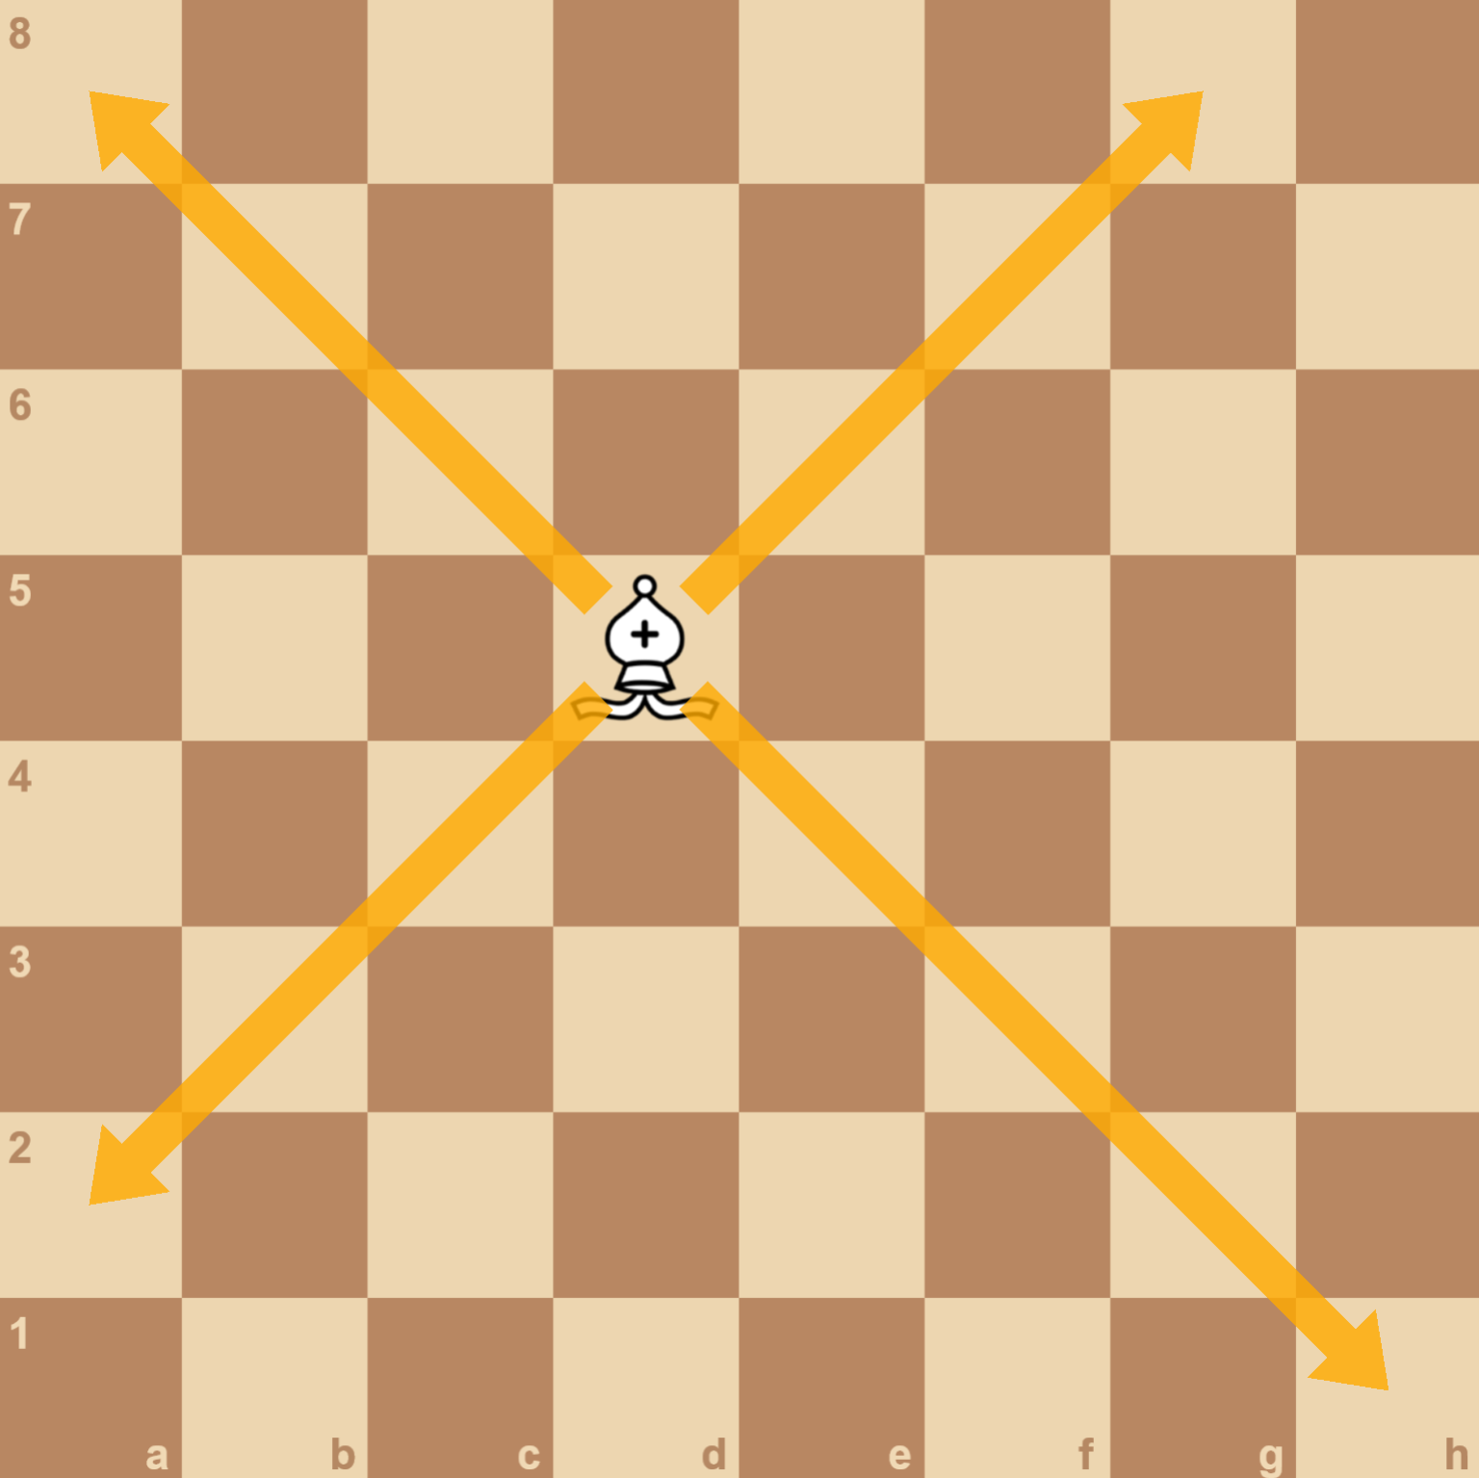
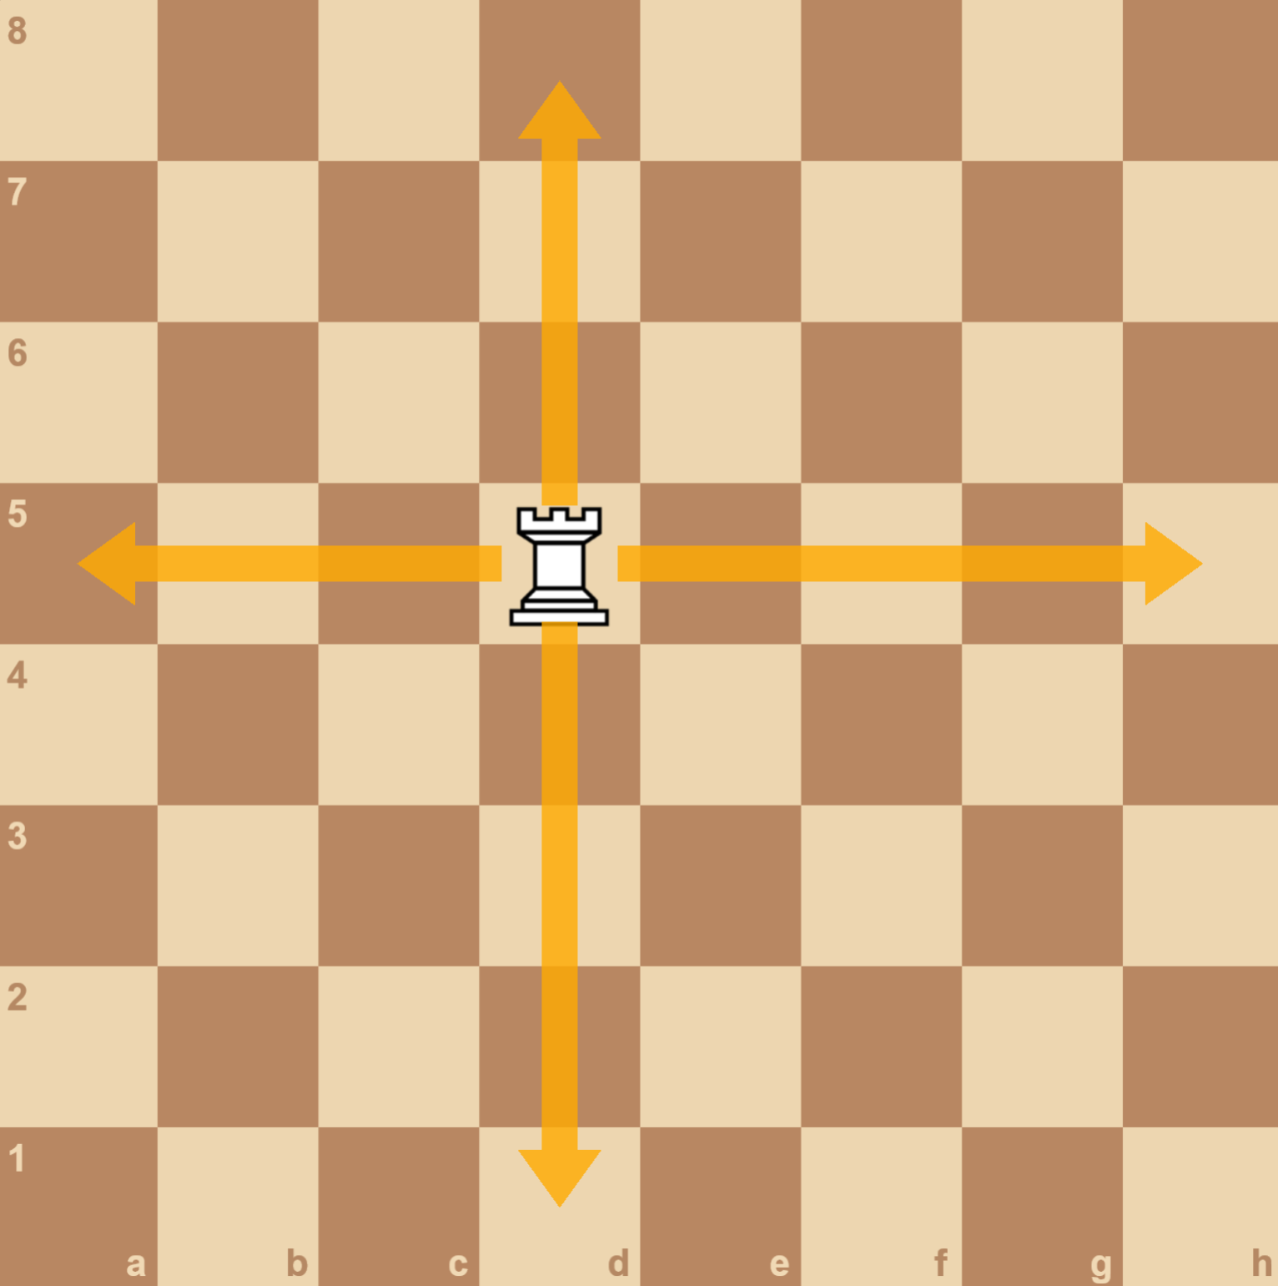
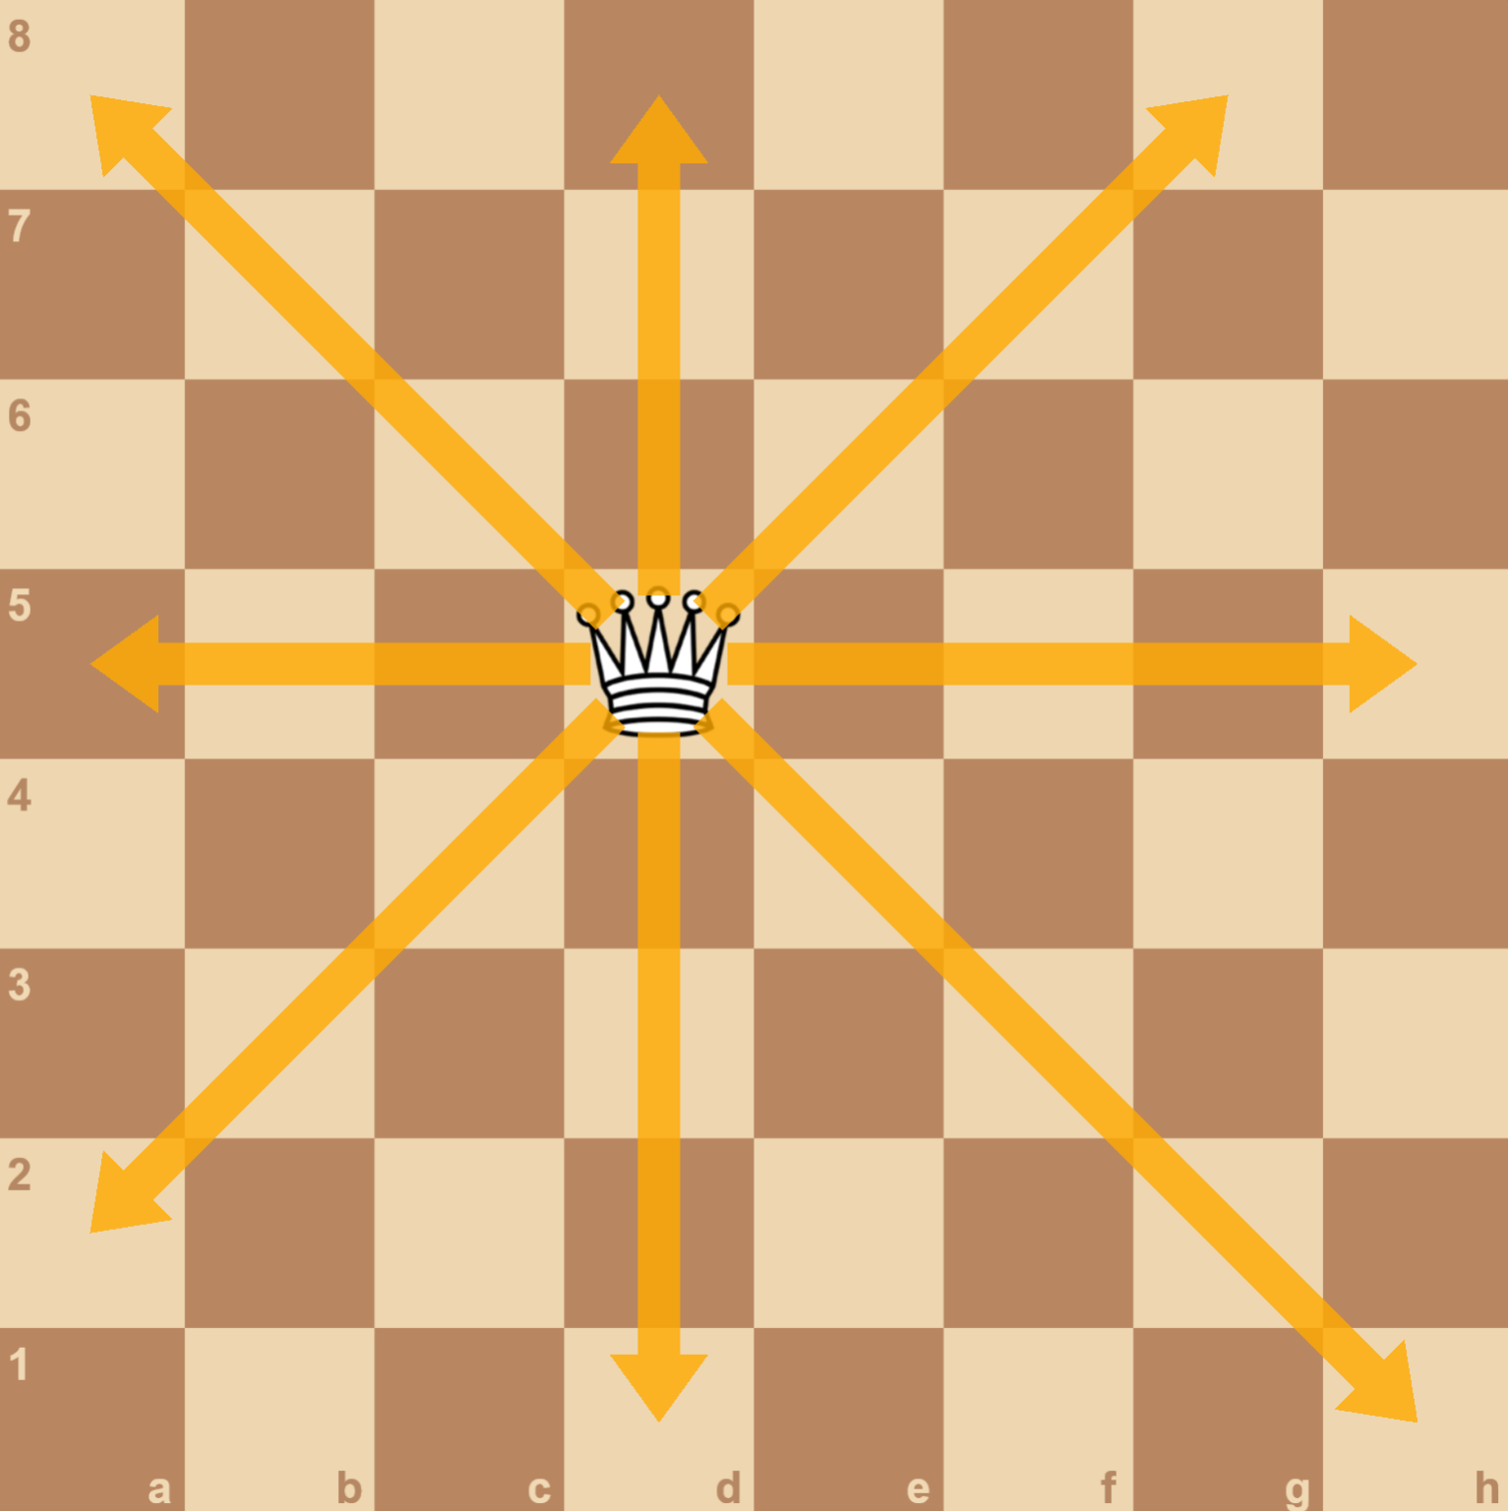
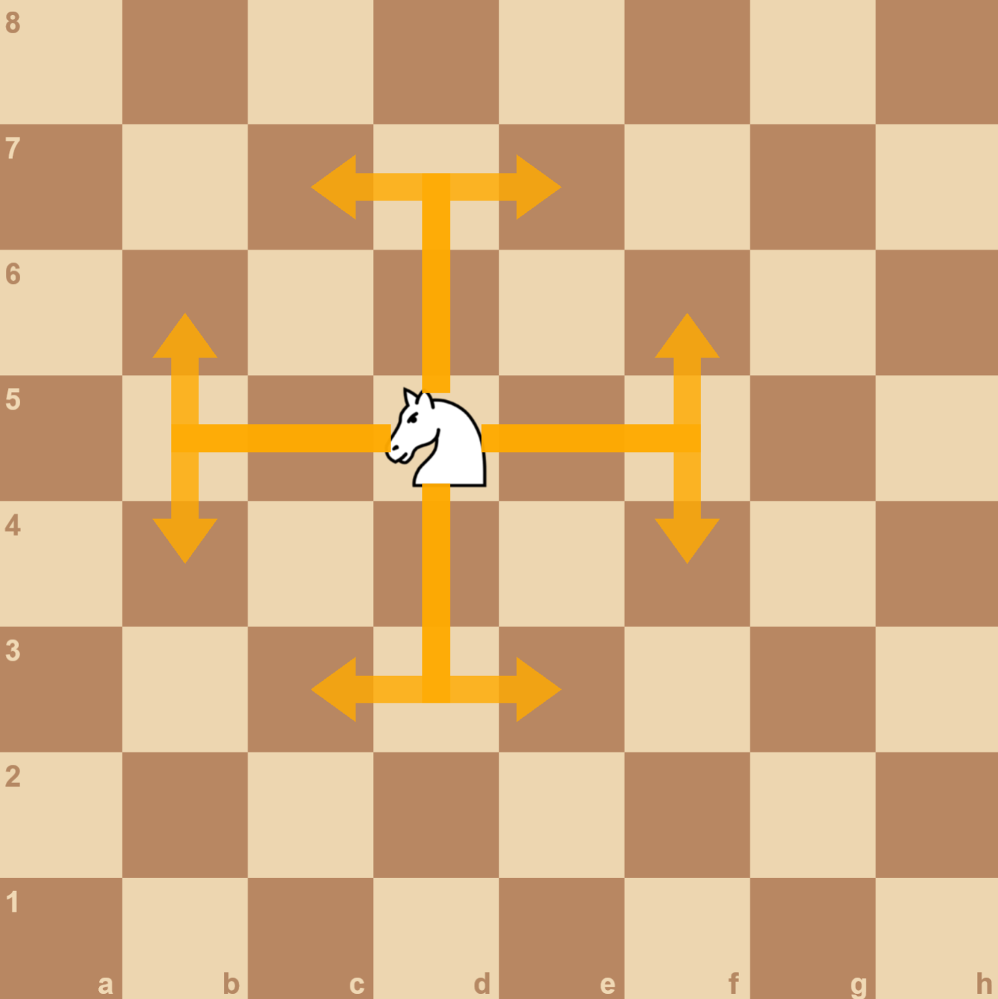
Impariamo a giocare
VALORE DEI PEZZI E MOVIMENTI
L’alfiere si muove e cattura solo lungo le diagonali, in avanti e indietro, ma non può mai cambiare colore di casa. Se parte da una casa bianca, resterà sempre su case bianche.
La torre si muove e cattura lungo colonne e traverse, cioè in verticale e in orizzontale. È uno dei pezzi più forti in campo aperto.
La regina è il pezzo più potente: si muove e cattura lungo colonne, traverse e diagonali. Combina dunque le capacità della torre e dell’alfiere.
Il cavallo si muove e cattura con un movimento speciale a “L”: due case in una direzione e una a lato. È l’unico pezzo che può saltare sopra gli altri.

Slide 11
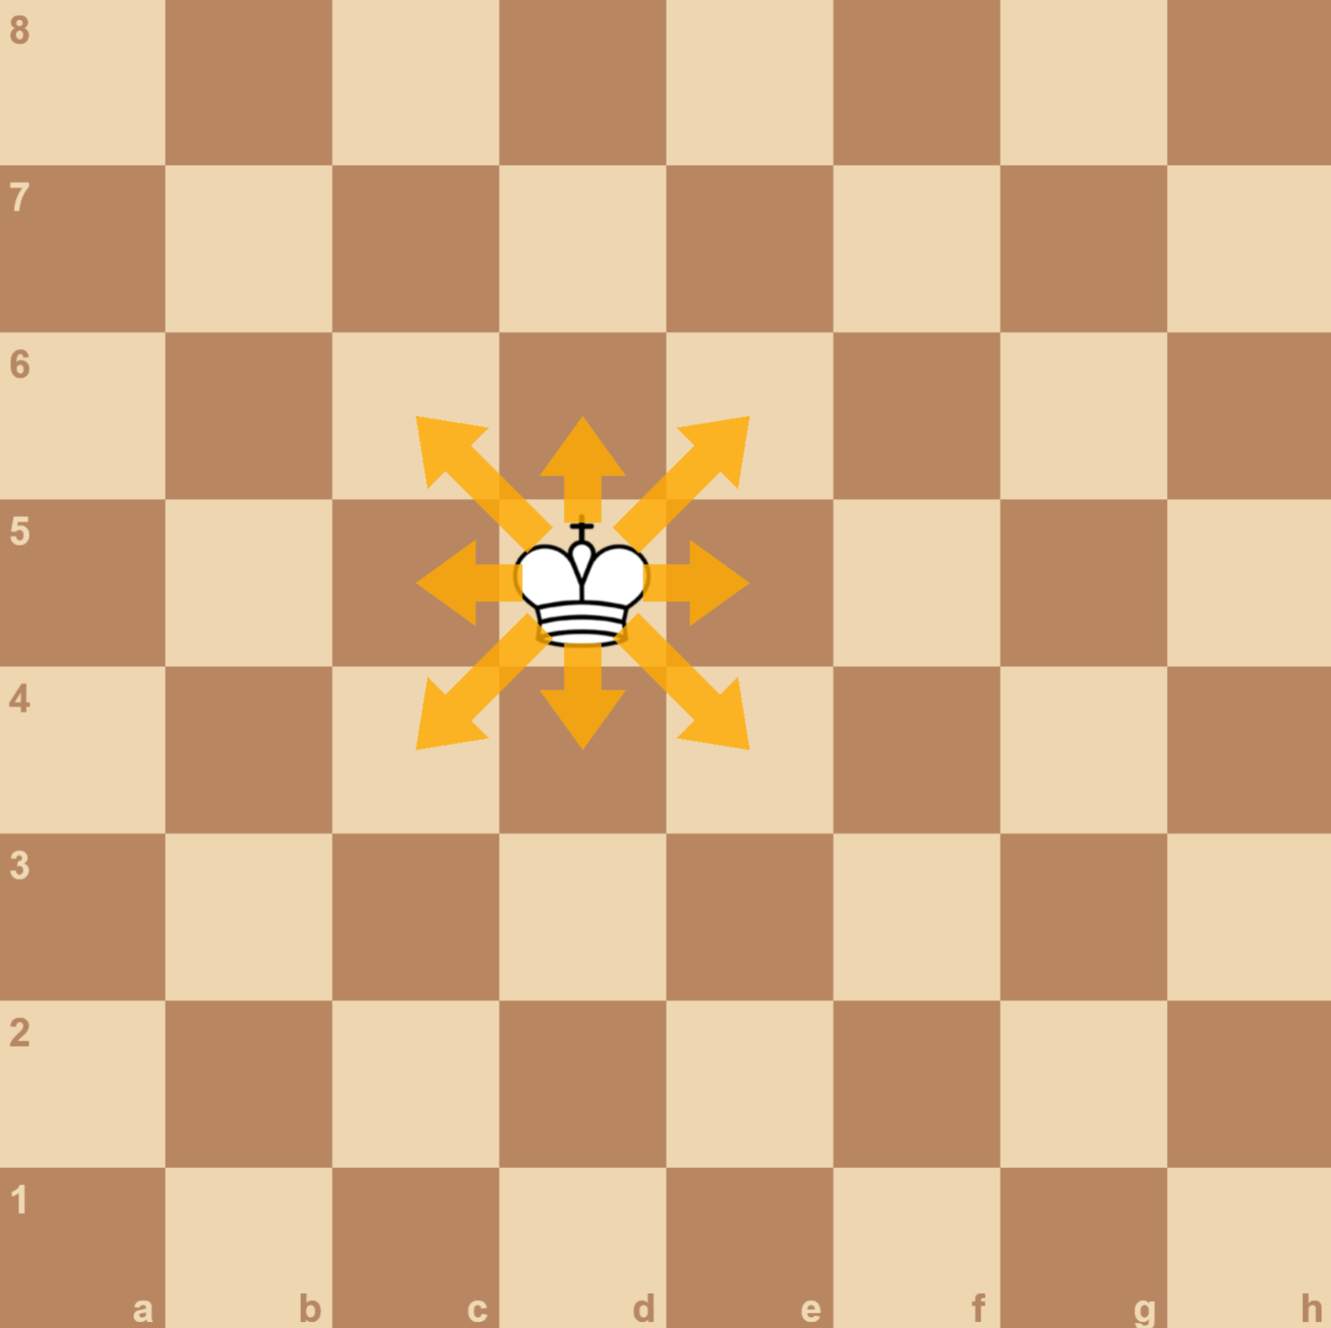
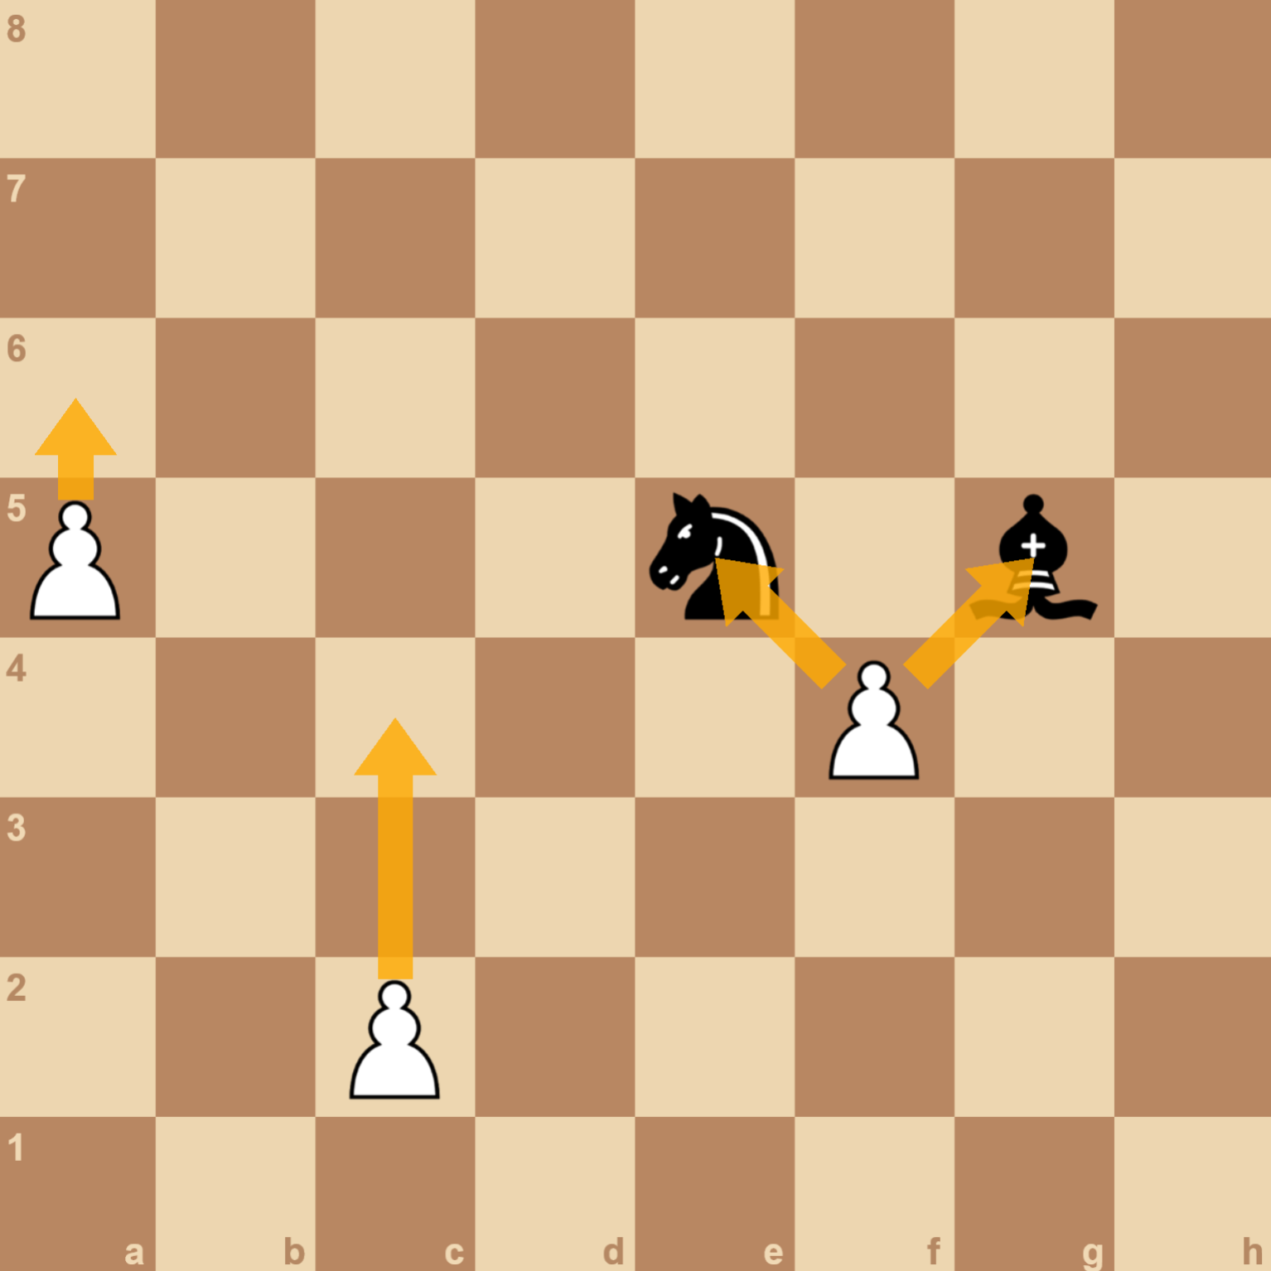
Impariamo a giocare
VALORE DEI PEZZI E MOVIMENTI
l pedone si muove in avanti di una sola casa, sulla stessa colonna, ma non può mai andare indietro.
Tuttavia, se si trova ancora sulla sua traversa di partenza, allora può scegliere di avanzare di una o due case in un’unica mossa.
Questo vale solo alla prima mossa del pedone.
NB: Per catturare, il pedone non va dritto, ma cattura in diagonale di una casa, verso sinistra o destra.
Il re si muove e cattura di una sola casa per volta, in qualsiasi direzione: orizzontale, verticale o diagonale

Slide 12
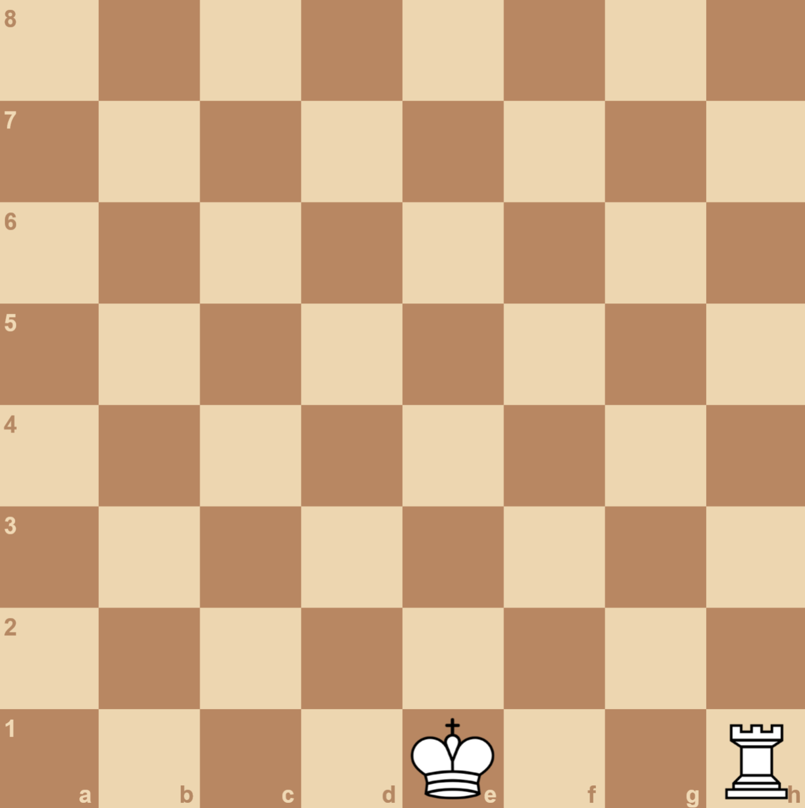
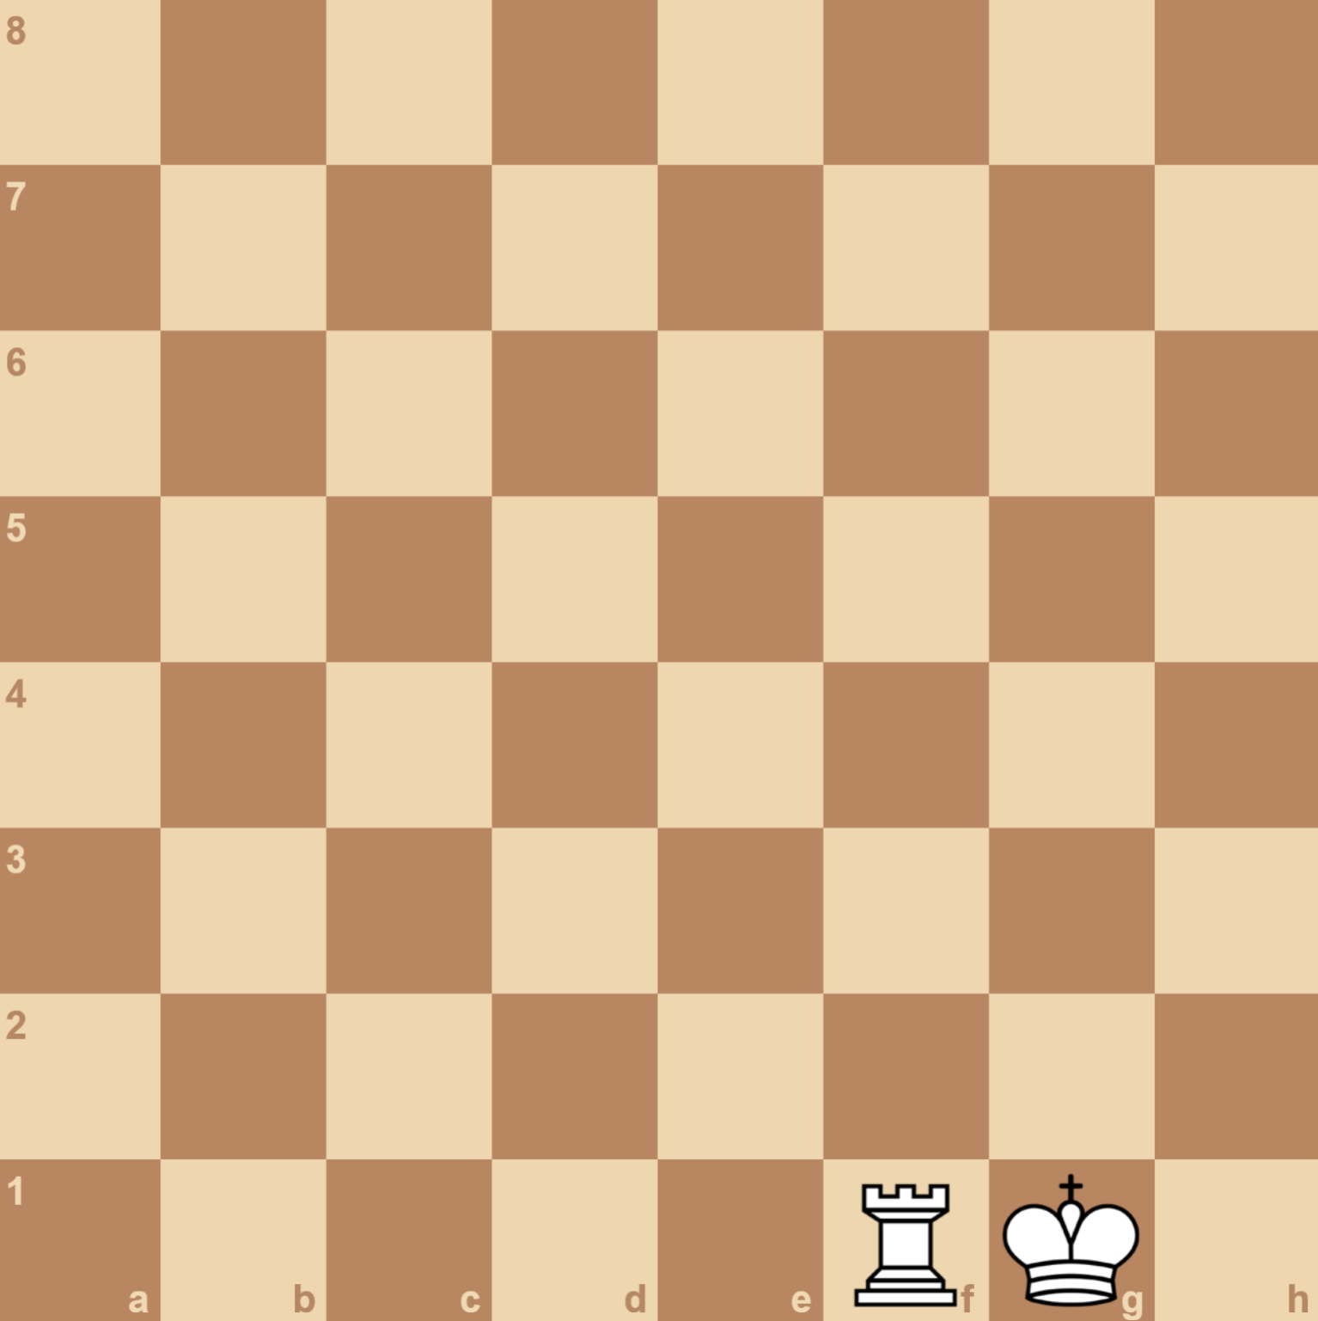
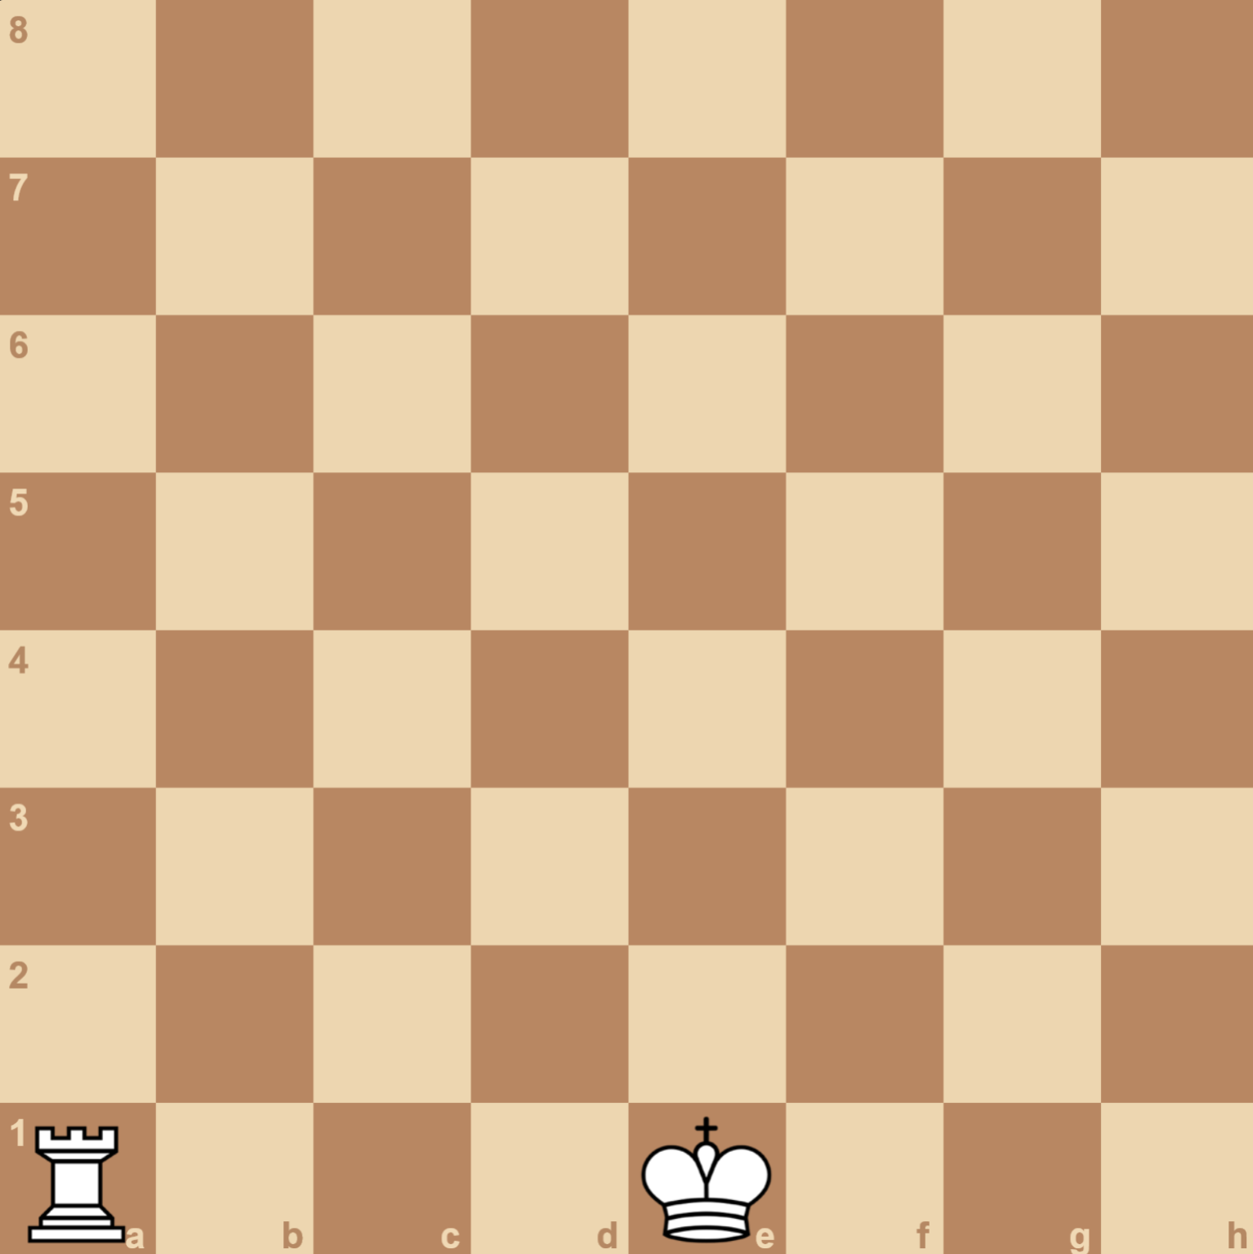
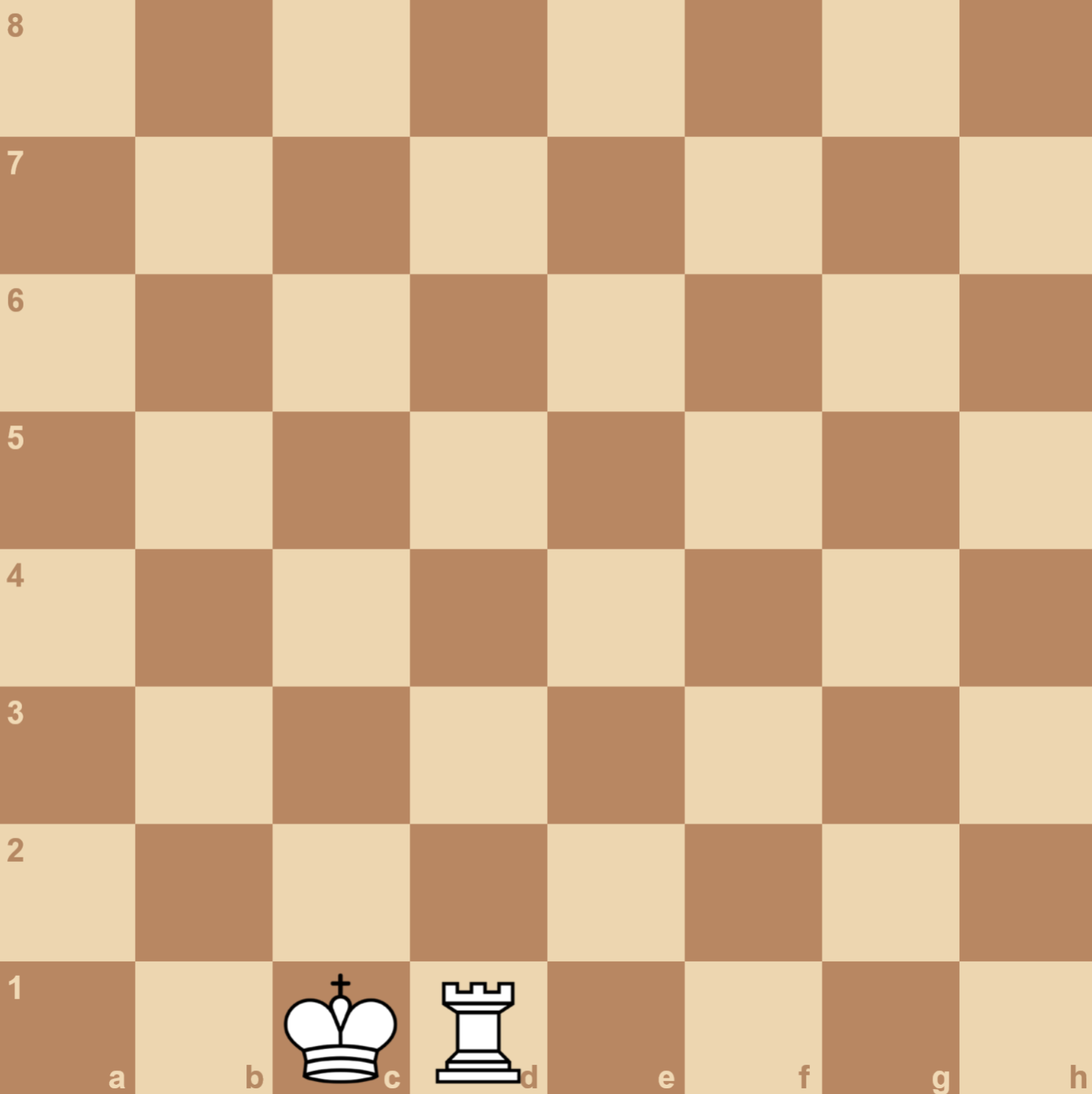
Impariamo a giocare
MOSSE SPECIALI
Arrocco corto
ARROCCO
È una mossa speciale che coinvolge re e torre allo stesso tempo che serve per mettere il re al sicuro e portare la torre in una posizione più attiva.
Il re si sposta di due case verso una torre, e quella torre salta il re posizionandosi subito accanto a lui.
Due tipi di arrocco:
Arrocco corto (lato re): re da e1 a g1, torre da h1 a f1 (per il Bianco)
Arrocco lungo
Arrocco lungo (lato donna): re da e1 a c1, torre da a1 a d1 (per il Bianco)
Si può fare solo se:
  né il re né la torre coinvolta si sono mossi,
  non ci sono pezzi tra re e torre,
  il re non è sotto scacco, non attraversa e non arriva su una casa sotto attacco.

Slide 13
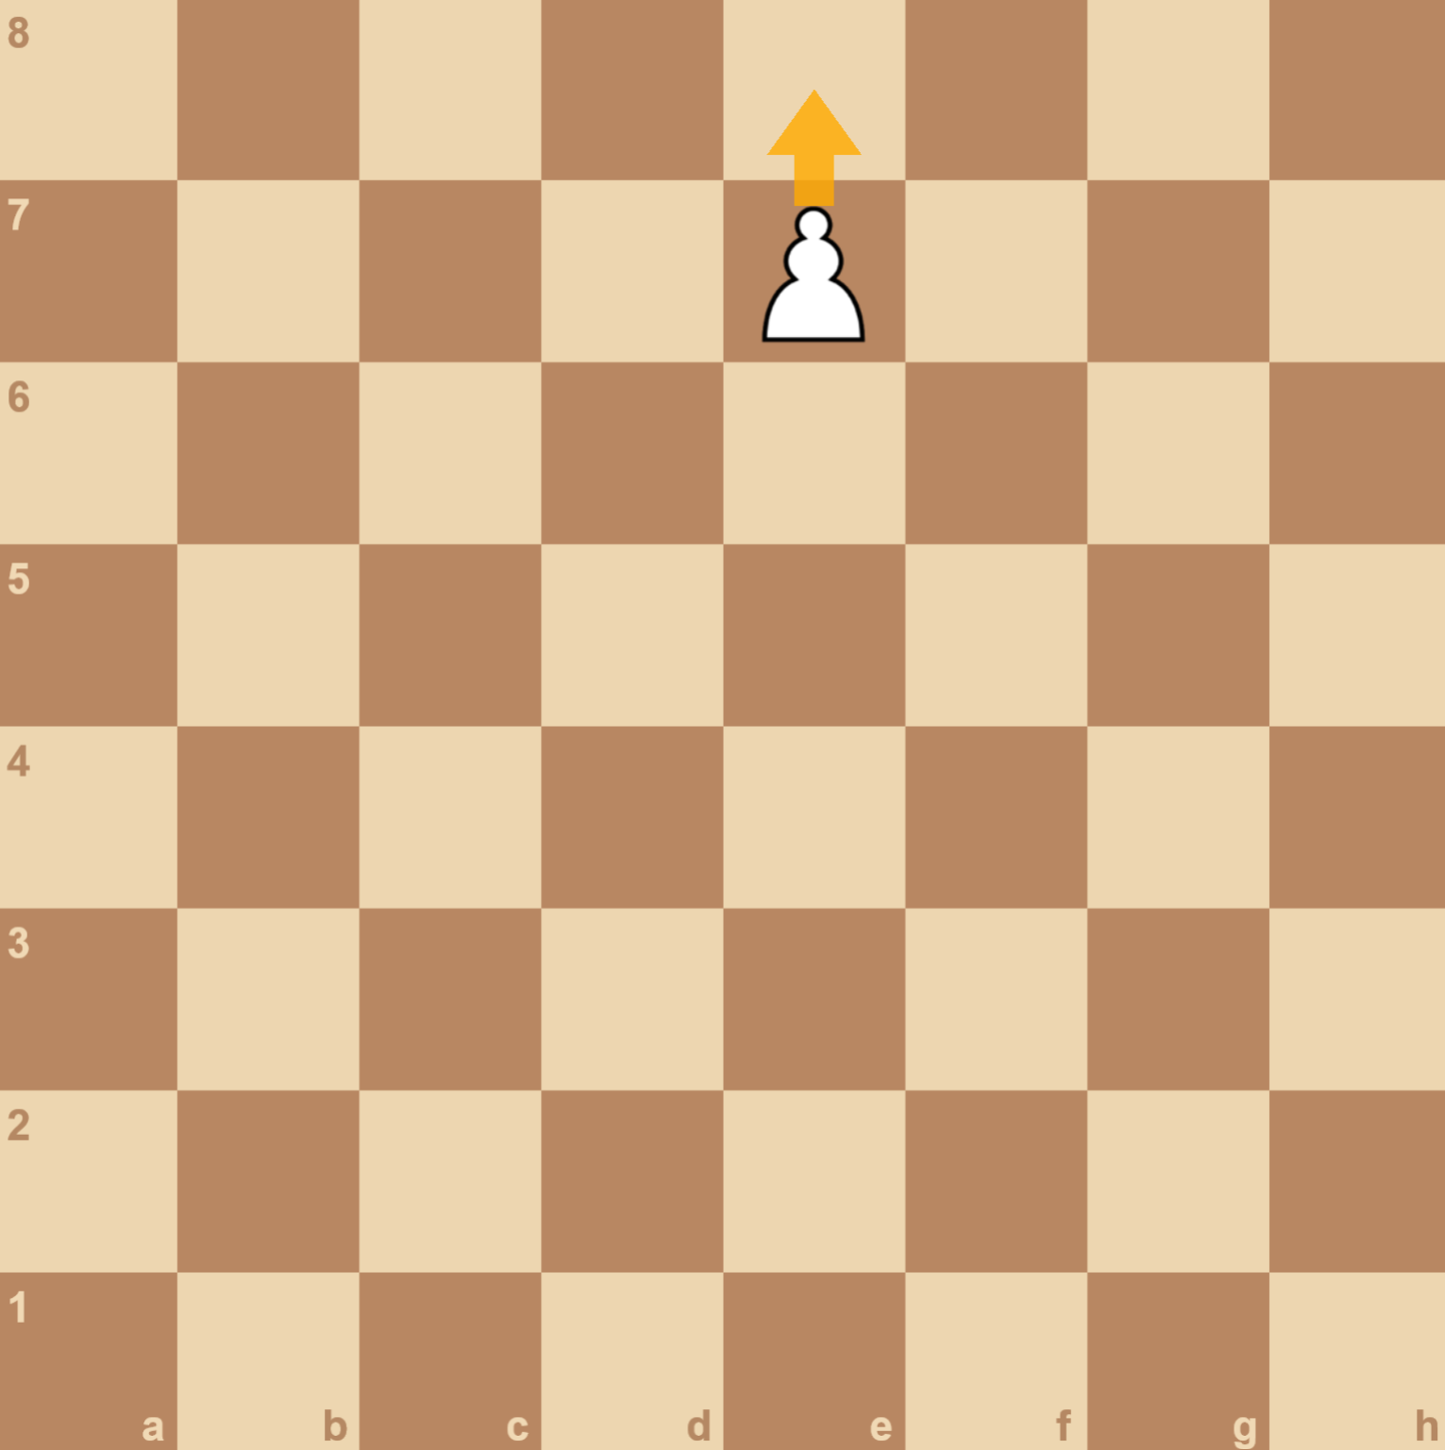
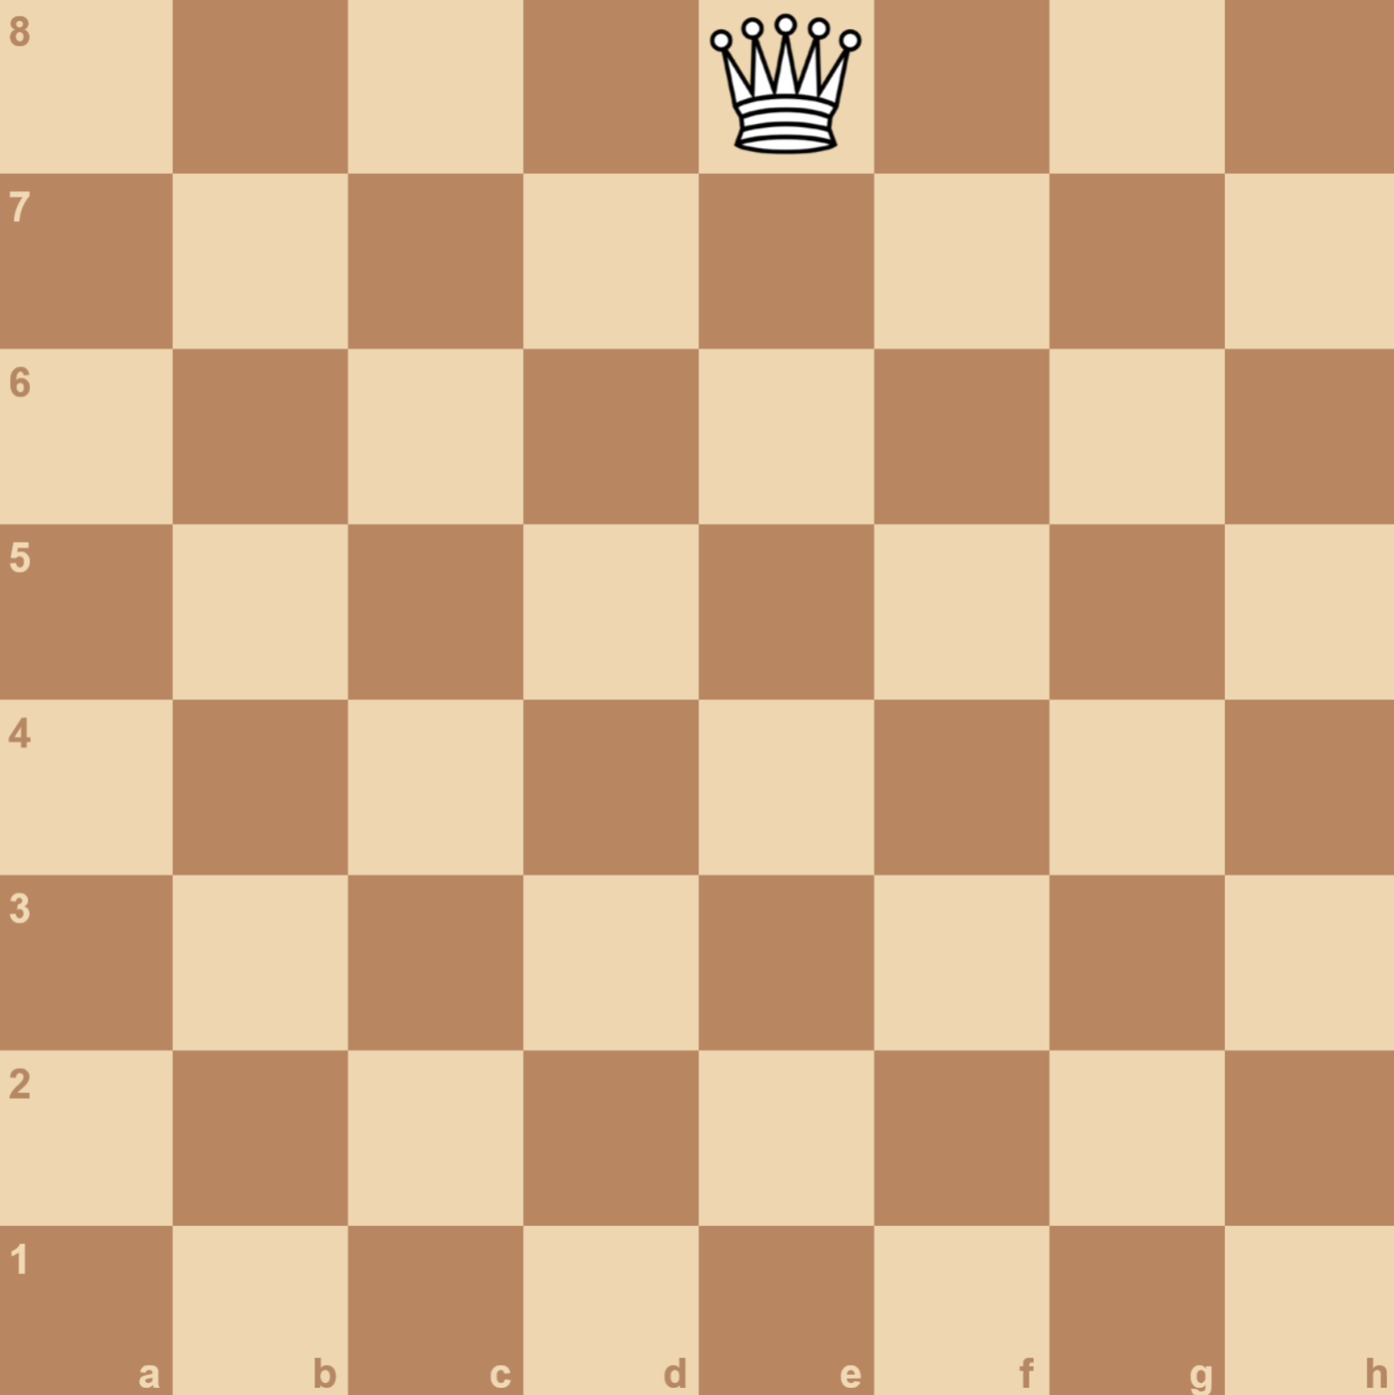
Impariamo a giocare
MOSSE SPECIALI
PROMOZIONE
Quando un pedone raggiunge l’ultima traversa (per il Bianco l’ottava, per il Nero la prima) si trasforma in un altro pezzo, a scelta del giocatore: regina, torre, alfiere o cavallo.
Di solito si sceglie la regina, perché è il pezzo più forte.
La promozione è obbligatoria: non si può lasciare il pedone lì.

Slide 14
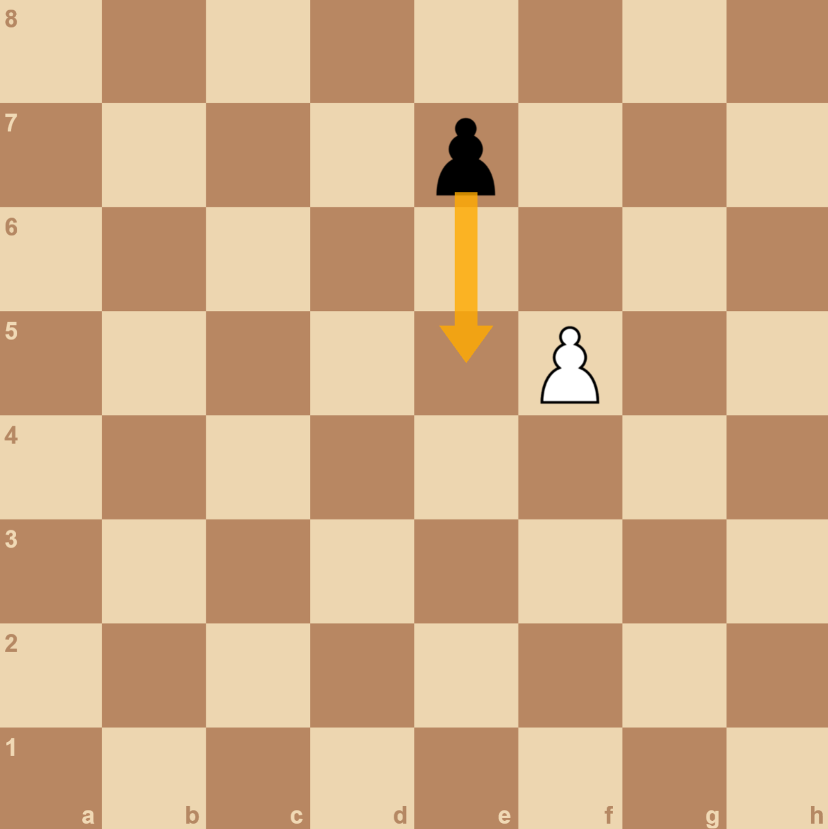
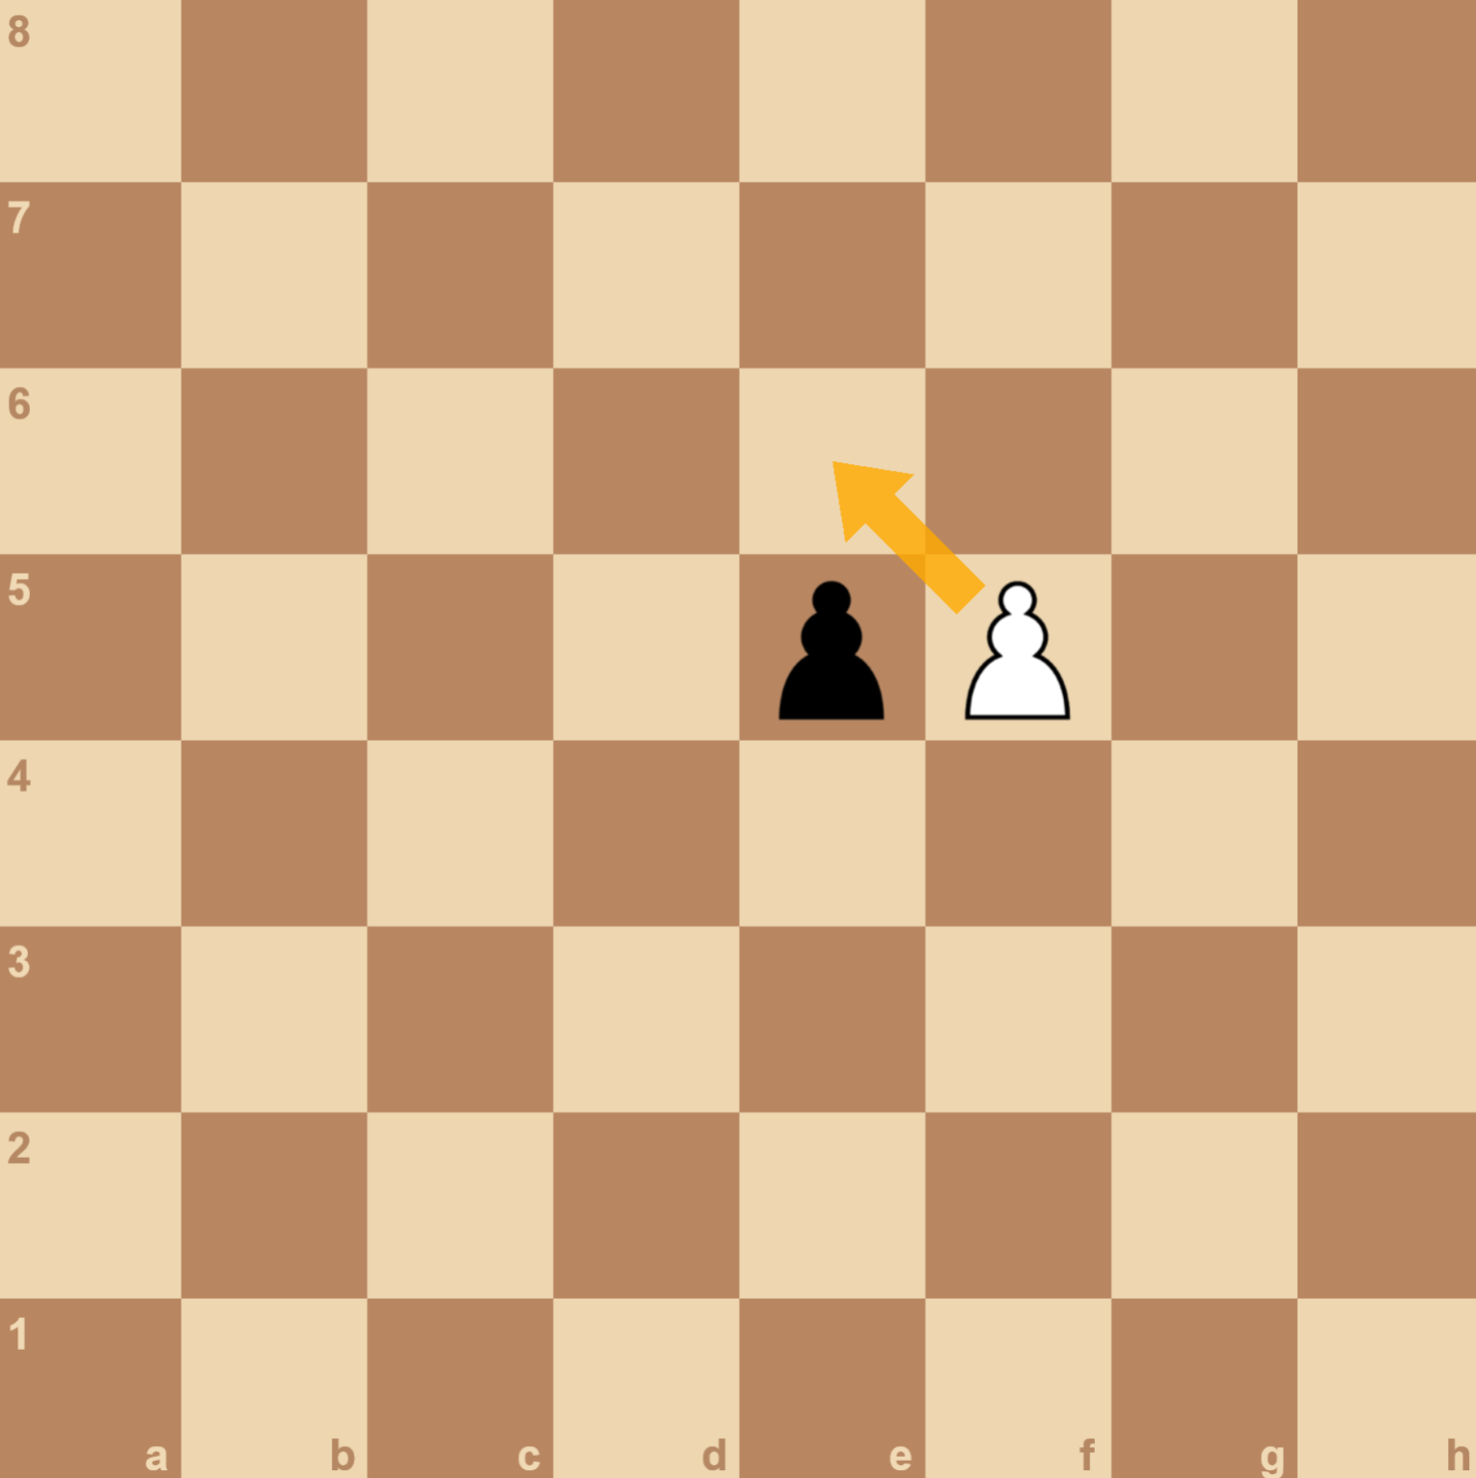
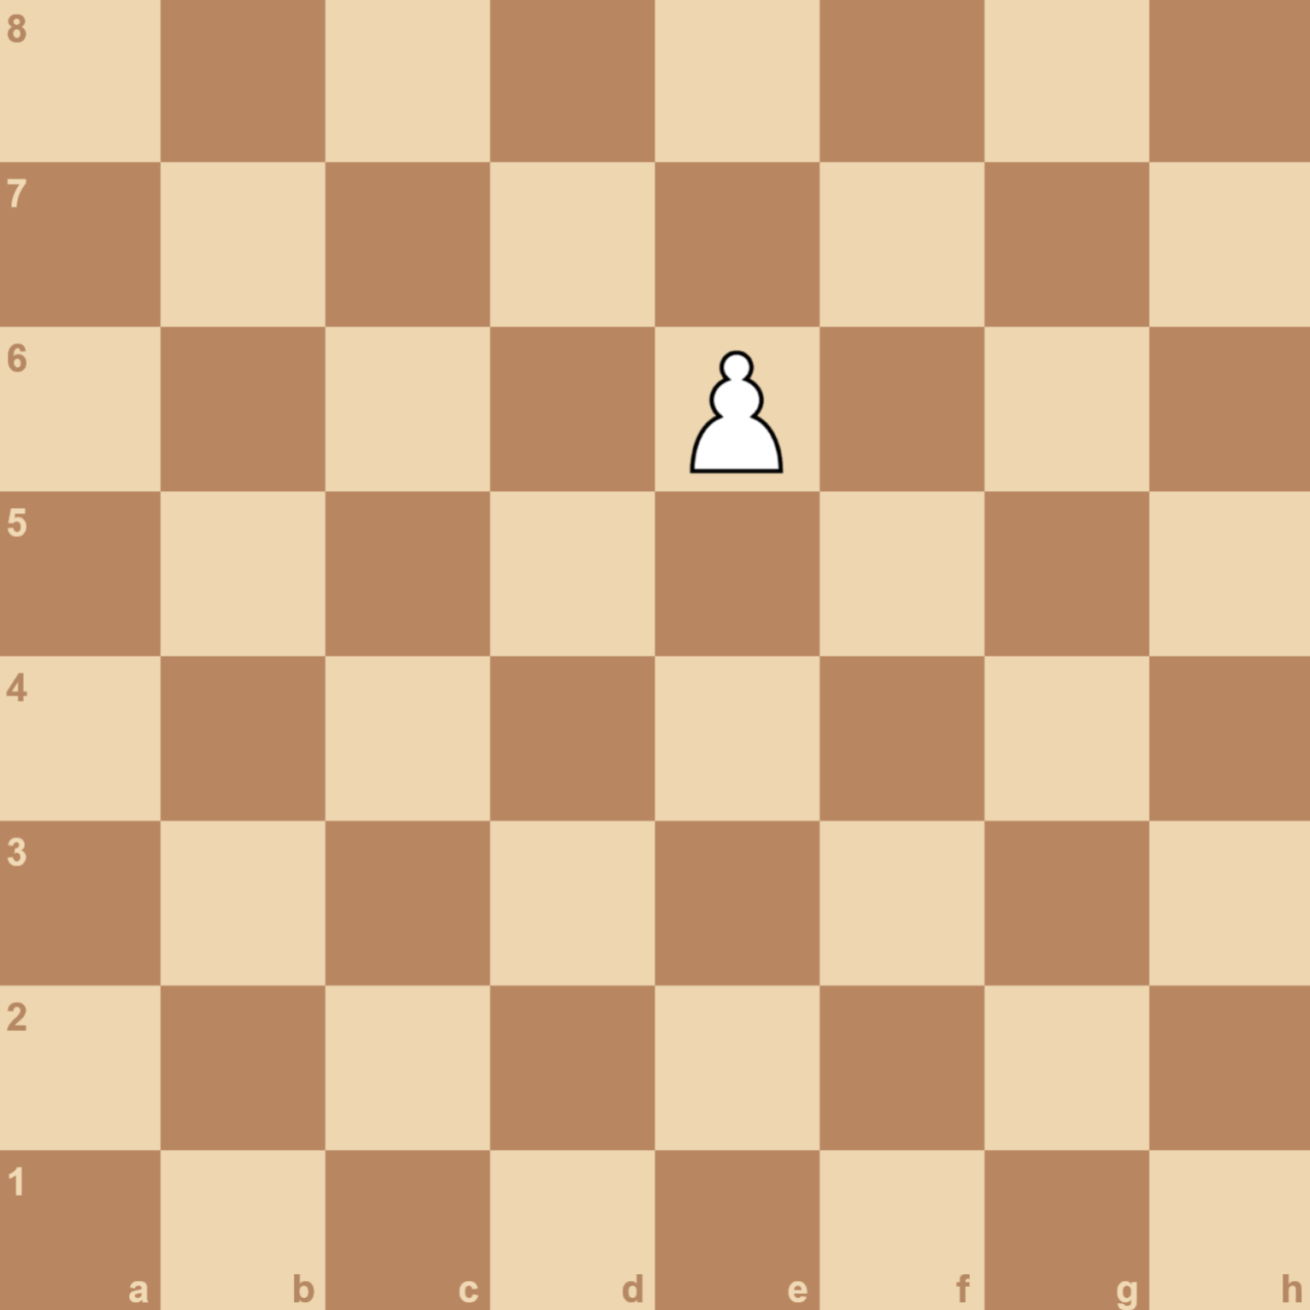
Impariamo a giocare
MOSSE SPECIALI
EN PASSANT
È una cattura speciale fatta da un pedone.
Se un pedone avversario avanza di due case dalla sua casa iniziale e si ferma accanto al tuo pedone, puoi catturarlo come se avesse fatto solo un passo.
Questa cattura va fatta subito al turno successivo, altrimenti l’occasione viene persa.

Slide 15
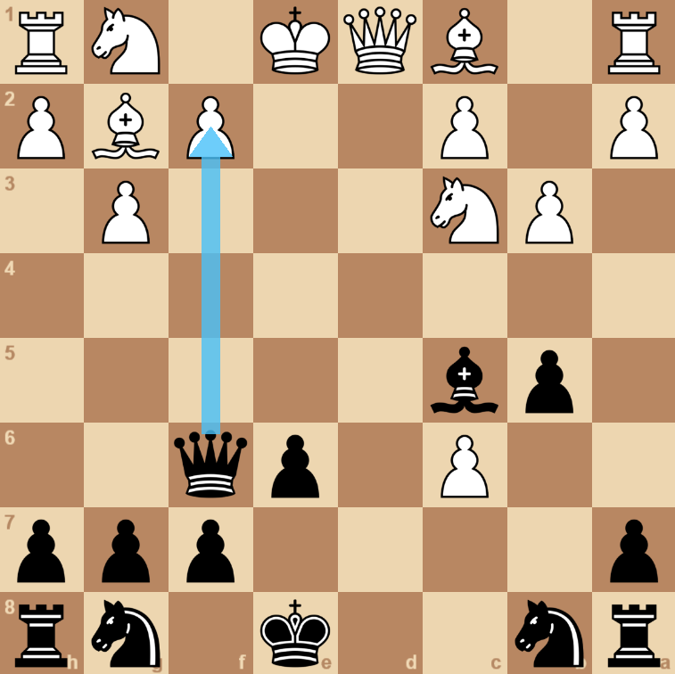
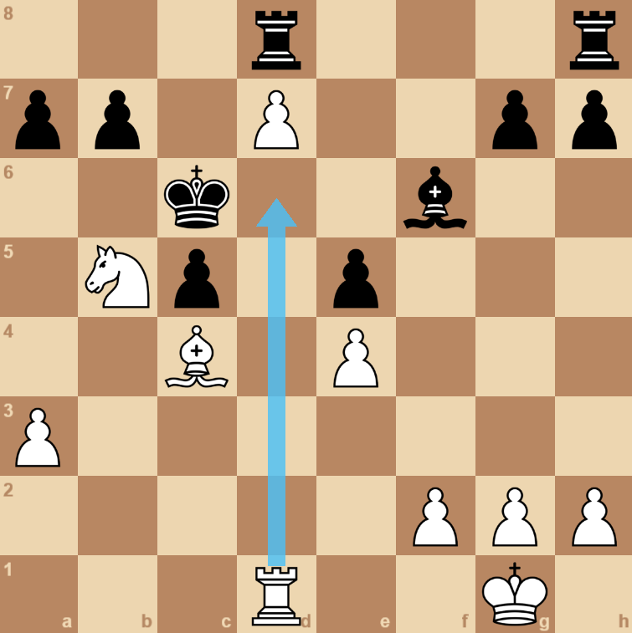
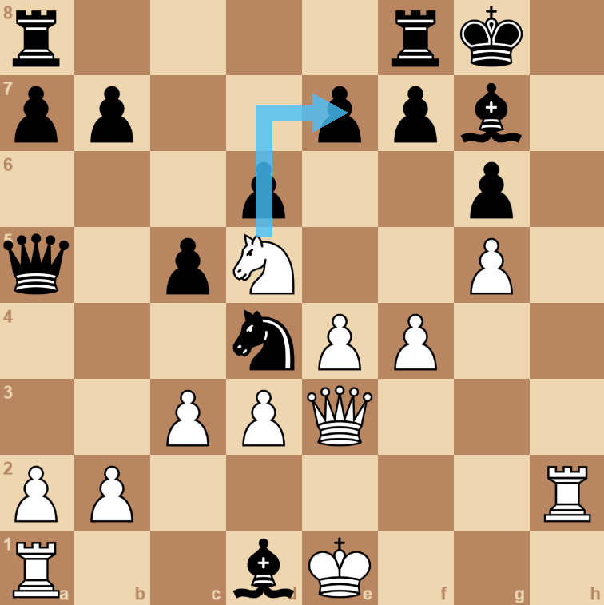
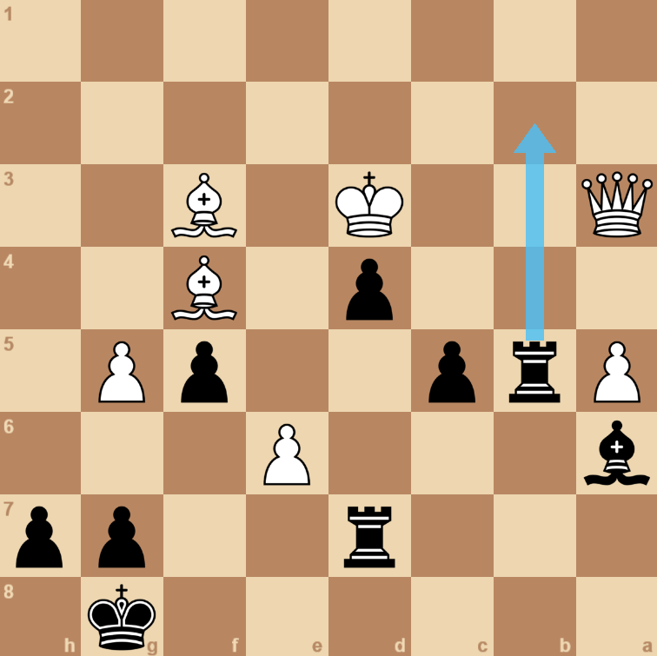
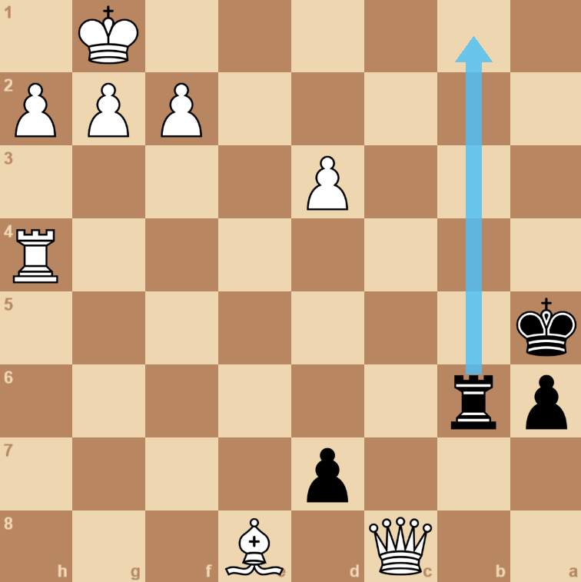
Impariamo a giocare
VITTORIA, SCONFITTA E PATTA
Vincerai per scacco matto se riuscirai, con un tuo pezzo, a mettere sotto scacco il re del tuo avversario (cioè minacciandone la cattura) in una situazione in cui non può più salvarsi in alcun modo:
non può spostarsi in una casa sicura, nessun suo pezzo può bloccare lo scacco e nessun suo pezzo può catturare il tuo pezzo che sta dando lo scacco.
Quando questo accade, la partita termina immediatamente con la tua vittoria.
Esempi di vittoria per scacco matto
Matto in 1 mossa
Matto in 1 mossa
Matto in 1 mossa
Matto in 1 mossa
Matto in 2 mosse

Slide 16
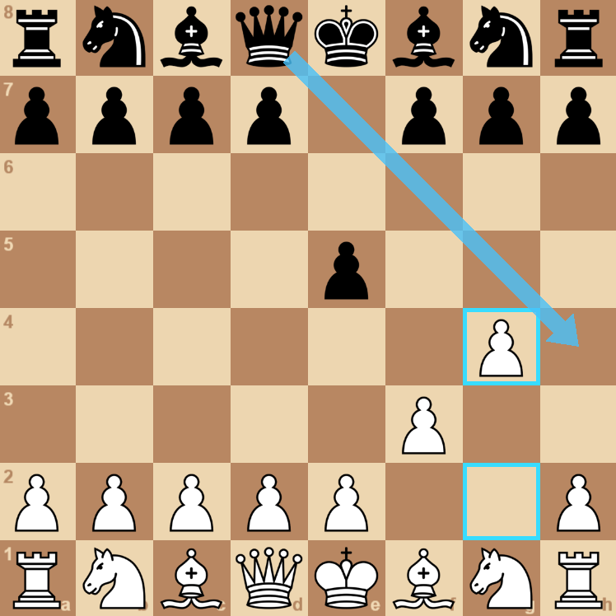
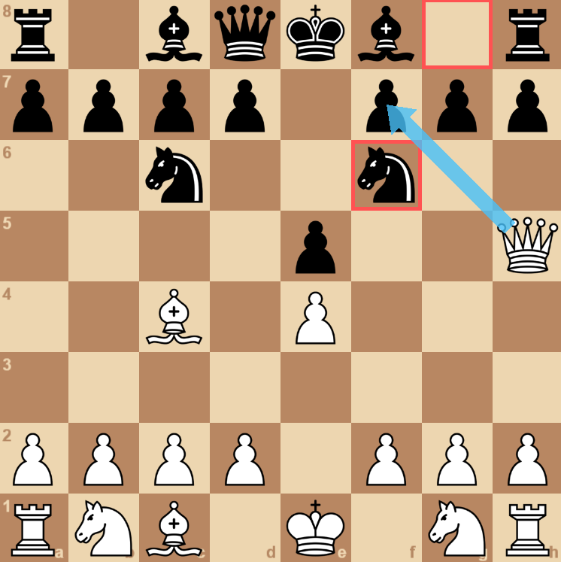
Impariamo a giocare
VITTORIA, SCONFITTA E PATTA
I MATTI PIÙ RAPIDI NEGLI SCACCHI
Alcuni scacchi matti si verificano in poche mosse e sono ottimi esempi didattici di cosa non fare in apertura.
Il Matto dell’Imbecille (2 mosse)
Richiede due gravi errori del Bianco che muovendo i pedoni f e g, lascia scoperto il proprio re.
Il Matto del Barbiere (4 mosse)
Sfrutta la debolezza del pedone f7 e la collaborazione tra donna e alfiere del Bianco, con il Nero che non difende in tempo.
Sequenza di mosse:
1.f3 e5
2.g4 Dh4#
Sequenza di mosse:
1.e4 e5
2.Ac4 Cc6
3. Dh5 Cf6
4. Dxf7#

Slide 17

Impariamo a giocare
VITTORIA, SCONFITTA E PATTA
VITTORIA
SCONFITTA
PATTA
Se dai scacco matto
Se l’avversario abbandona
Se l’avversario finisce il tempo
Se subisci scacco matto
Se abbandoni
Se finisci il tempo
Accordo reciproco
Insufficienza di materiale: ad es Re contro Re, Re e cavallo contro Re ecc…
Stallo: nessuna mossa legale e il re non è sotto scacco
Perpetuo: una sequenza in cui un giocatore dà scacco continuamente e l’avversario non può evitarlo
Triplice ripetizione: quando la stessa posizione appare sulla scacchiera per tre volte, con gli stessi pezzi e possibilità di mosse

Slide 18
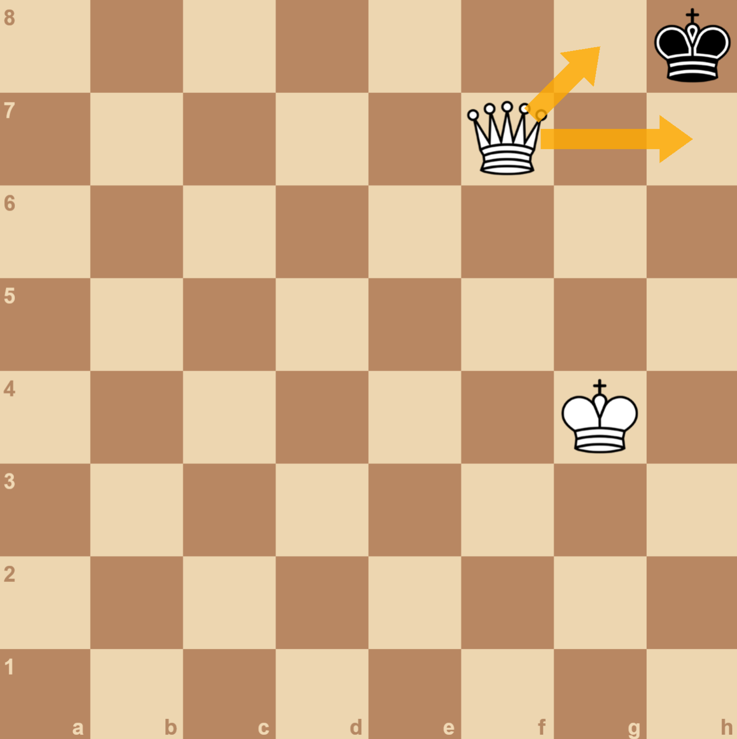
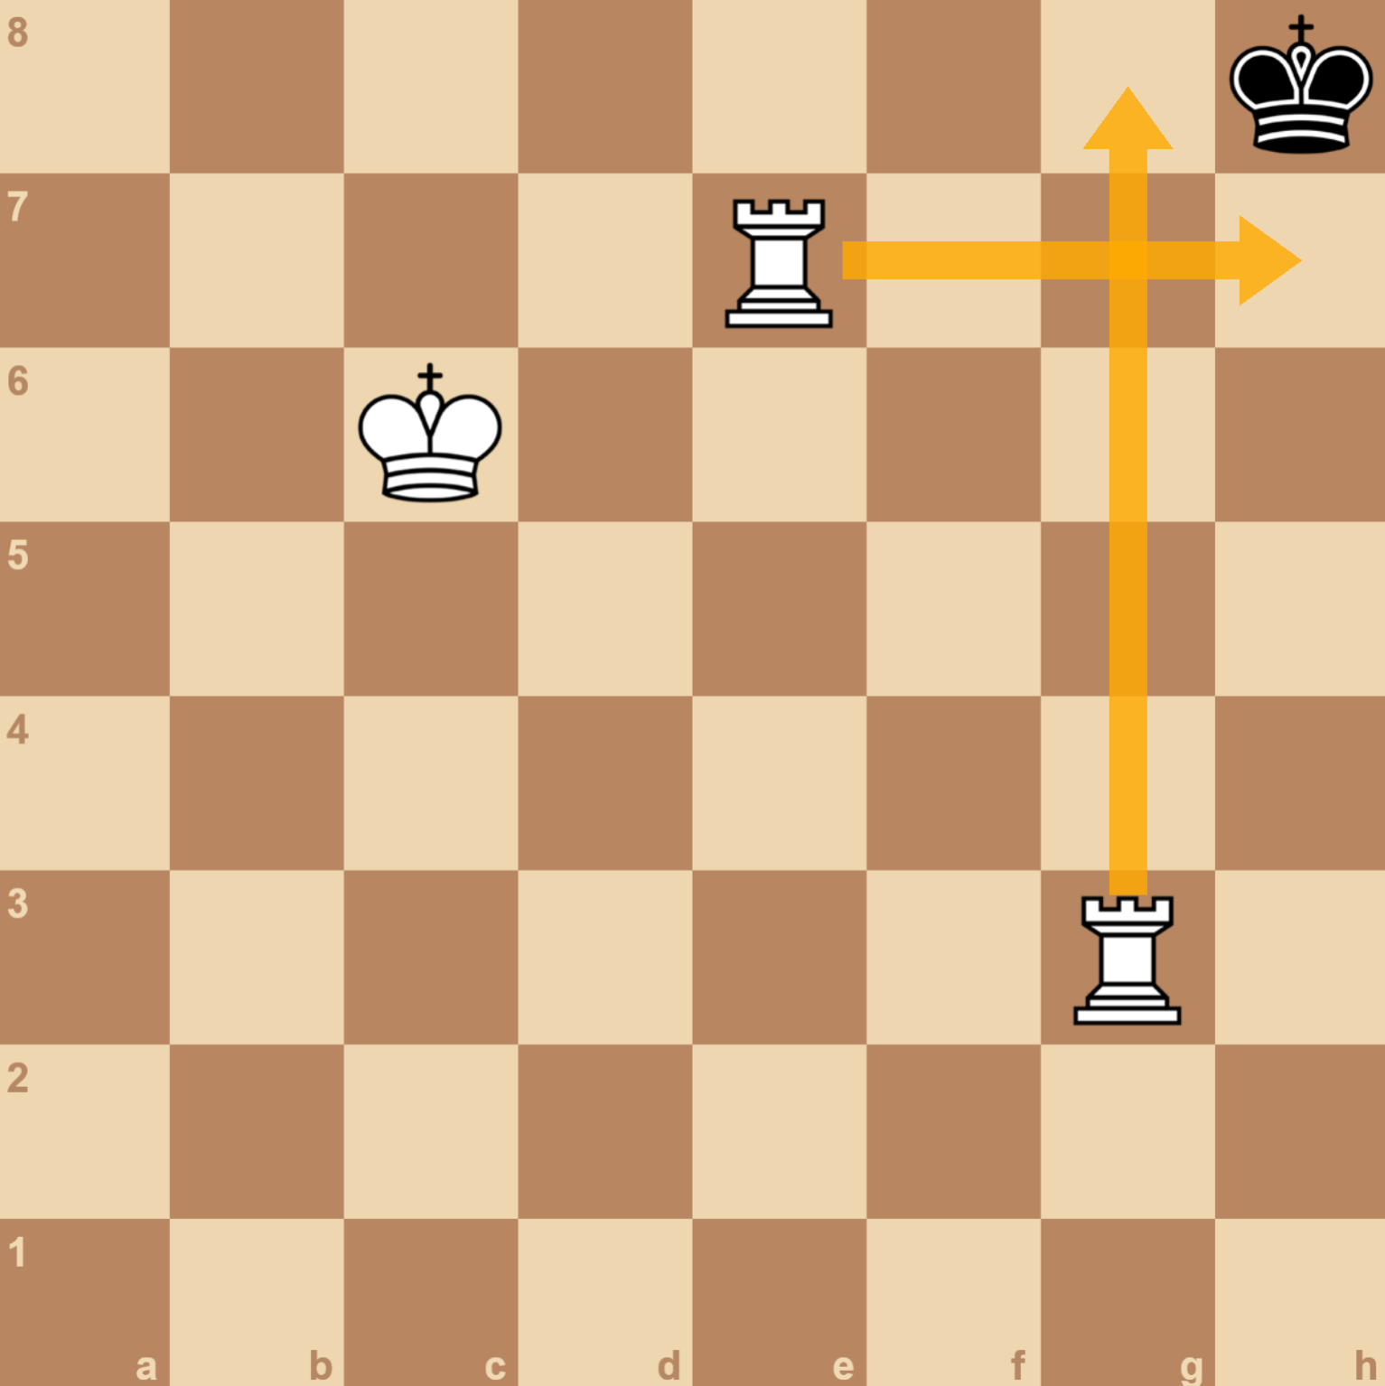
Impariamo a giocare
VITTORIA, SCONFITTA E PATTA
Esempi di patta per stallo
A mossa del nero, il Re non può fare nessuna mossa legale e dunque anche se non è sotto scacco, la partita si conclude per stallo.
Esempio 1
Esempio 2

Slide 19
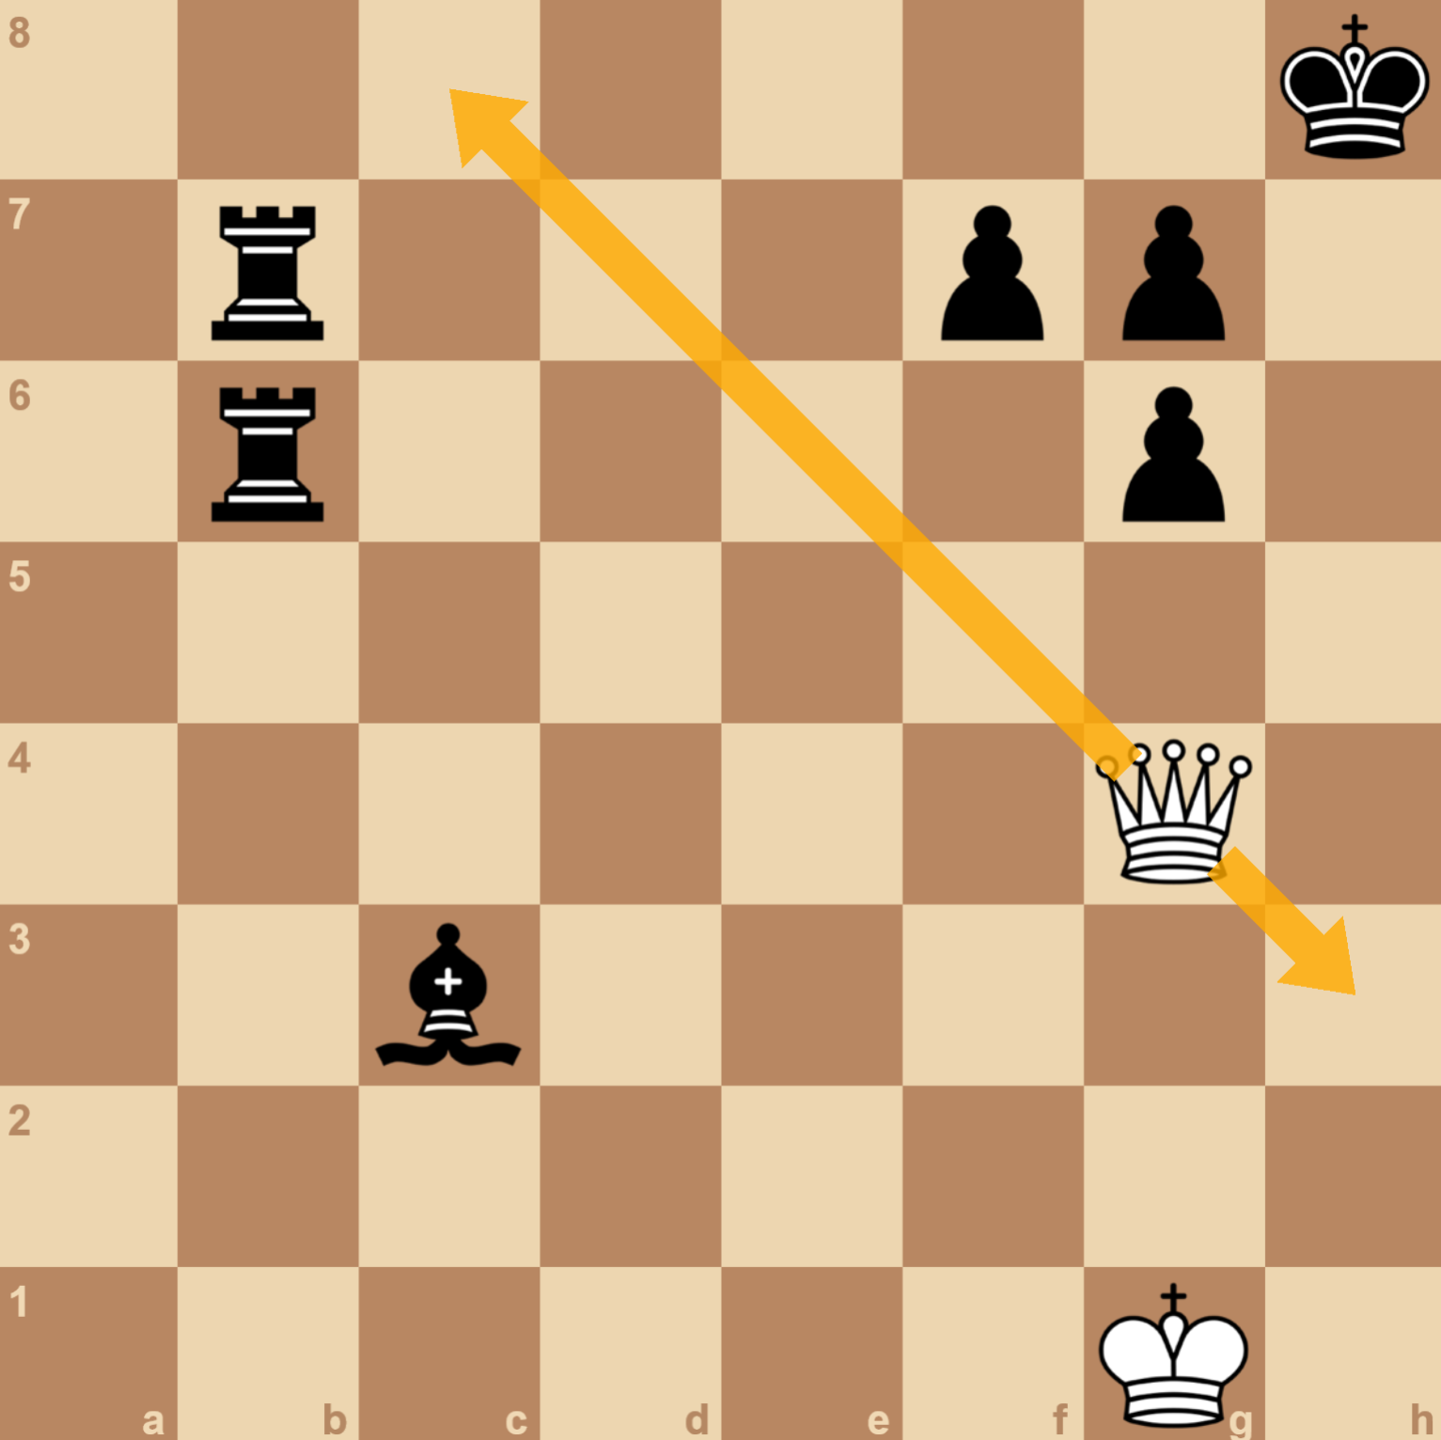
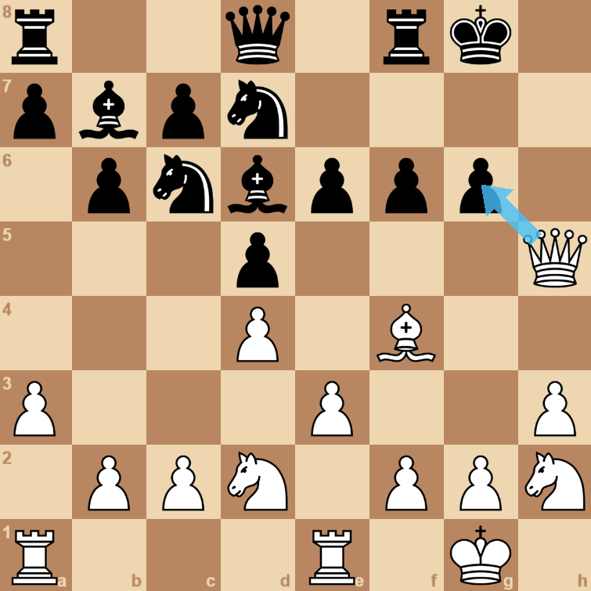
Impariamo a giocare
VITTORIA, SCONFITTA E PATTA
Esempi di patta per perpetuo
Una sequenza in cui un giocatore dà scacco continuamente e l’avversario non può evitarlo.
Esempio 1
Esempio 2

Slide 20
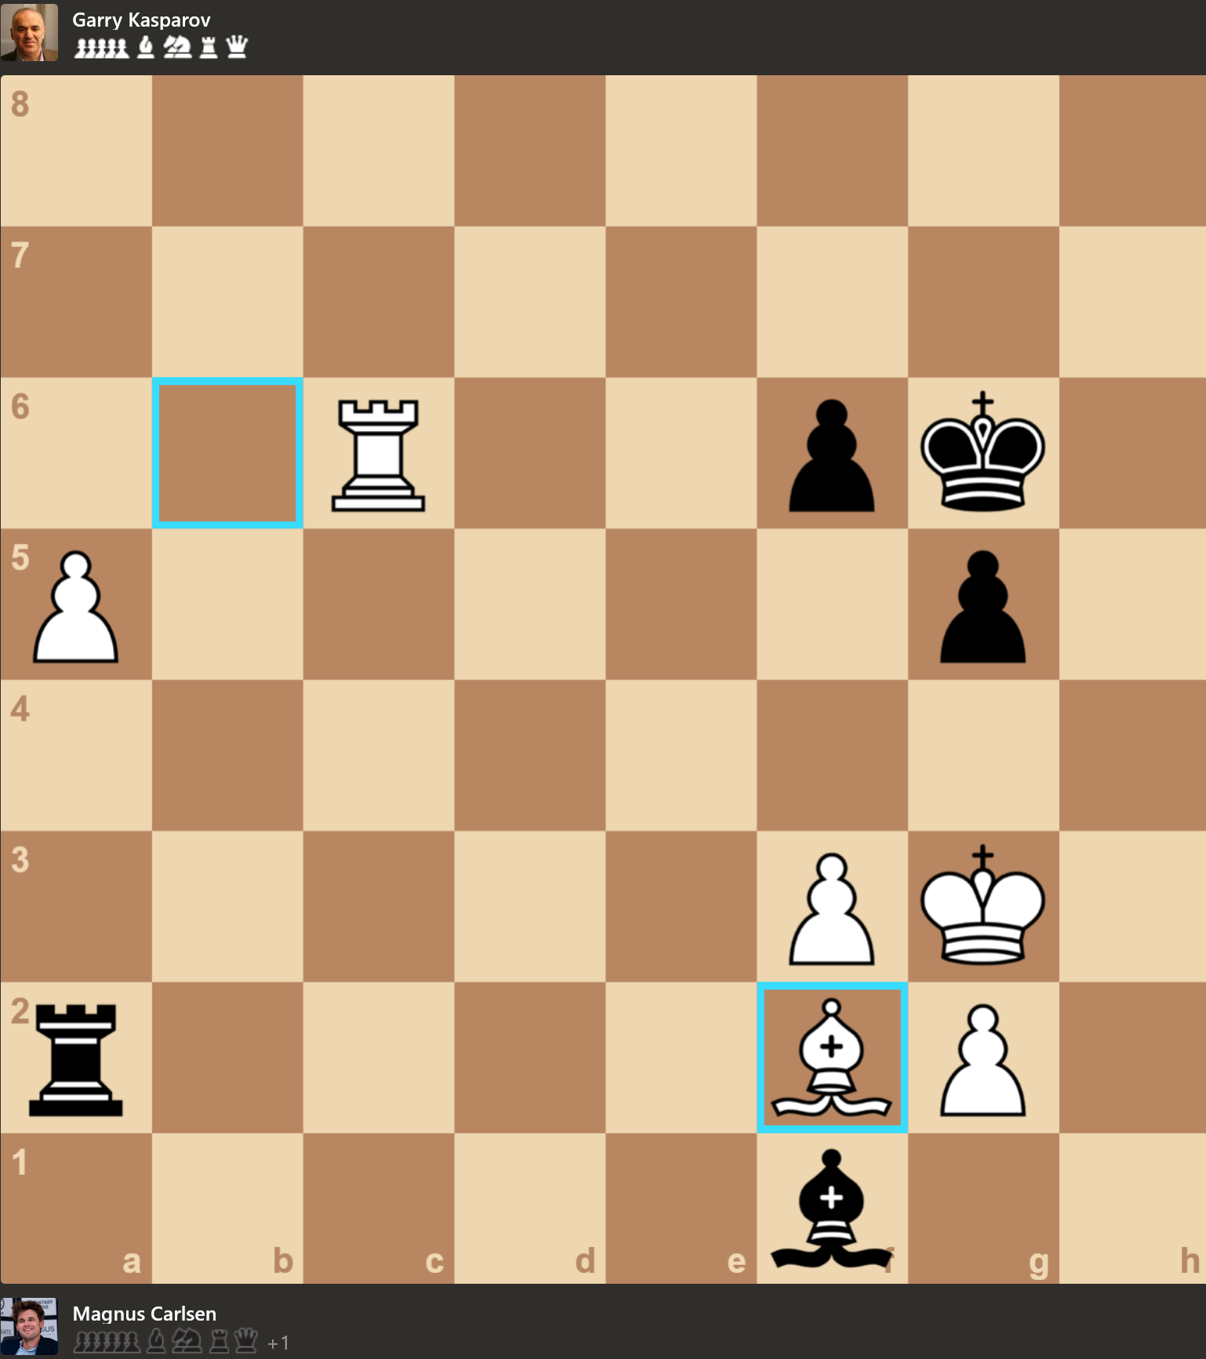
Impariamo a giocare
VITTORIA, SCONFITTA E PATTA
Esempi di patta per accordo tra i giocatori
Si verifica quando entrambi i giocatori riconoscono che nessuno può vincere e decidono di comune accordo di concludere la partita in pareggio.
Nella posizione finale nessuno dei due giocatori riesce a migliorare davvero la propria situazione senza rischiare troppo.
Entrambi hanno ancora pezzi attivi e pedoni, ma le difese sono solide da entrambe le parti.
Il re nero è abbastanza sicuro, e anche se il Bianco ha un pedone in a5 avanzato, non riesce a farlo promuovere senza perdere materiale o posizione.
I pezzi sono bloccati in equilibrio: nessuno dei due riesce ad attaccare o difendere meglio senza scoprirsi troppo.
In queste situazioni, si dice che la posizione è bilanciata: ogni tentativo serio di forzare il gioco potrebbe solo peggiorare la propria posizione.
Carlsen–Kasparov, Reykjavik 2004

Slide 21
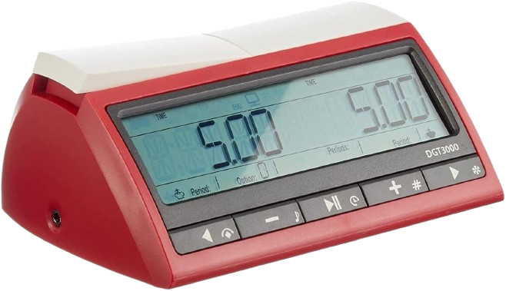
Impariamo a giocare
IL TEMPO DELLE PARTITE
Nel gioco degli scacchi, il tempo è un elemento cruciale, soprattutto quando si gioca nei tornei ufficiali. A differenza delle partite tra amici o nei circoli, dove spesso si gioca senza limiti di tempo, i tornei richiedono un controllo rigoroso per evitare che le partite durino troppo o che un giocatore impieghi un tempo eccessivo per pensare.
Nelle partite online, il tempo viene gestito automaticamente dalla piattaforma. Nelle partite dal vivo, invece, si utilizza un orologio digitale da scacchi, che ha due timer indipendenti: uno per ciascun giocatore.
La partita inizia quando il Nero avvia il timer: da quel momento il tempo del Bianco comincia a scorrere.
Dopo che il Bianco ha effettuato la sua mossa, preme un pulsante sull’orologio.
Così facendo, ferma il proprio tempo e fa partire quello del Nero.
Questo processo si ripete ad ogni mossa, fino alla fine della partita.
Se un giocatore finisce il tempo perde la partita, salvo alcune eccezioni complesse che, per praticità, non approfondiamo in questo corso per principianti.

Slide 22
Impariamo a giocare
IL TEMPO DELLE PARTITE
Spesso le partite prevedono un incremento, ovvero una manciata di secondi aggiunti dopo ogni mossa. Ad esempio un tempo “3 + 2” significa 3 minuti iniziali, più 2 secondi aggiunti dopo ogni mossa.
Questo sistema permette di non finire il tempo troppo in fretta, anche in partite rapide, ed è particolarmente utile per evitare errori dettati dalla fretta negli ultimi istanti.
Le partite a scacchi si classificano anche in base al tempo disponibile per ciascun giocatore. Ecco le principali:
Categoria | Tempo per giocatore | Descrizione
Bullet (super veloci) | Fino a 3 minuti | Partite estremamente veloci e molto difficili da gestire per i principianti.
Blitz (veloci) | Da 3 a 10 minuti | Le più giocate online; richiedono rapidità e prontezza.
Rapid (medio tempo) | Da 10 a 60 minuti | Il formato più consigliato per chi sta imparando: c’è tempo per riflettere, ma senza lunghe attese.
Classico (tempo lungo) | Oltre 60 minuti | Tipico dei tornei professionali e del Campionato del Mondo. Serve grande concentrazione.
NB: Su alcuni siti come Chess.com, anche le partite da 60 minuti rientrano nella categoria Rapid. Questo perché online è molto raro che si giochi con tempi lunghi.

Slide 23
Impariamo a giocare
IL TEMPO DELLE PARTITE
CURIOSITÀ
Sappi che nel Campionato del Mondo le partite si giocano con tempi molto più lunghi, per garantire la massima qualità e profondità strategica.
Una singola partita può durare fino a 6-7 ore, per questo nei tornei ufficiali di questo livello si gioca una sola partita al giorno.

Slide 24
Impariamo a giocare
APERTURA, MEDIOGIOCO E FINALE
Una partita di scacchi può dividersi in 3 fasi principali. Ogni fase ha obiettivi e caratteristiche diversi:
APERTURA
MEDIOGIOCO
FINALE
Non necessariamente si arriva al finale; una partita può concludersi anche nel mediogioco o addirittura in apertura.
Non esiste un numero preciso di mosse che segna il passaggio tra apertura, mediogioco e finale
  Solitamente, l’apertura finisce quando tutti i pezzi sono stati sviluppati e il re è stato messo al sicuro con l’arrocco.
  Il mediogioco invece, solitamente termina quando sono stati eliminati molti pezzi dalla scacchiera, la posizione si è semplificata e cominciano a contare soprattutto i pedoni e il re: inizia così il finale.

Slide 25
Impariamo a giocare
APERTURA, MEDIOGIOCO E FINALE
Obiettivo: costruire una posizione solida sviluppando i pezzi, mettere il re al sicuro preparando un terreno favorevole per il mediogioco.
Si controllano le case centrali della scacchiera .
Si sviluppano i pezzi leggeri (cavalli e alfieri) .
Si arrocca per proteggere il re.
Solitamente si evita di muovere più volte lo stesso pezzo per non perdere tempi di gioco.
Solitamente si evita di sviluppare troppo presto la regina per non esporla a rischi e perdite di tempo.
Si collegano le torri: se si sono sviluppati tutti i pezzi le torri comunicano e proteggono a vicenda
APERTURA

Slide 26
Impariamo a giocare
APERTURA, MEDIOGIOCO E FINALE
Obiettivo: sviluppare idee strategiche e tattiche per ottenere un vantaggio e mettere in difficoltà l’avversario.
È la fase in cui si inizia davvero a lottare per vincere, cercando di attaccare non solo il re, ma anche pezzi indifesi o punti deboli nella posizione avversaria.
I pezzi si spostano su case più attive per collaborare meglio e creare minacce.
Si valutano gli scambi con attenzione, decidendo quali pezzi conviene tenere e quali è meglio cambiare.
In questa fase cominciano ad emergere le occasioni tattiche, cioè mosse che possono cambiare improvvisamente l’equilibrio della partita.
Si fa attenzione a non indebolire troppo la propria posizione o lasciare il re esposto.
MEDIOGIOCO

Slide 27
Impariamo a giocare
APERTURA, MEDIOGIOCO E FINALE
Obiettivo: con pochi pezzi rimasti, si cerca di portare i pedoni a promozione e il re diventa fondamentale partecipando attivamente al gioco.
Il re entra in gioco e si muove verso il centro supportando i pedoni.
Si avanza con i pedoni cercando di portarli a promozione
Si controllano case chiave per bloccare il re o i pedoni avversari.
Si valutano ancora con più attenzione gli scambi: ogni pezzo rimasto è prezioso.
Se si è in vantaggio, si punta a semplificare la posizione
Se si è in svantaggio, si cerca di ostacolare l’avversario e puntare a una patta (stallo, ripetizione, ecc.).
Visto che probabilmente il tempo è poco sull’orologio, diventa ancora più fondamentale gestirlo bene e restare concentrati fino all’ultima mossa.
FINALE

Slide 28
Impariamo a giocare
PRINCIPI DI APERTURA
L’apertura non è solo una fase della partita: è anche uno dei settori più studiati e più vasti degli scacchi. Esistono centinaia di aperture e varianti, ognuna con le sue idee e caratteristiche. Alcune sono aggressive, altre più solide.
Negli scacchi il Bianco muove sempre per primo, e questo gli dà un piccolo vantaggio iniziale, perché può decidere per primo come impostare la partita.
Per semplificare, quando parliamo delle prime mosse del Bianco, usiamo il termine “apertura”.
mentre quando descriviamo la risposta del Nero, parliamo spesso di “difesa”, anche se non tutte le risposte del Nero vengono chiamate in questo modo.
Ogni apertura può avere diverse risposte da parte del Nero, molte delle quali hanno un nome preciso e riconoscibile: per esempio, la Difesa Siciliana, la Difesa Francese, la Difesa Caro-Kann, e tante altre.
Imparare tutte le aperture, oltre ad essere estremamente complesso, non è necessario all’inizio. La cosa più importante è capire i principi generali e poi con il tempo si potranno imparare anche le aperture più comuni e costruire un proprio repertorio personale.

Slide 29
Impariamo a giocare
PRINCIPI DI APERTURA
CONTROLLARE IL CENTRO
SVILUPPARE I PEZZI
ARROCCARE
EVITARE DI MUOVERE PIÙ VOLTE LO STESSO PEZZO
Adattarsi alla posizione:
seguire i principi, ma con flessibilità: ogni mossa va scelta in base a ciò che fa l’avversario.

Slide 30
Impariamo a giocare
TATTICA E STRATEGIA: DIFFERENZE
TATTICA
STRATEGIA
Azioni immediate specifiche | Tempistica | Piano d’azione generale a lungo termine
Vantaggio immediato | Obiettivo | Crea condizioni per vantaggio futuro
Schemi riconoscibili (pattern) | Natura | Idee flessibili e adattabili
Finite e catalogabili | Quantità | Potenzialmente infinite
Riconoscere pattern già visti | Metodo | Costruire e pianificare
Attacco doppio, infilata, inchiodatura, attacco di scoperta ecc… | Esempi | Controllo del centro, spinta dei pedoni, miglioramento dei pezzi ecc…

Slide 31
Impariamo a giocare
TATTICA E STRATEGIA
Tattica e strategia lavorano insieme e si completano a vicenda: la strategia costruisce il contesto, la tattica ne sfrutta le opportunità. Una buona strategia prepara il terreno alle tattiche vincenti, mentre le tattiche efficaci rendono concreta la strategia. Per giocare a scacchi in modo solido e brillante, è fondamentale sviluppare entrambe.
«Negli scacchi, la tattica è la scienza, la strategia l’arte»
Niccolò Abate

Slide 32
LA TATTICA

Slide 33
La tattica
INTRODUZIONE
MOTORE SCACCHISTICO E “MOSSA MIGLIORE”
Prima di entrare nel mondo della tattica, vorrei spiegarti quello che vedremo: analizzeremo alcune posizioni su una scacchiera, tratte da partite già avviate, in cui comparirà una freccia che indica la mossa migliore.
Ma che cos’è esattamente la «mossa migliore»?
È la mossa suggerita da un motore scacchistico, ovvero un programma che analizza la posizione e calcola, tra tutte le mosse possibili, quella che porta al massimo vantaggio. Il motore valuta milioni di possibilità in pochi secondi e seleziona la continuazione più precisa.
Il supporto che userò per mostrarti questi esempi sarà chess.com, il sito di scacchi più utilizzato e conosciuto al mondo, che si basa su un motore chiamato Stockfish. Questo sito è così centrale per chi gioca online che, più avanti nel corso, gli dedicheremo una sezione specifica, dove vedremo nel dettaglio tutte le sue funzionalità più utili.
In tutti gli esempi che vedremo, ci baseremo sempre sulla mossa migliore per mostrare in modo chiaro come funziona la tattica. Questo perché le tattiche sono schemi chiari e precisi, con soluzioni uniche e riconoscibili. A differenza della strategia, che può seguire strade diverse e adattarsi al contesto, la tattica ha logiche concrete che impariamo proprio attraverso esercizi mirati come quelli che vedremo.

Slide 34
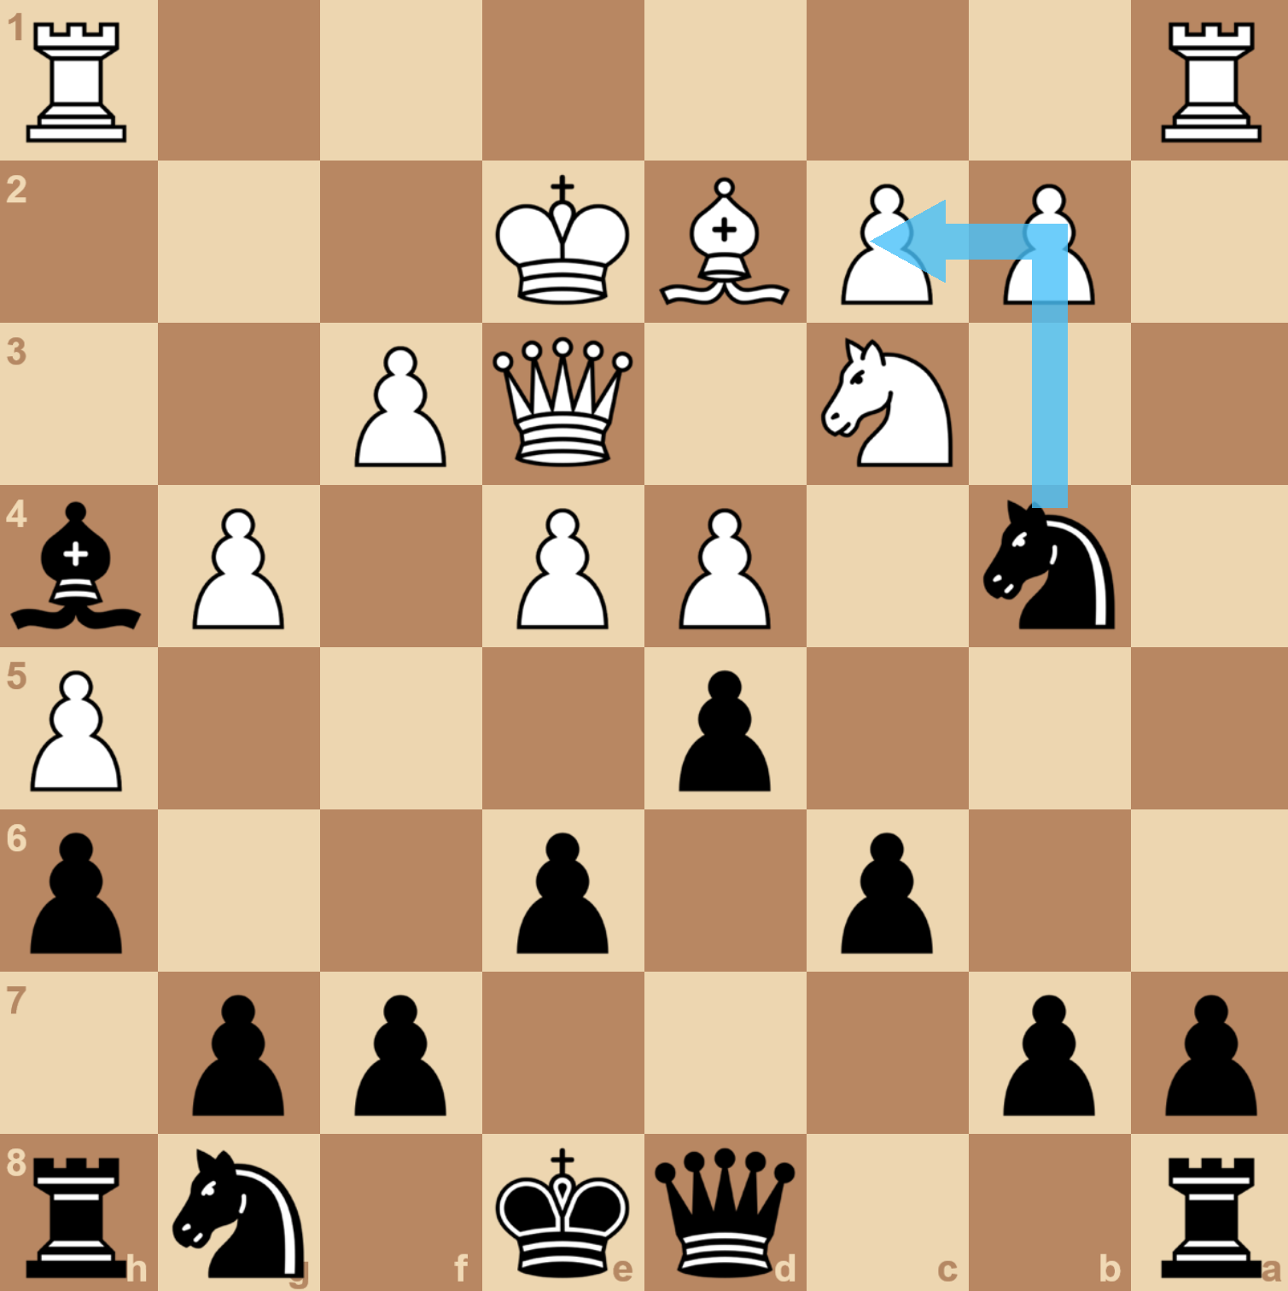
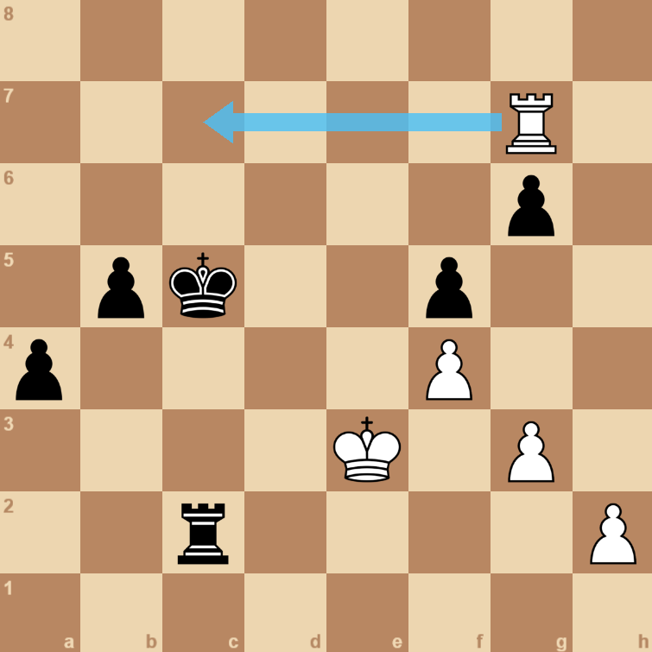
La tattica
ATTACCO DOPPIO
L’attacco doppio si verifica quando un singolo pezzo attacca due pezzi avversari contemporaneamente. L’avversario non potendo salvarli entrambi, finirà per perderne uno, solitamente il più debole dei due.
L’attacco doppio può essere effettuato da qualsiasi pezzo (incluso il re) e quando è effettuato con un pedone viene anche chiamato «forchetta»

Slide 35
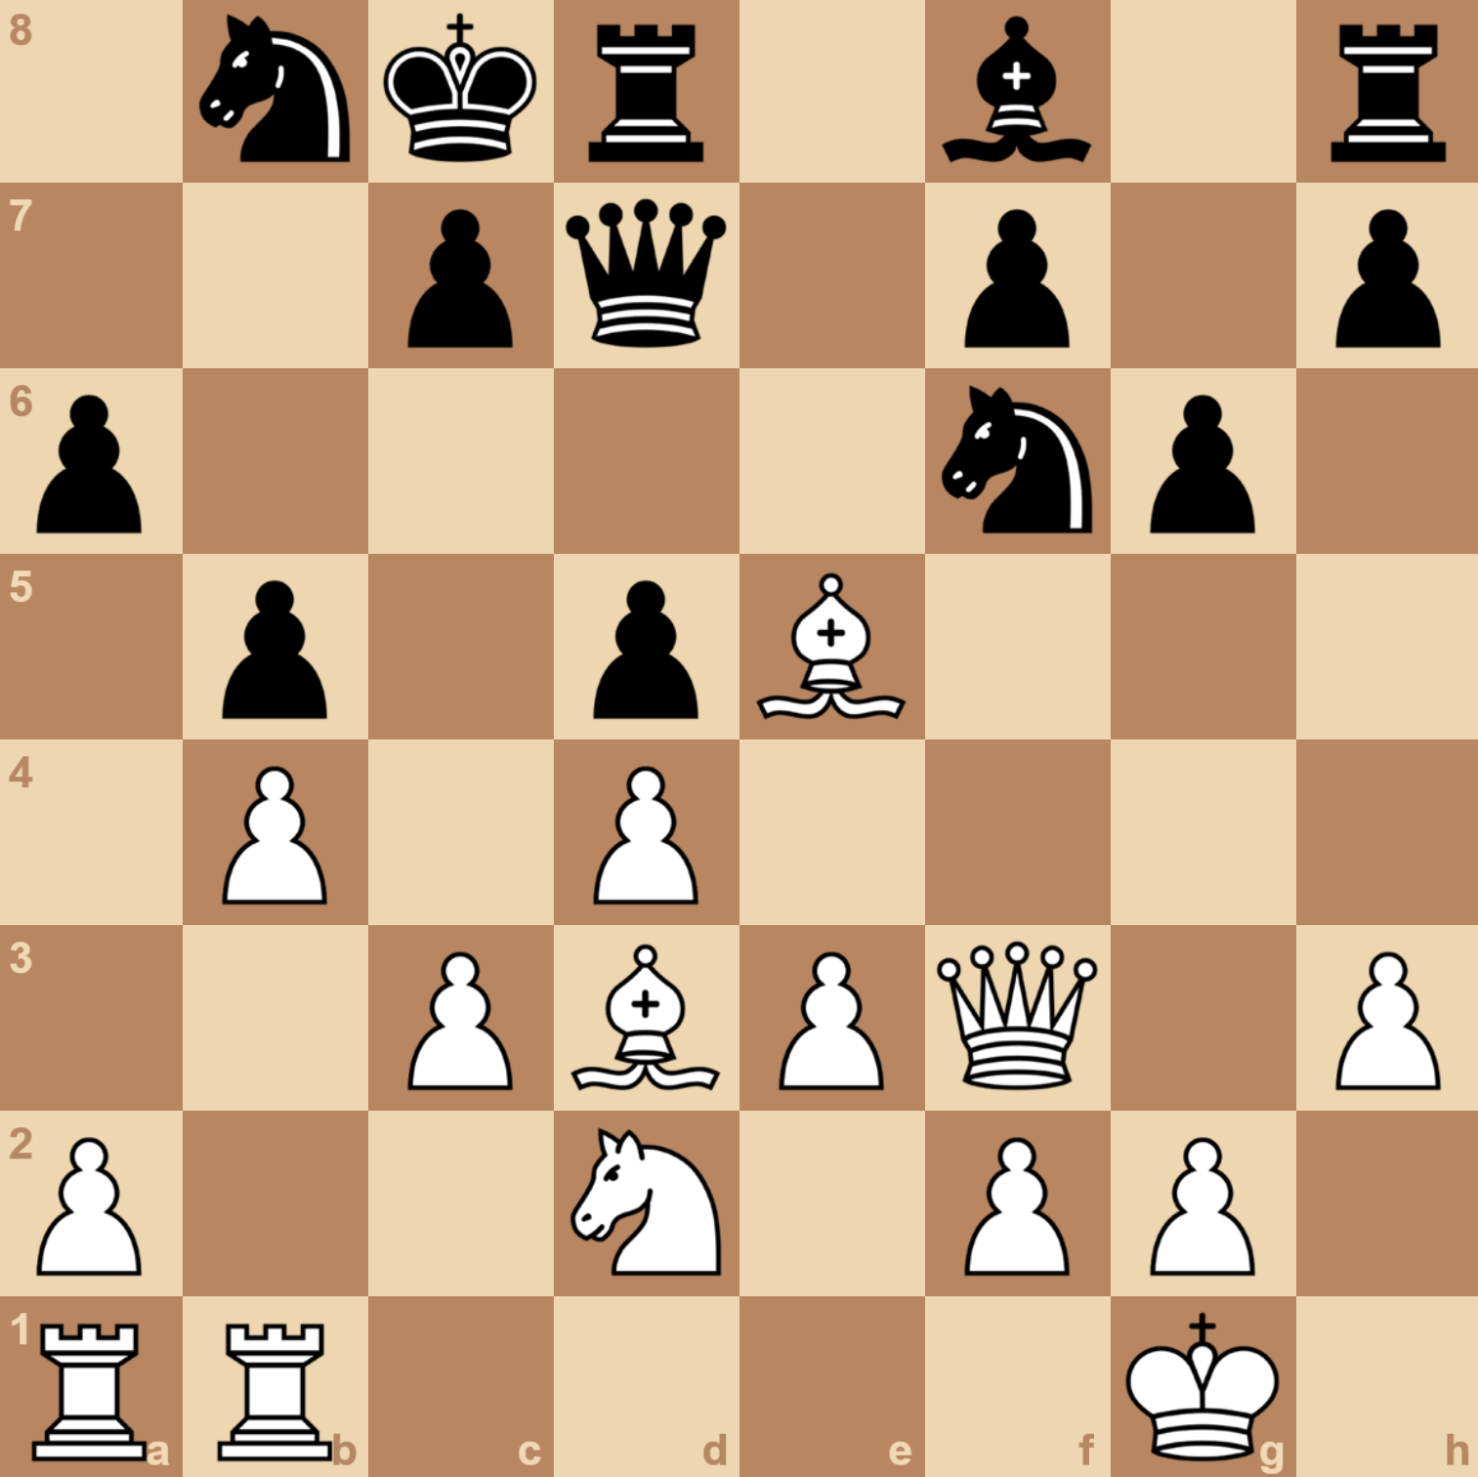
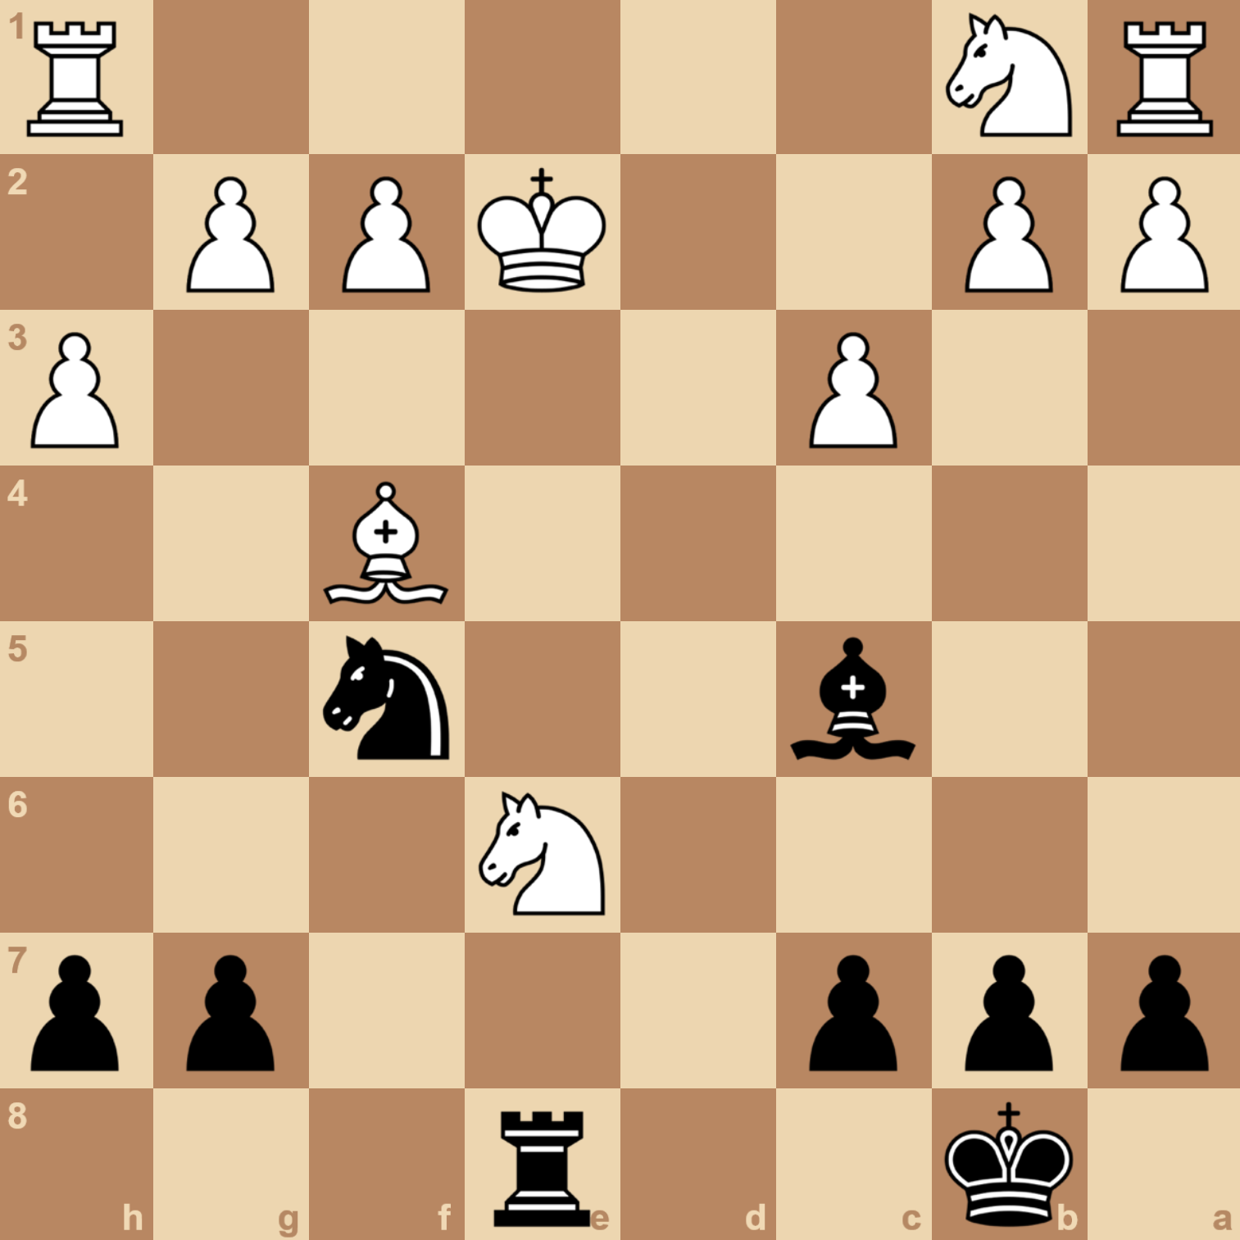
La tattica
ATTACCO A RAGGI X
L’attacco a raggi X si verifica quando donna, torre o alfiere attaccano un pezzo avversario, ma sulla linea d’azione si trovano altri pezzi (nostri o avversari), che ne ostacolano temporaneamente la minaccia.
Non è un tatticismo che produce un vantaggio immediato, ma una situazione latente: crea pressione e si lega ai temi tattici dell’inchiodatura e dell’attacco di scoperta.

Slide 36
La tattica
INCHIODATURA
L’inchiodatura si verifica quando con alfiere, torre o donna, attacchiamo un pezzo avversario, e dietro di lui, sulla stessa colonna, traversa o diagonale, c’è un altro pezzo più importante. Se il pezzo attaccato si muove, quello dietro rischia di essere catturato. L’inchiodatura può essere:
Relativa: quando dietro al pezzo attaccato c’è un pezzo di grande valore (come la donna o una torre). Il pezzo può muoversi, ma farlo significa probabilmente perdere il pezzo dietro.
Assoluta: quando dietro al pezzo attaccato c’è il re. In questo caso, il pezzo non può muoversi perché il re finirebbe sotto scacco.
Relativa
Assoluta

Slide 37
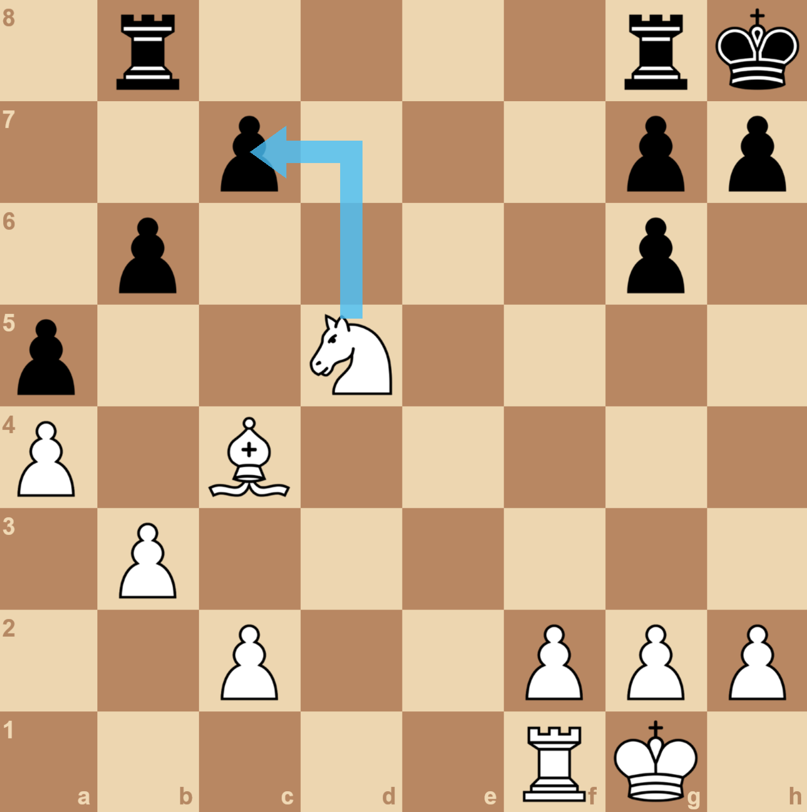
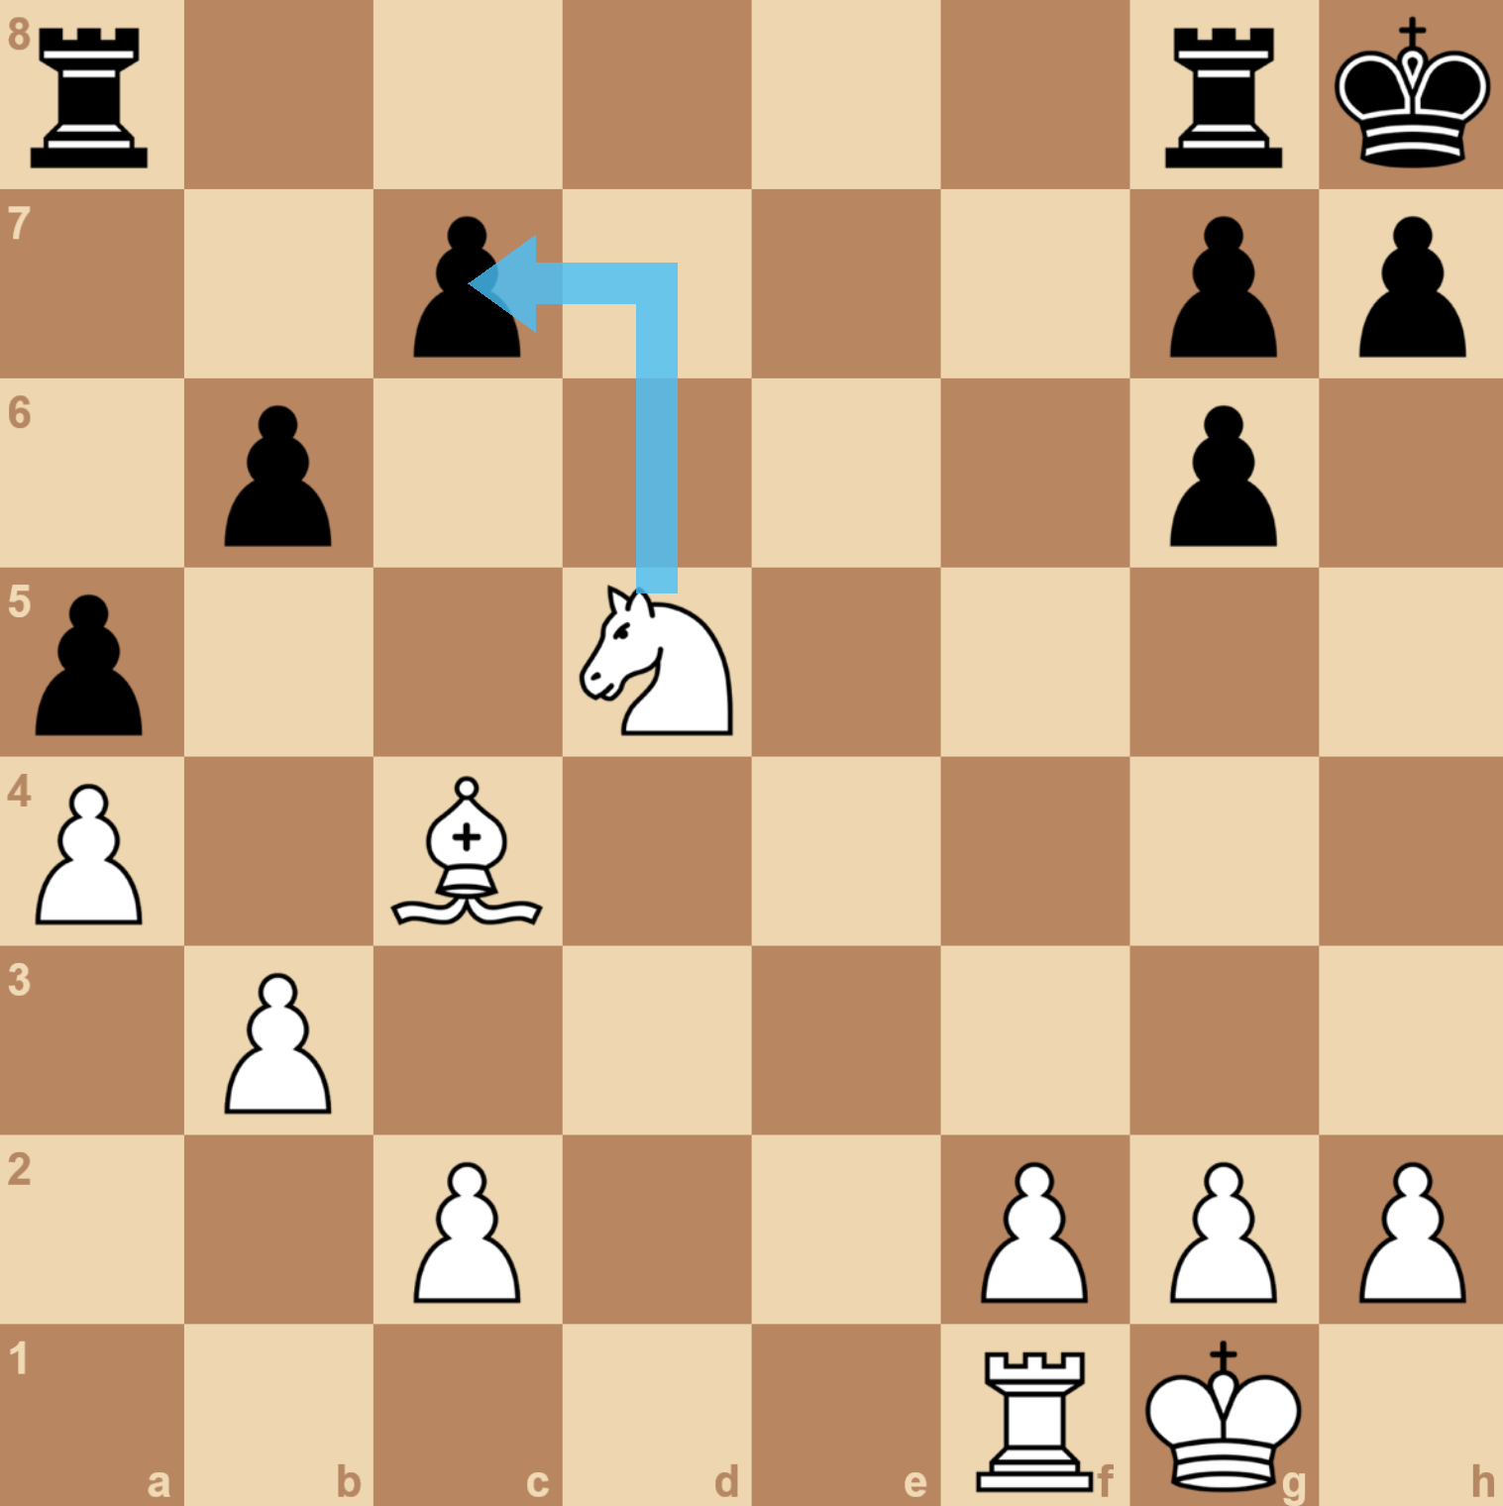
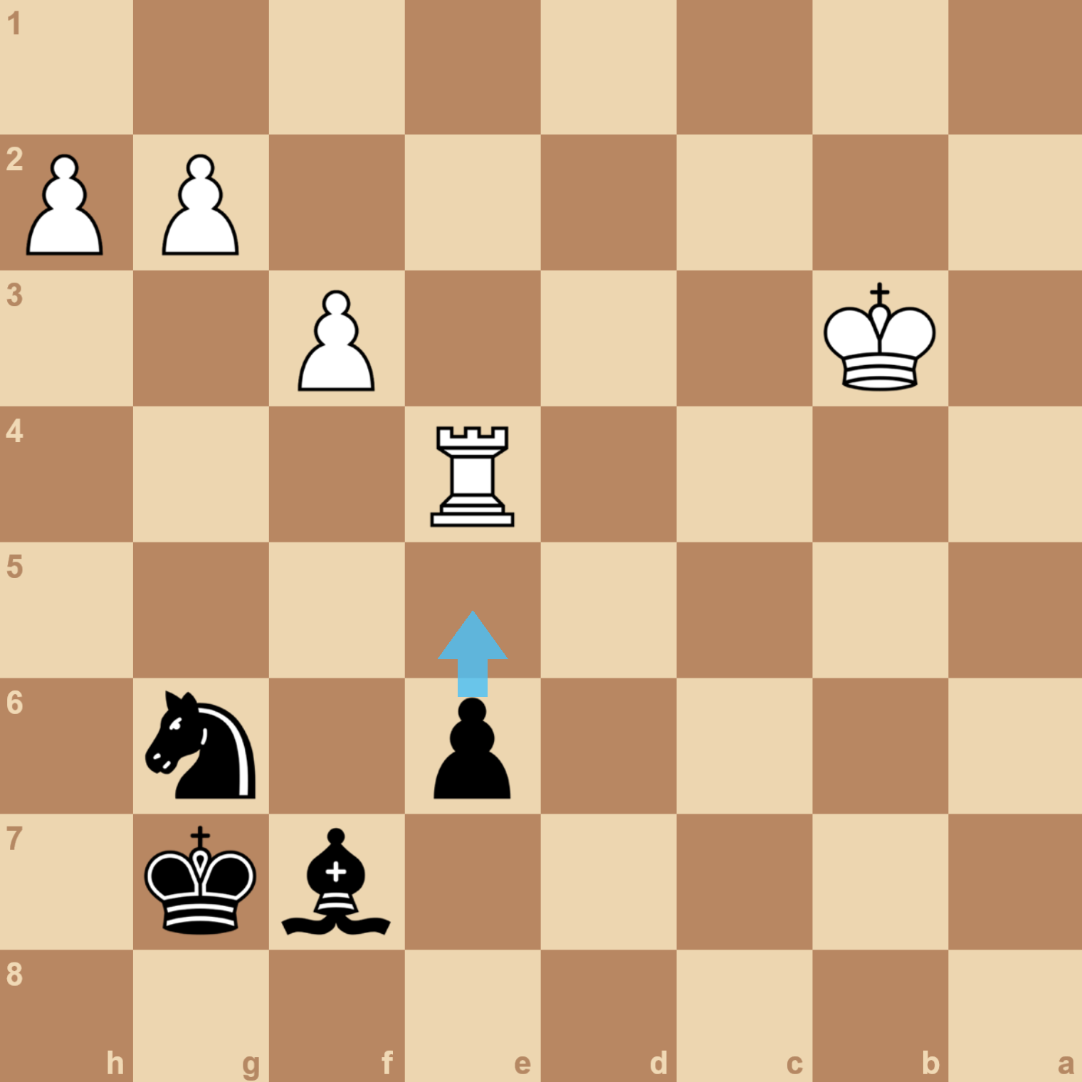
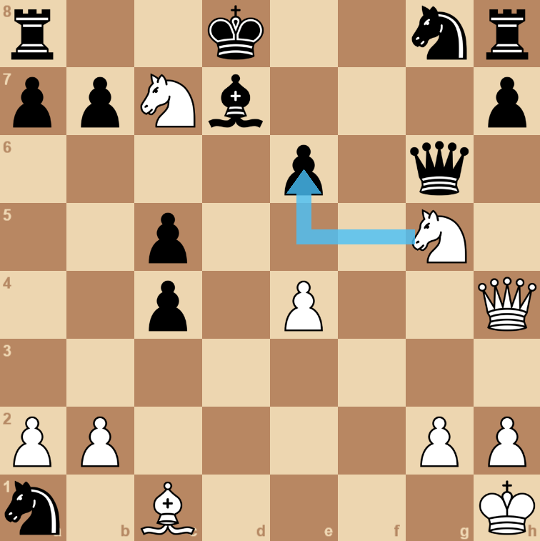
La tattica
ATTACCO/SCACCO DI SCOPERTA E SCACCO DOPPIO
L’attacco di scoperta si verifica quando spostando un pezzo, liberiamo il raggio d’azione di un altro nostro pezzo che ne stava attaccando uno avversario a raggi X.
Un attacco di scoperta può trasformarsi in un attacco doppio, se sia il pezzo che si muove sia quello retrostante minacciano contemporaneamente due obiettivi diversi.
Un attacco di scoperta può essere anche uno scacco di scoperta se il pezzo retrostante attacca il re.
Uno scacco doppio invece è un particolare tipo di attacco di scoperta in cui entrambi i pezzi attaccano il re. In questo caso, il re deve per forza spostarsi, perché non può parare né catturare.
Attacco di scoperta
Attacco di scoperta con attacco doppio
Scacco di scoperta
Scacco doppio

Slide 38
La tattica
INFILATA
L'infilata si verifica quando con alfiere, torre o donna, attacchiamo due pezzi avversari posizionati uno dietro l'altro sulla stessa traversa, colonna o diagonale: davanti c'è il pezzo più prezioso, dietro quello meno importante. Quando il primo si sposta per salvarsi, l'altro resta indifeso e pronto per essere catturato.
È l’opposto della inchiodatura, ma il principio è simile: sfruttare l’allineamento dei pezzi per creare un vantaggio.

Slide 39
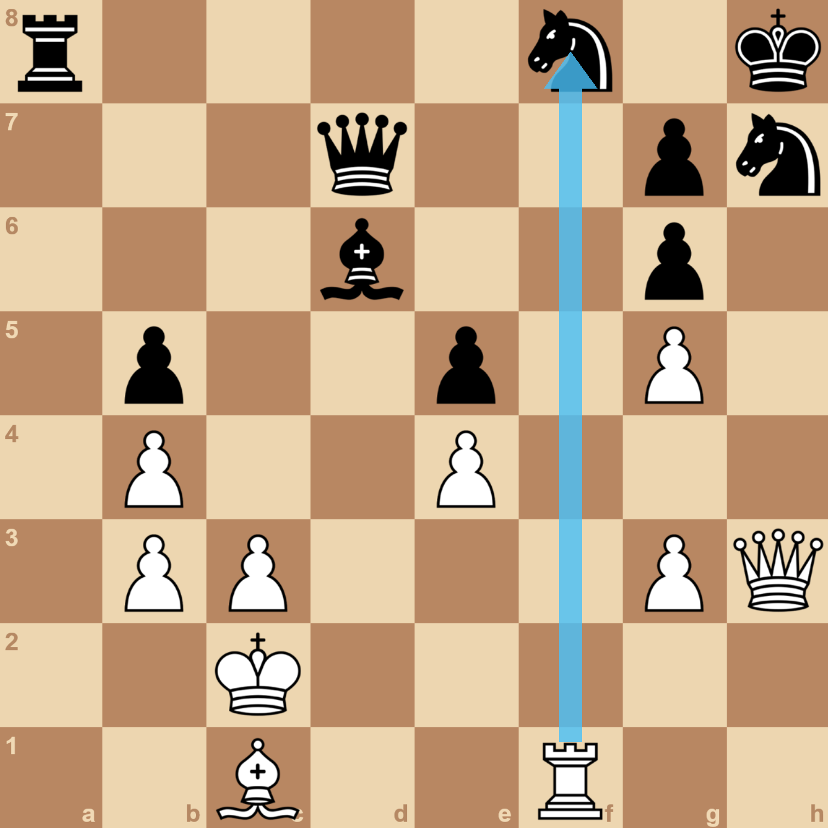
La tattica
ELIMINAZIONE DEL DIFENSORE
L’eliminazione del difensore si verifica quando riusciamo a catturare un pezzo avversario che fino a prima di essere catturato svolgeva l’importantissimo ruolo di difensore di un altro pezzo o casa impedendo dunque la continuazione del nostro piano di azione.

Slide 40
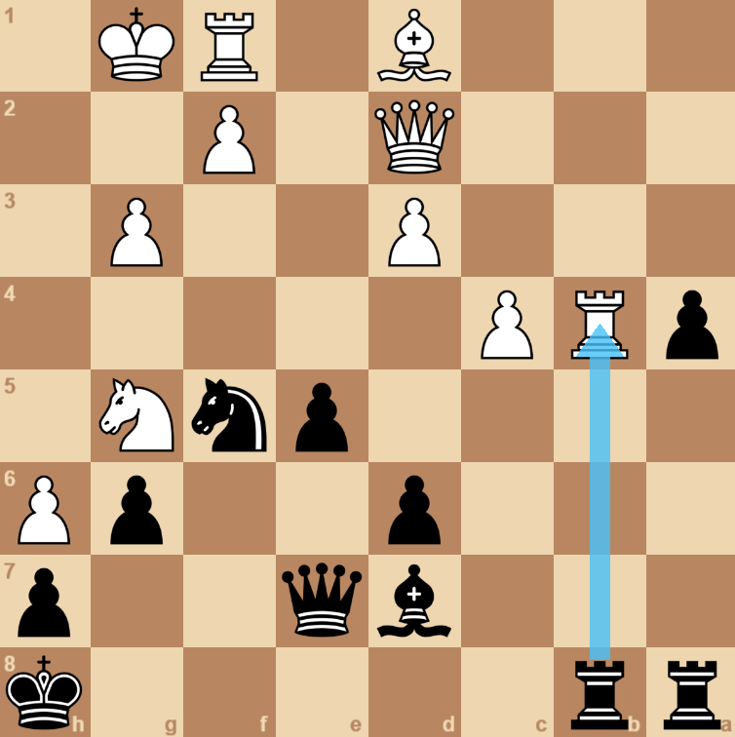
La tattica
SOVRACCARICO DEL DIFENSORE
Il sovraccarico del difensore si verifica quando un pezzo avversario è costretto a difendere due (o più) minacce contemporaneamente e dunque, non potendole difendere tutte, finirà per perdere uno dei pezzi difesi.

Slide 41
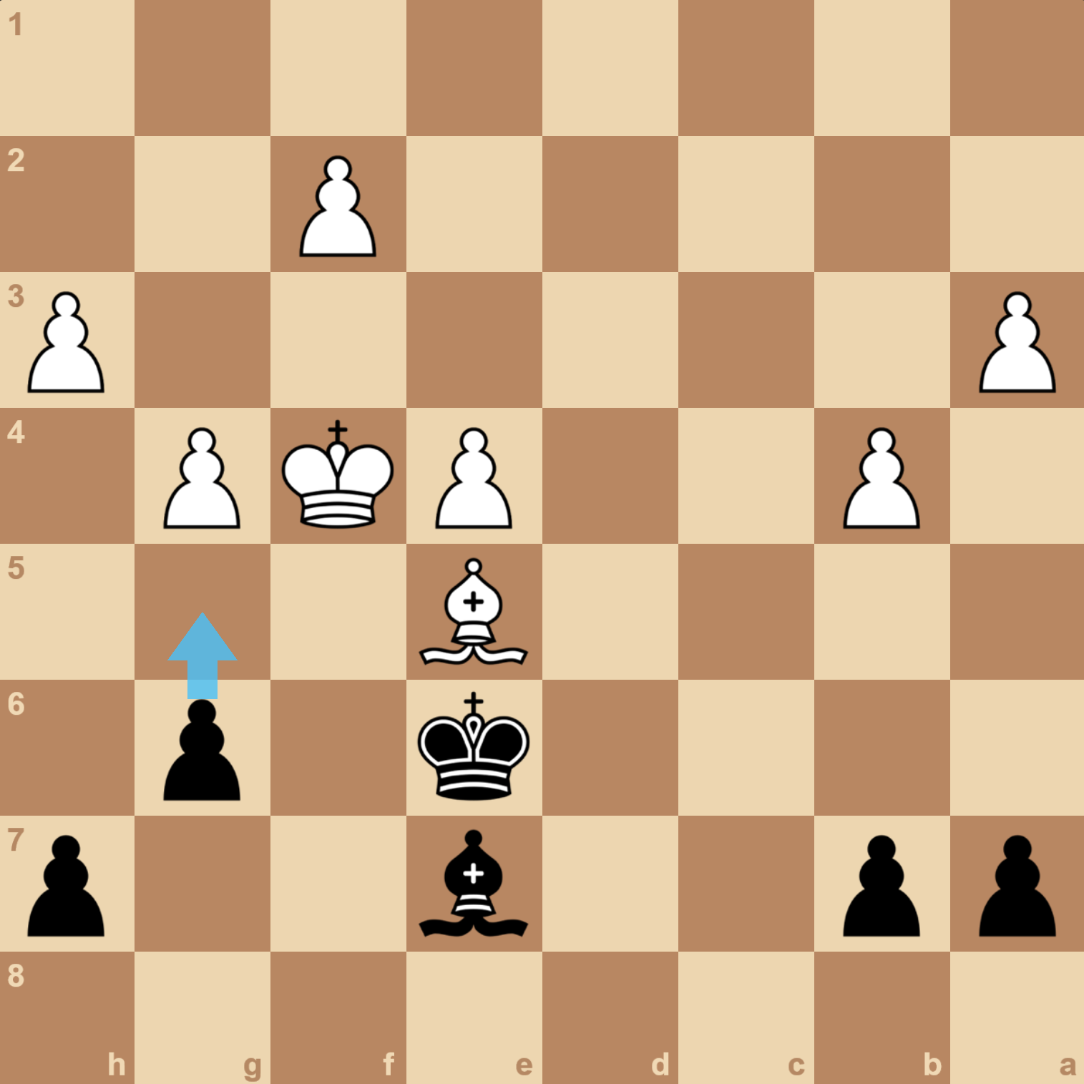
La tattica
DEVIAZIONE
La deviazione si verifica quando induciamo un pezzo avversario a spostarsi, togliendolo dalla difesa di una casa o di un pezzo importante.

Slide 42
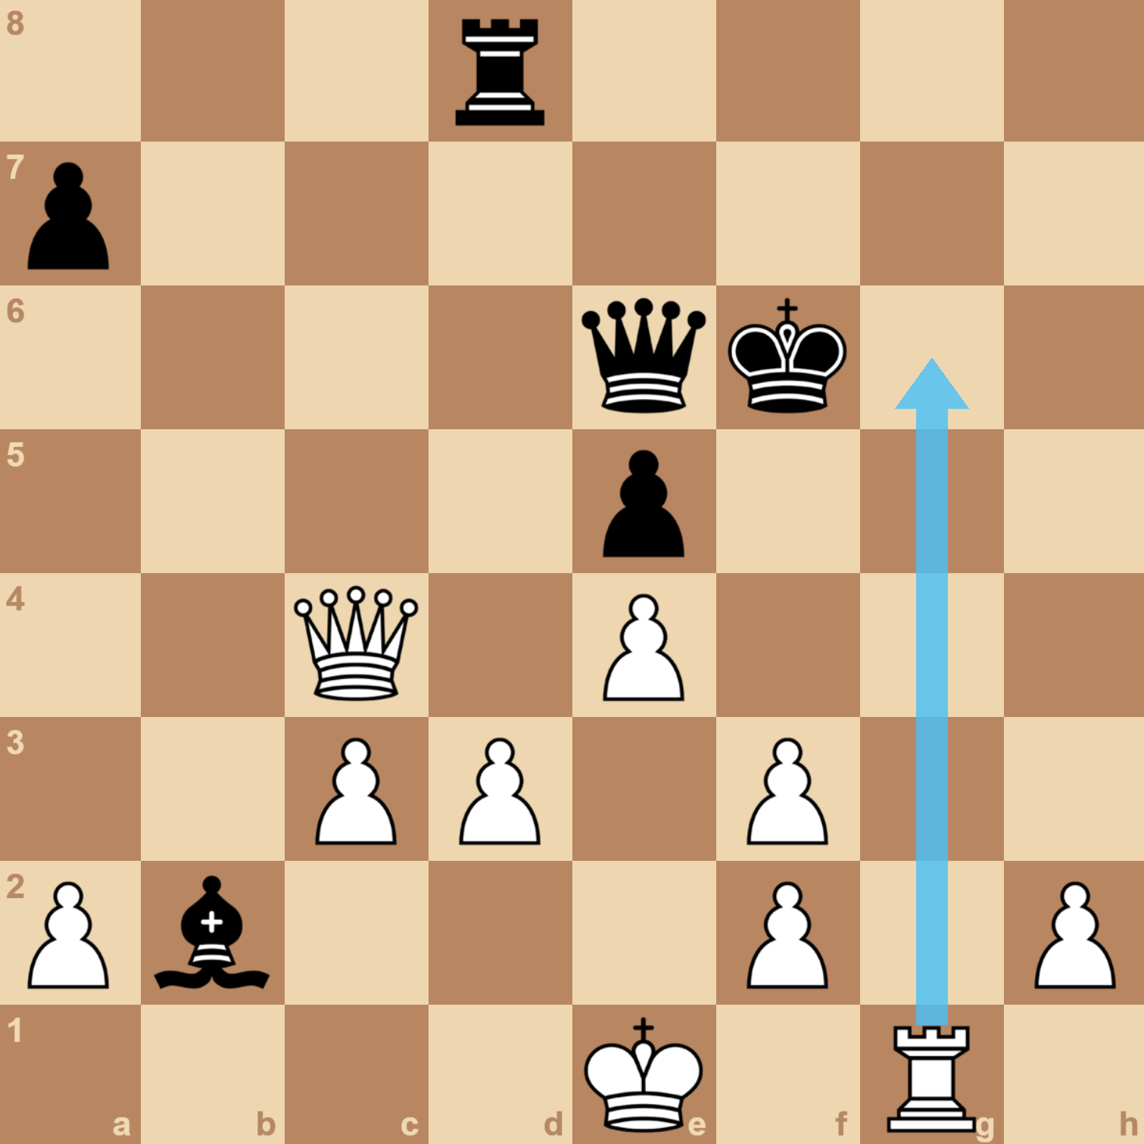
La tattica
ADESCAMENTO
L’adescamento si verifica quando riusciamo ad attrarre («adescare» appunto) un pezzo avversario in una casa specifica, con il fine di sfruttare questo spostamento a nostro vantaggio.
È simile alla deviazione perché induce un pezzo avversario a spostarsi, la differenza sta nel fatto che:
nella deviazione il pezzo avversario viene fatto spostare in una casa non specifica,
nell’adescamento, il pezzo avversario viene fatto spostare in una casa specifica per i nostri scopi

Slide 43
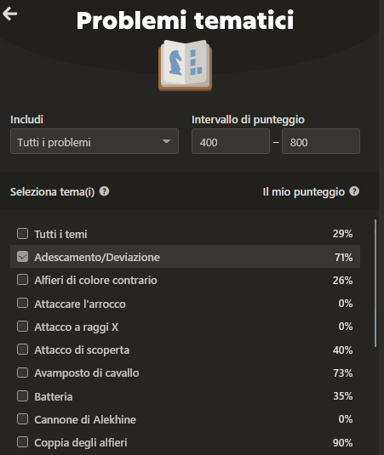

La tattica
ADESCAMENTO
Faccio notare che, su Chess.com, nella sezione Problemi tematici, le tattiche di adescamento e deviazione sono accorpate. Questo è un segnale chiaro: nella pratica concreta è spesso difficile tracciarne una distinzione netta, perché molte situazioni presentano elementi comuni.
Ciò che davvero conta è cogliere il concetto fondamentale: in entrambi i casi si tratta di indurre allo spostamento un pezzo avversario, sfruttando il suo movimento a nostro vantaggio, che si tratti di adescamento o deviazione.

Slide 44
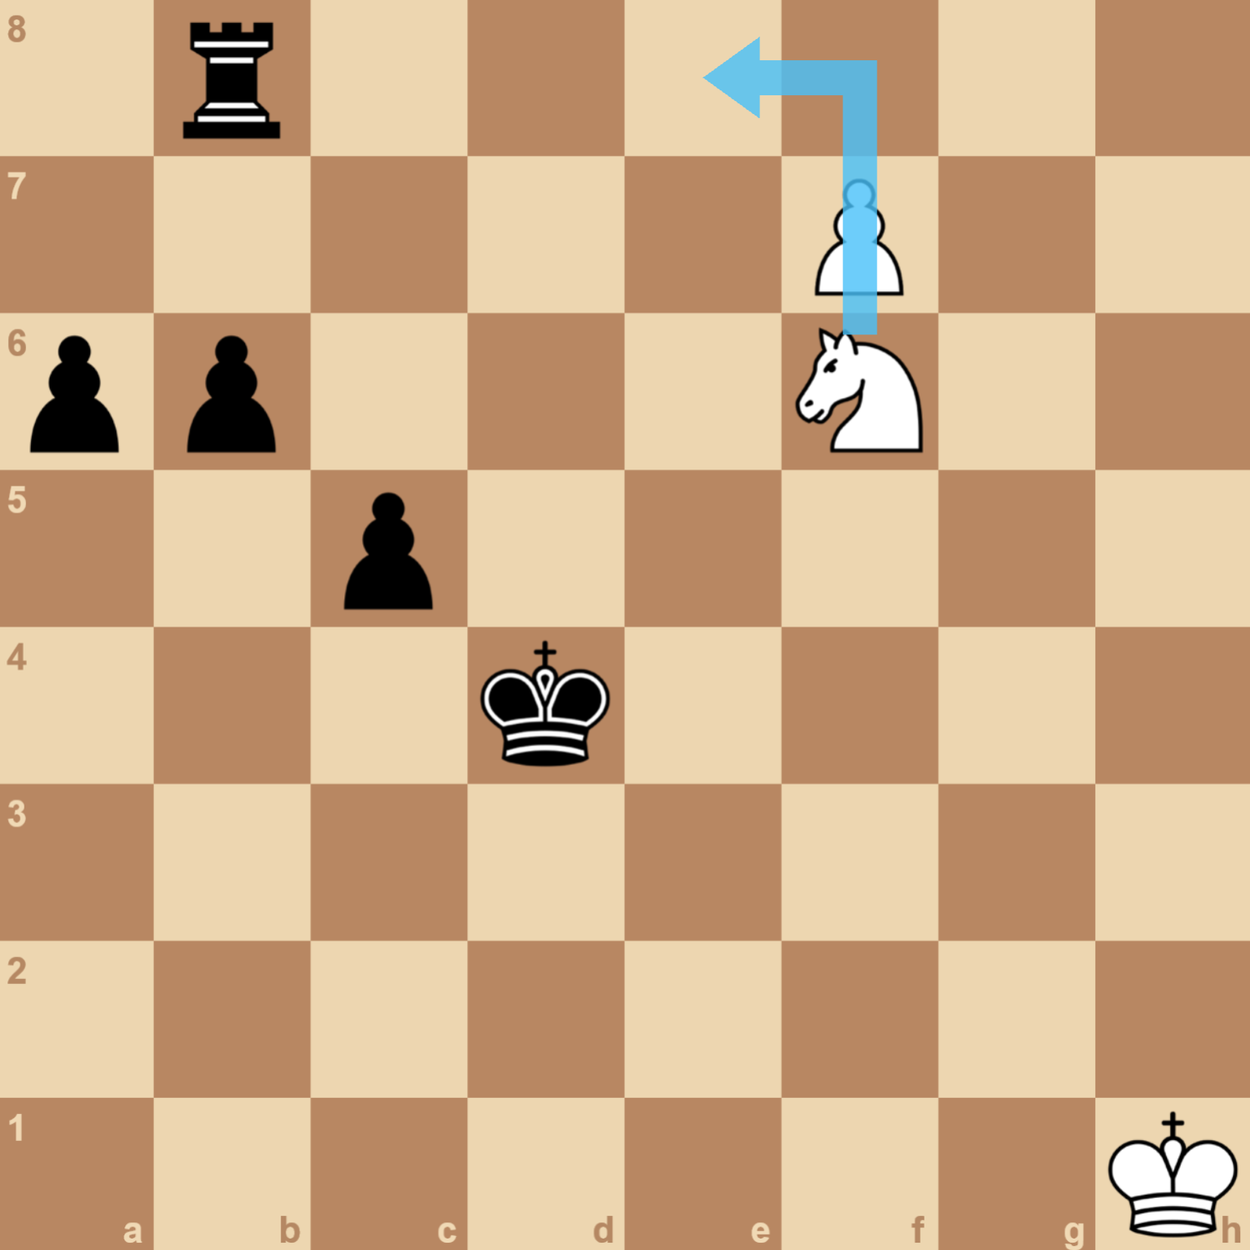
La tattica
INTERFERENZA
L’interferenza si verifica quando interrompiamo il raggio d’azione di un pezzo avversario, interponendo un nostro pezzo tra di esso e la casa (o il pezzo) che sta controllando.

Slide 45
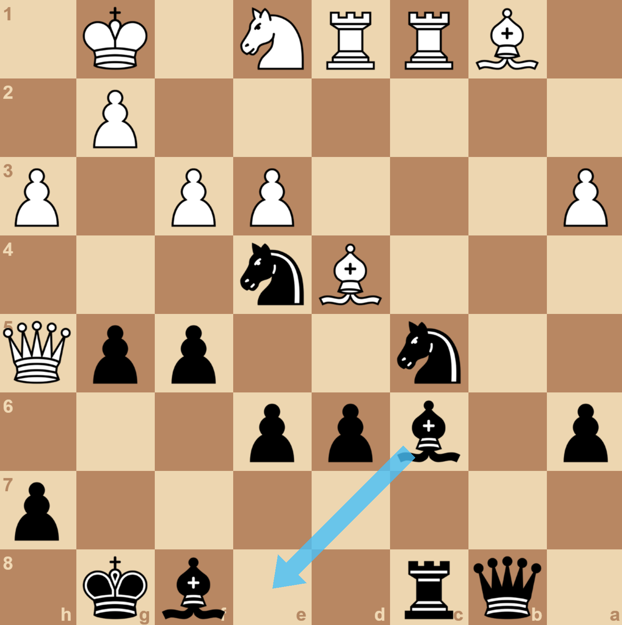
La tattica
INTRAPPOLAMENTO
L’intrappolamento si verifica quando attacchiamo un pezzo avversario che non ha più alcuna casa sicura dove salvarsi e quindi verrà inevitabilmente catturato.
L’intrappolamento colpisce spesso la donna avversaria: la sua grande mobilità può portarla in zone che sembrano sicure, ma che si rivelano trappole da cui non può più uscire.

Slide 46

La tattica
MOSSA INTERMEDIA
Una mossa intermedia è una mossa a sorpresa giocata prima della risposta prevista, spesso con scacco, usata per ottenere un vantaggio tattico.

Slide 47

La tattica
SACRIFICIO
Il sacrificio è una mossa in cui si cede volontariamente un proprio pezzo, spesso più prezioso di quello avversario, con lo scopo di ottenere un vantaggio.
Non è una tattica vera e propria, ma un mezzo per attivare tattiche o raggiungere un vantaggio strategico.

Slide 48

La tattica
RETE DI MATTO
La rete di matto è una situazione in cui, a mossa dell’attaccante, esiste una sequenza forzata di mosse che porterà al matto, qualunque difesa tenti l’avversario. Anche se il matto non è immediato, è inevitabile in poche mosse, a meno di errori da parte di chi attacca.
Per questo motivo si parla spesso oltre di «matto in 1», di «matto in 2», «matto in 3», «matto in N. mosse» in base al numero minimo di mosse necessarie per concludere l’attacco.
Es di matto in 5

Slide 49
LA STRATEGIA

Slide 50
La strategia
INTRODUZIONE
Dopo aver parlato di tattica, passiamo ora alla strategia, un argomento che può sembrare più difficile perché, a differenza delle tattiche che sono numerabili e riconoscibili, la strategia è più astratta e flessibile.
L’ideazione della strategia si basa sulla valutazione della posizione, tema importantissimo che tratteremo però, solo dopo aver visto degli esempi di strategie, così da capirne bene le differenze con le tattiche.
Ma che cos’è la strategia negli scacchi?
Come già detto precedentemente nel corso, la strategia è il piano generale che sviluppi nel corso della partita.
Se la tattica riguarda "cosa fare subito", la strategia riguarda "cosa voglio ottenere nel medio-lungo termine".
Non si tratta di mosse singole, ma di idee che guidano le tue scelte durante la partita.
Un esempio semplice:
Decidi di controllare il centro della scacchiera. Questo non significa muovere un pezzo subito per vincere un pedone (come una tattica), ma piazzare bene i tuoi pezzi nel tempo, per avere più spazio e più possibilità di creare minacce.

Slide 51
La strategia
INTRODUZIONE
COSA VEDREMO IN QUESTA SEZIONE?
ALCUNI ESEMPI DI STRATEGIA
LA VALUTAZIONE DELLA POSIZIONE
S.C.A.P.
LA PREVISIONE MENTALE

Slide 52
La strategia
ALCUNI ESEMPI DI STRATEGIA
CONTROLLARE IL CENTRO
Sviluppare i pezzi per controllare le case centrali (d4, e4, d5, e5) è uno dei principi fondamentali. Il centro è la zona più importante della scacchiera perché da lì i pezzi hanno maggiore libertà di movimento. Chi domina il centro ha spesso più spazio e possibilità di manovra, mentre l’avversario può sentirsi “schiacciato”

Slide 53

La strategia
ALCUNI ESEMPI DI STRATEGIA
ATTACCARE SU UN’ALA (DI RE O DI DONNA)
Quando si parla di "attaccare sull’ala" si intende concentrare i propri pezzi e le spinte di pedone su una delle due ali della scacchiera: l’ala di re (lato del re, colonne f–g–h) o l’ala di donna (lato della donna, colonne a–b–c).
A volte, mentre una parte del centro resta stabile, si cerca l’iniziativa su un lato specifico, spesso dove si trova il re avversario o dove la posizione è più vulnerabile.
Ala di Re

Slide 54
La strategia
ALCUNI ESEMPI DI STRATEGIA
CATTURARE LA COPPIA DEGLI ALFIERI
La coppia degli alfieri (cioè quando un giocatore ha entrambi gli alfieri e l’altro no) è considerata molto preziosa, specialmente nelle posizioni aperte (cioè con poche strutture di pedoni che ostacolano i movimenti). Anche se un alfiere ha lo stesso valore teorico di un cavallo (3 punti), la coppia degli alfieri è spesso valutata a 7 punti, proprio perché in coppia si completano e controllano molte più case. Per questo motivo, cambiare uno dei propri pezzi minori (come un cavallo) per un alfiere può offrire un vantaggio strategico duraturo, in particolare nel mediogioco e nel finale.
+
= 6
3
3
= 6 7
+
3
3

Slide 55

La strategia
ALCUNI ESEMPI DI STRATEGIA
MIGLIORARE I PEZZI DEBOLI
L’attività dei pezzi misura quanto efficacemente i propri pezzi influenzano la scacchiera. Un pezzo è attivo quando controlla case importanti, crea minacce concrete o limita i movimenti dell’avversario. Anche in svantaggio materiale, una maggiore attività può offrire compenso, iniziativa e pressione costante. Migliorare l’attività dei propri pezzi è spesso la chiave per ottenere vantaggi tattici o strategici.

Slide 56

La strategia
ALCUNI ESEMPI DI STRATEGIA
OCCUPARE COLONNE APERTE CON LE TORRI
Le torri danno il meglio di sé quando controllano colonne libere dai pedoni.
Una colonna aperta non ha alcun pedone;
una semi-aperta contiene solo un pedone avversario;
una semi-chiusa ha solo un tuo pedone;
una chiusa ha pedoni di entrambi.
Le torri posizionate su colonne aperte (o semi-aperte) possono facilmente penetrare nella posizione avversaria. Inoltre ricordati che le torri sono molto forti in 2° e 7° traversa.

Slide 57

La strategia
ALCUNI ESEMPI DI STRATEGIA
PUNTARE A CAMBI FAVOREVOLI
Un cambio (o scambio) è quando due giocatori si catturano un pezzo dello stesso valore a vicenda, ad esempio tu catturi un alfiere e l’avversario un cavallo. L’idea è cercare di cambiare i tuoi pezzi peggiori o messi male con quelli più forti o attivi dell’avversario. Cambiare con intelligenza può migliorare la tua posizione e a volte anche farti vincere la partita.

Slide 58

La strategia
ALCUNI ESEMPI DI STRATEGIA
PREPARARE IL PASSAGGIO AL FINALE FAVOREVOLE
Quando hai un vantaggio, come ad esempio un pezzo in più, puoi pianificare il passaggio al finale per sfruttarlo al meglio. Questo significa cambiare alcuni pezzi (soprattutto quelli maggiori, come torri e donne), mantenendo però abbastanza materiale per realizzare il tuo vantaggio. Ad esempio, se sei in vantaggio di un alfiere, semplificare la posizione ti permette di entrare in un finale avvalendoti di quell’alfiere in più aumentando dunque notevolmente le possibilità di vittoria.

Slide 59

La strategia
ALCUNI ESEMPI DI STRATEGIA
CREARE UN PEDONE PASSATO
Un pedone passato è un pedone che non ha avversari sulle colonne adiacenti in grado di fermarlo nella corsa verso la promozione. Spesso nasce da cambi di pedoni ben calcolati. Quando questo pedone è ben protetto, avanzato e ha reali possibilità di promuovere, viene spesso chiamato pedone candidato. È una minaccia concreta che costringe l’avversario a difendersi, e attorno ad esso si costruiscono molti piani strategici, soprattutto nel finale.

Slide 60
La strategia
LA VALUTAZIONE DELLA POSIZIONE
Dopo aver visto alcuni esempi di strategia nel capitolo precedente, parliamo ora dell’importantissimo tema della valutazione della posizione. Come già accennato, avrebbe avuto perfettamente senso affrontare questo argomento anche prima, poiché è proprio dalla valutazione della posizione che nasce qualsiasi piano strategico. Tuttavia, ho scelto di partire da esempi pratici per aiutarvi a distinguere in modo più chiaro tra concetti strategici e tatticismi. Ora, però, è il momento di capire come si valuta una posizione.
La valutazione della posizione è la capacità di un giocatore di scacchi di, in qualsiasi momento della partita, stabilire chi tra lui e l’avversario è in vantaggio, ovvero chi “sta meglio” sulla scacchiera (come si dice in gergo). Questa informazione è fondamentale per decidere se attaccare, difendere, consolidare la propria posizione, insomma come procedere nella partita.

Slide 61

La strategia
LA VALUTAZIONE DELLA POSIZIONE
Nei siti online come Chess.com (che utilizzeremo come riferimento nel corso), la valutazione della posizione è rappresentata da una barra laterale, visibile sulla sinistra durante l’analisi post-partita. Questa barra mostra in tempo reale chi è in vantaggio e di quanto, attraverso un calcolo complesso che tiene conto di importanti fattori che elencheremo tra poco.
In basso viene anche generato un grafico che evidenzia l’andamento della partita nel tempo, mostrando i momenti di vantaggio e svantaggio di ciascun giocatore.

Slide 62
La strategia
LA VALUTAZIONE DELLA POSIZIONE
Naturalmente, questa barra non è disponibile durante lo svolgimento della partita, ma solo successivamente, in fase di analisi. Tuttavia, ogni giocatore dovrebbe sforzarsi di “averla in testa”: anche se, da esseri umani, non potremo mai raggiungere la precisione di un motore scacchistico, è fondamentale imparare a valutare la posizione con lucidità, specialmente nei momenti chiave della partita, proprio per capire quale strategia attuare.
Ma come si fa a capire se si è in vantaggio o in svantaggio?
Attraverso l’osservazione e la riflessione su alcuni fattori chiave, che andiamo ora ad elencare:

Slide 63

La strategia
LA VALUTAZIONE DELLA POSIZIONE
CONTEGGIO DEL MATERIALE
Si tratta del conteggio dei pezzi presenti sulla scacchiera per ciascun giocatore, tenendo conto del loro valore relativo: pedone (1 punto), cavallo e alfiere (3 punti), torre (5 punti), donna (9 punti). Avere un vantaggio materiale significa possedere pezzi più numerosi o più forti rispetto all’avversario, e questo fornisce spesso un vantaggio strategico importante. Tuttavia, un vantaggio materiale da solo non garantisce la vittoria se gli altri aspetti della posizione sono trascurati.

Slide 64

La strategia
LA VALUTAZIONE DELLA POSIZIONE
SICUREZZA DEL RE
Un re ben protetto, spesso grazie all’arrocco e alla presenza di pedoni e pezzi vicini, è fondamentale. Un re esposto invece può diventare facilmente bersaglio di un attacco. La sicurezza del re deve essere sempre una priorità: anche in situazioni apparentemente tranquille, un improvviso attacco può risultare decisivo se il re è vulnerabile.

Slide 65

La strategia
LA VALUTAZIONE DELLA POSIZIONE
STRUTTURA PEDONALE
La disposizione dei pedoni sulla scacchiera determina molte caratteristiche strategiche della posizione. Pedoni doppiati, isolati o arretrati sono generalmente considerati punti deboli. Al contrario, catene pedonali compatte o pedoni passati ben supportati rappresentano un vantaggio. La struttura pedonale influenza anche lo spazio disponibile e la mobilità dei pezzi.

Slide 66

La strategia
LA VALUTAZIONE DELLA POSIZIONE
CASE DEBOLI E CASE FORTI
Una casa debole è una casa non controllata da pedoni e attaccabile dall’avversario. Una casa forte è una casa nella metà campo avversaria che può essere occupata da un nostro pezzo stabile (soprattutto da un cavallo) e che non può essere facilmente scacciato. Spesso una casa forte per un giocatore corrisponde a una casa debole per l’altro (come si vede in questo esempio: casa C5)

Slide 67

La strategia
LA VALUTAZIONE DELLA POSIZIONE
COLONNE APERTE E SEMIAPERTE
Le colonne senza pedoni sono chiamate colonne aperte, e sono importanti perché consentono alle torri di essere più attive. Occupare una colonna aperta con una torre permette di penetrare nella posizione avversaria, mettere pressione su pedoni deboli e coordinare un attacco. Talvolta si parla anche di colonne semi-aperte, quando un solo lato ha un pedone su quella colonna.

Slide 68

La strategia
LA VALUTAZIONE DELLA POSIZIONE
VANTAGGIO DI SPAZIO
Avere più spazio significa controllare un maggior numero di case nella metà campo avversaria. Questo consente ai propri pezzi di sfruttare case forti, muoversi più liberamente e coordinarsi in modo efficace. Inoltre, se si hanno pedoni avanzati, si è anche più vicini a una possibile promozione.
Al contrario, il giocatore con meno spazio si ritrova con i pezzi limitati nell'attività, spesso bloccati dietro i propri pedoni, e costretto a una difesa passiva, con poche possibilità di iniziativa.

Slide 69
La strategia
LA VALUTAZIONE DELLA POSIZIONE
ATTENZIONE!
È importante specificare ancora una volta, che la valutazione della posizione è un tema altamente complesso, che non si basa solo su uno o su alcuni degli aspetti visti finora, ma nasce da un insieme di elementi interconnessi, da considerare contemporaneamente e in relazione tra loro.
Il nostro obiettivo è quello di fornire una base accessibile per iniziare a ragionare in modo consapevole sulla posizione, tenendo presente che quelli illustrati finora sono solo alcuni tra i principali fattori da cui partire, e non rappresentano un elenco esaustivo.
Un giocatore esperto, con il tempo, impara a tenere conto anche di altri elementi più sottili e raffinati, che vanno oltre la comprensione iniziale e che, per semplicità, non approfondiremo qui.
L’importante, per ora, è capire cos’è la valutazione della posizione e perché è fondamentale per l’attuazione di qualsiasi strategia.

Slide 70
La strategia
S.C.A.P
Ora che abbiamo visto alcuni esempi di strategie comuni, voglio presentarti anche una tecnica semplice ma efficace, pensata soprattutto per chi è agli inizi. Si chiama SCAP (acronimo che sta per Scacco, Cattura, Attacco, Posizione) ed è un ottimo strumento per organizzare il pensiero strategico durante una partita.
S: Scacco
C: Cattura
A: Attacco
P: Posizione

Slide 71

La strategia
S.C.A.P
Lo SCAP indica una gerarchia mentale da seguire quando tocca a te muovere:
Scacco – Posso dare uno scacco che sia utile? Come sappiamo lo scacco è una mossa che attacca il re avversario costringendolo ad una risposta obbligata (muovere il re, parare lo scacco o catturare il pezzo). Per questo viene prima di tutto: può cambiare completamente il corso della partita. Attenzione però a dare scacco solo se è utile: «Chi dà scacco senza scopo se ne pente prima o dopo»
Cattura – Se non ci sono scacchi utili, posso catturare un pezzo in modo vantaggioso? Non cogliere una buona occasione di cattura significa rinunciare a un vantaggio materiale.
Attacco – Posso minacciare un pezzo importante dell’avversario o metterlo sotto pressione? Ad esempio, inchiodarlo, attaccarlo con due pezzi, o forzarlo a muovere.
Posizione – Se non posso fare nulla di tutto ciò, allora miglioro la posizione dei miei pezzi: sviluppo, centralizzazione, torri su colonne aperte, re al sicuro, ecc.
Non seguire questa logica può portarti a perdere opportunità importanti: nei siti come chess.com, ad esempio, non dare uno scacco vincente o non catturare un pezzo gratis viene spesso segnalato come "mossa mancata", perché significa sprecare una possibilità concreta di ottenere un vantaggio o migliorare la propria posizione.

Slide 72


La strategia
S.C.A.P
ESEMPI DI SCACCO
Matto in 1 mossa
Matto in 3 mosse

Slide 73
La strategia
S.C.A.P
ESEMPI DI CATTURA
Cambio favorevole per poi promuovere il pedone
Cambio favorevole per preparare un finale vantaggioso

Slide 74




La strategia
S.C.A.P
ESEMPI DI ATTACCO
Attacco doppio (o forchetta)
Inchiodatura assoluta di torre e guadagno di cavallo

Slide 75



La strategia
S.C.A.P
ESEMPI DI POSIZIONE
Occupare con la torre
una colonna aperta
Arrocco
In apertura

Slide 76

La strategia
LA PREVISIONE MENTALE
Sempre parlando di strategia, anche se si tratta di due concetti che abbiamo già messo in pratica più volte in questo corso, è utile soffermarci e dare una definizione chiara di quella che è forse l’abilità più importante negli scacchi: la capacità di prevedere mentalmente ciò che accadrà sulla scacchiera prima che accada davvero.
Questa abilità si basa su due componenti strettamente legate, che la rendono completa:
VISUALIZZAZIONE
CALCOLO

Slide 77
La strategia
LA PREVISIONE MENTALE
VISUALIZZAZIONE E CALCOLO
VISUALIZZAZIONE
CALCOLO
La visualizzazione è l’abilità di “immaginare” la posizione della scacchiera dopo una o più mosse, incluse le possibili risposte dell’avversario. Significa, per esempio, riuscire a vedere mentalmente dove finiranno i pezzi dopo uno scambio o dopo una sequenza di mosse, senza toccare realmente nulla.
Calcolo è il passo successivo: una volta visualizzate le mosse e le contromosse, si analizzano le conseguenze. Questo include valutare il guadagno o la perdita di materiale, vedere chi resta con il vantaggio, e anche capire se una posizione è migliorata o peggiorata.
Visualizzare e calcolare bene significa anticipare: sapere in anticipo cosa succede se fai una mossa, come reagirà il tuo avversario e se tutto questo conviene o no.
È come una partita a scacchi giocata nella tua testa, in cui provi le mosse prima di deciderle.

Slide 78



La strategia
LA PREVISIONE MENTALE
VISUALIZZAZIONE
Matto in 1 mossa
Matto in 4 mosse
Infilata per guadagno di torre

Slide 79




La strategia
LA PREVISIONE MENTALE
VISUALIZZAZIONE E CALCOLO
È utile che il cavallo catturi il pedone?
Sì
È utile il sacrificio di alfiere?
Sì
È utile il sacrificio di donna?
Sì

Slide 80
I TERMINI SCACCHISTICI FONDAMENTALI

Slide 81
I termini scacchistici fondamentali
INTRODUZIONE
Questa sezione raccoglie tutti quei termini scacchistici fondamentali che anche un principiante non può non conoscere.
Alcuni di essi li abbiamo già incontrati nel corso; altri, invece, non abbiamo avuto modo di trattarli finora, ma sono comunque importanti da conoscere, anche solo per orientarsi nel linguaggio degli scacchi.
Inserirò quindi sia concetti già discussi, per fissarli meglio, sia nuove espressioni che potresti incontrare spesso se giochi online, frequenti un circolo o semplicemente parli di una partita con altri appassionati.
Conoscerli ti aiuterà a ragionare meglio durante le partite, a capire le analisi, e a comunicare con più precisione quando commenti una mossa o valuti una posizione.

Slide 82
I termini scacchistici fondamentali
MATERIALE
Indica il valore complessivo dei pezzi sulla scacchiera.
Ogni pezzo ha un valore standard:
Pezzi leggeri
Pezzi pesanti
Pezzo | Pedone | Cavallo | Alfiere | Torre | Donna/Regina | Re
Simbolo
Valore | 1 | 3 | 3 | 5 | 9 | Inestimabile
Quantità iniziale | 8 | 2 | 2 | 2 | 1 | 1

Slide 83

I termini scacchistici fondamentali
CAMBIO (O SCAMBIO)
Il cambio (o scambio) si riferisce al momento in cui un giocatore cattura un pezzo avversario cedendo in cambio uno dei propri. Lo scambio può avvenire tra pezzi di valore equivalente (come alfiere per alfiere o alfiere per cavallo), ma anche tra pezzi di valore diverso, risultando così vantaggioso o svantaggioso. Non è solo una questione di punteggio: uno scambio può avere scopi strategici. In questo esempio il cambio di alfiere per cavallo doppia i pedoni al nero e ci permette di guadagnare il pedone in e5

Slide 84

I termini scacchistici fondamentali
QUALITÀ
Si parla di “qualità” quando si confrontano pezzi di valore diverso. Per esempio, se si scambia un cavallo (valore 3) per una torre (valore 5), si guadagna una qualità. La perdita o il guadagno di qualità può avere grandi ripercussioni strategiche, specialmente nei finali.

Slide 85

I termini scacchistici fondamentali
ATTIVITÀ DEI PEZZI
È un parametro che valuta quanto spazio e influenza hanno i propri pezzi sulla scacchiera. Anche con meno materiale, pezzi molto attivi possono garantire il controllo della posizione, minacce concrete e forte pressione sull’avversario. In questo caso, il cavallo in b7 non ha case disponibili per muoversi, visto che in c5 sarebbe catturato.

Slide 86

I termini scacchistici fondamentali
COMPENSAZIONE
Quando si ha uno svantaggio materiale, si parla di compensazione se in cambio si ottengono altri vantaggi: iniziativa, attacco, attività dei pezzi o posizione superiore. A volte vale la pena sacrificare materiale se la compensazione è sufficiente. In questo caso sacrifichiamo il pedone B per un vantaggio di compenso derivante dallo sviluppo dopo l’arrocco.

Slide 87

I termini scacchistici fondamentali
CASA FORTE E CASA DEBOLE
Una casa forte è una casa nel campo avversario dove un proprio pezzo può stazionare senza essere facilmente cacciato, soprattutto dai pedoni nemici. È spesso protetta da propri pezzi o pedoni e permette di controllare case chiave, limitare la mobilità avversaria e creare minacce durature. Quando questa casa è occupata da un cavallo, ben supportato e difficilmente attaccabile, si parla più precisamente di «avamposto». Al contrario, per l’avversario, per tutti gli stessi motivi, prende il nome di casa debole.

Slide 88

I termini scacchistici fondamentali
DEBOLEZZA
Una debolezza è un punto fragile della posizione, che può essere sfruttato dall’avversario. Le debolezze possono assumere forme diverse: pedoni isolati, pezzi mal coordinati, colonne aperte verso il re o anche case non difese.
In questo esempio i pedoni neri C e E rappresentano due debolezze perché con la mossa torre in d7 uno dei due cade per forza.

Slide 89

I termini scacchistici fondamentali
PEZZO IN PRESA
Un pezzo è in presa quando è sotto attacco diretto e può essere catturato nella mossa successiva. Lasciare un pezzo in presa senza ragione è spesso un errore tattico che porta alla perdita di materiale.

Slide 90

I termini scacchistici fondamentali
PEZZO SOSPESO
Un pezzo sospeso è un pezzo non difeso da nessun altro pezzo. Anche se non è immediatamente in pericolo, è una potenziale debolezza. I giocatori esperti evitano di lasciare pezzi sospesi senza un buon motivo.

Slide 91

I termini scacchistici fondamentali
PRESSIONE
La pressione è una tensione costante esercitata su un punto debole dell’avversario. Per esempio, il pedone bianco in d5 è attaccato da 3 pezzi neri e difeso a sua volta da 3 pezzi bianchi. Il nero con la mossa cavallo in f4 pone ulteriore pressione sul pedone in d5.

Slide 92

I termini scacchistici fondamentali
MINACCIA
La minaccia è un pericolo immediato: se l’avversario non reagisce subito, perde qualcosa o addirittura perde la partita. Come in questo esempio, in cui la donna minaccia scacco matto in h7 e dunque il nero deve necessariamente difendersi e ha più modi per farlo.

Slide 93

I termini scacchistici fondamentali
IL CONCETTO DI “TEMPO”
Rappresenta l'efficienza con cui si sviluppano i pezzi o si portano avanti i piani.
«Guadagnare un tempo», che potremmo anche tradurre come ottenere una mossa in più rispetto all'avversario, significa costringere l'altro giocatore a compiere mosse difensive o poco utili al proprio sviluppo o piano di gioco.
Ad esempio, in questa posizione il Bianco sviluppa il cavallo attaccando la donna. Il Nero è quindi costretto a spostarla e, così facendo, perde un tempo che avrebbe potuto usare per sviluppare i propri pezzi, proprio perché deve prima occuparsi della difesa.
In questo caso diciamo che «il Bianco guadagna un tempo», mentre «il Nero perde un tempo».

Slide 94

I termini scacchistici fondamentali
STRUTTURA PEDONALE E CLASSIFICAZIONE DI PEDONI
È importante conoscere il concetto di struttura pedonale e le principali classificazioni di pedoni, poiché la loro disposizione sulla scacchiera influenza sia i piani strategici sia le possibilità tattiche di una partita.
Isolato
Doppiati
La struttura pedonale è la disposizione dei pedoni sulla scacchiera e rappresenta la base su cui si sviluppano piani e manovre di gioco.
Isola pedonale
Vediamo ora le principali classificazioni di pedoni:
Pedone doppiato: due pedoni dello stesso colore sulla stessa colonna; in genere sono una debolezza perché non possono proteggersi a vicenda.
Passato
Pedone isolato: non ha pedoni dello stesso colore sulle colonne adiacenti; spesso è un bersaglio facile.
Isola pedonale
Pedone arretrato: si trova dietro rispetto agli altri pedoni della propria catena
Isola pedonale
Pedone passato: non ha pedoni avversari davanti a sé né sulle colonne vicine; può avanzare fino alla promozione.
Isole pedonali: gruppi di pedoni dello stesso colore su colonne adiacenti, separati da almeno una colonna vuota.
Arretrato

Slide 95


I termini scacchistici fondamentali
MOSSA FORZANTE E MOSSA FORZATA
Una mossa forzante è una mossa che limita fortemente le risposte dell’avversario, come uno scacco, una cattura o una minaccia diretta: serve a mettere pressione e spesso obbliga a reagire subito. È molto utile per indirizzare il gioco e creare vantaggi tattici. Una mossa forzata, invece, è una risposta obbligata, l’unica disponibile per non perdere materiale o evitare il matto. Nel caso dell’evitamento di scacco matto, su Chess.com è riconoscibile con questa icona

Slide 96

I termini scacchistici fondamentali
COMUNICAZIONE/COORDINAZIONE DEI PEZZI
Indica quanto bene i propri pezzi si supportano e cooperano tra loro. I pezzi non devono agire da soli, ma coprirsi a vicenda e convergere su obiettivi comuni. Un esempio tipico sono le torri collegate, pronte a entrare in gioco in modo armonico e incisivo.
Quando i pezzi lavorano insieme, l’efficacia complessiva della posizione aumenta notevolmente.
Ti capiterà spesso di sentire espressioni come “sta coordinato i pezzi” o “devo coordinare i pezzi”: si riferiscono proprio a questo principio fondamentale.

Slide 97

I termini scacchistici fondamentali
STARE MEGLIO E STARE BENE
Stare meglio, come abbiamo visto nel capitolo sulla valutazione della posizione, significa comprendere di essere in vantaggio nella partita tramite tutti gli elementi che abbiamo citato nel suddetto capitolo. Sentirai dunque l’espressione “il Bianco sta meglio” oppure “il Nero sta meglio”.
Star bene, invece, si riferisce a un singolo pezzo quando occupa una casa ideale, come una casa forte, da cui esercita pressione, è ben difeso e non facilmente cacciabile. Sentirai dire ad esempio, “il cavallo in f4 sta bene.

Slide 98
I termini scacchistici fondamentali
MOSSE LEGALI E ILLEGALI
Una mossa legale è una mossa che rispetta tutte le regole degli scacchi: il pezzo si muove secondo le sue possibilità e non lascia il proprio re sotto scacco. Una mossa illegale, invece, viola queste regole. Esempi:
spostare un pezzo qualsiasi mentre il re è sotto scacco, senza proteggerlo o parare lo scacco;
arroccare quando una delle case dell’arrocco è controllata da un pezzo avversario;
muovere il re in una casa che è anch’essa sotto attacco.
Online, le mosse illegali sono bloccate automaticamente dal sistema: è impossibile completarle. Dal vivo, se accade una mossa illegale, si ferma la partita e si chiama l’arbitro.
Secondo il regolamento FIDE, alla prima mossa illegale l’arbitro concede tempo extra all’avversario; alla seconda, il giocatore che l’ha commessa perde la partita.
Si parla inoltre di mossa legale anche in relazione alla regola dello stallo: una partita finisce in patta per stallo quando un giocatore, pur non essendo sotto scacco, non ha alcuna mossa legale disponibile.

Slide 99
I termini scacchistici fondamentali
MOTORE SCACCHISTICO
Un motore scacchistico è un programma capace di analizzare una posizione e suggerire le migliori mosse possibili, calcolando milioni di varianti al secondo. Viene usato soprattutto per analizzare partite a posteriori, individuare errori o studiare alternative migliori. Durante le partite reali, usare un motore è considerato cheating ed è vietato in ogni contesto competitivo.
I principali motori di cui sentirai parlare sono Stockfish, tra i più forti e usati al mondo, e AlphaZero, celebre per il suo stile innovativo appreso tramite intelligenza artificiale.

Slide 100
I termini scacchistici fondamentali
CHEATING
Il cheating (cioè barare) consiste nell’utilizzare aiuti esterni durante una partita, il più comune dei quali è un motore scacchistico. Anche solo controllare una mossa con il motore in una singola posizione è considerato cheating. È una pratica severamente vietata, che viola l’etica del gioco e compromette la fiducia tra i giocatori.
Chi bara può essere squalificato da tornei ufficiali, oppure bloccato (“bannato”) da piattaforme online come chess.com o lichess.
Giocare onestamente è l’unica via per crescere davvero e rispettare il valore del gioco.
Esistono varie vicende in cui anche i migliori giocatori del mondo sono stati accusati di cheating nei modi più disparati, a dimostrazione di quanto il tema sia delicato e attuale.

Slide 101
I termini scacchistici fondamentali
MAGNUS CARLSEN
LINK AL PROFILO SU CHESS.COM
Non puoi non conoscere Magnus Carlsen, ampiamente considerato il miglior scacchista in attività. Nato in Norvegia nel 1990, Carlsen è diventato Grande Maestro a soli 13 anni e ha mantenuto per anni la posizione numero uno al mondo, con un picco ELO di 2882, il più alto mai raggiunto nella storia.
Ha vinto cinque volte il Campionato del Mondo di scacchi classico, oltre a numerosi titoli in rapid e blitz, confermandosi come uno dei giocatori più versatili e longevi al vertice.
La sua presenza continua e la capacità di dominare sia online sia nei tornei dal vivo lo rendono non solo una leggenda vivente, ma anche un riferimento imprescindibile per chi vuole capire davvero il gioco degli scacchi.

Slide 102
I MIGLIORI SITI PER GIOCARE E ALLENARSI

Slide 103


I migliori siti per giocare e allenarsi
I MIGLIORI SITI PER GIOCARE E ALLENARSI
Ora che hai imparato a giocare a scacchi, vediamo quali sono i migliori siti online per giocare ed allenarsi.
Lichess.org è una piattaforma completamente gratuita e senza pubblicità, ideale sia per principianti che per giocatori esperti. Offre la possibilità di giocare online, allenarsi con esercizi e puzzle illimitati, guardare incontri in diretta, analizzare le proprie performance e approfondire la teoria degli scacchi attraverso strumenti interattivi e risorse didattiche.
Chess.com è la piattaforma di scacchi n.1 al mondo e il sito di riferimento per il nostro corso. Adatta sia a principianti che a giocatori esperti, permette di giocare online, allenarsi con problemi tattici, guardare partite e tornei in diretta, effettuare revisioni dettagliate delle proprie partite e accedere a un’ampia gamma di contenuti didattici e di intrattenimento. Pur offrendo gratuitamente molte funzionalità, chi sottoscrive un abbonamento premium può sbloccare numerosi vantaggi aggiuntivi, come revisioni di partite illimitate e altri strumenti avanzati.

Slide 104
CHESS.COM: APPROFONDIMENTO

Slide 105
IL PUNTEGGIO ELO E LA SCALATA PER DIVENTARE GRANDE MAESTRO

Slide 106
Il punteggio ELO e la scalata per diventare grande maestro
IL PUNTEGGIO ELO
Negli scacchi esiste un sistema chiamato ELO, che serve per determinare il valore di un giocatore. È un numero che aumenta o diminuisce in base ai risultati ottenuti nei tornei, e indica quanto sei forte rispetto ad altri giocatori.
ELO
Serve dunque per:
valutare il livello dei giocatori in modo oggettivo,
creare accoppiamenti equilibrati nei tornei,
tenere traccia dei propri miglioramenti nel tempo.

Slide 107
Il punteggio ELO e la scalata per diventare grande maestro
IL PUNTEGGIO ELO
Esistono due tipi di ELO:
Il punteggio FIDE, che è internazionale ed è riconosciuto in tutto il mondo.
Il punteggio nazionale, che cambia da nazione a nazione. In Italia, è gestito dalla FSI – Federazione Scacchistica Italiana.
FIDE E FEDERAZIONI NAZIONALI
L’ELO FSI si ottiene partecipando a tornei ufficiali in Italia, e ha valore solo a livello nazionale. Non è che non sia importante: è molto utile per iniziare, per entrare nel circuito e per giocare tornei locali, ma è il punteggio FIDE quello che conta se si vuole ambire a qualcosa di più grande, come confrontarsi con giocatori di altri Paesi o entrare nelle classifiche internazionali.

Slide 108
Il punteggio ELO e la scalata per diventare grande maestro
IL PUNTEGGIO ELO
E per chi vuole puntare in alto?
GRANDE MAESTRO (GM)
Il titolo più prestigioso negli scacchi è Grande Maestro (GM).
Per ottenere questo tipo di riconoscimento, serve un punteggio FIDE molto alto e risultati di prestigio in tornei internazionali.
Il punteggio nazionale, come quello FSI, non è sufficiente per ottenere questi titoli.

Slide 109
Il punteggio ELO e la scalata per diventare grande maestro
IL PUNTEGGIO ELO
E l’ELO online?
Siti come Chess.com e Lichess usano un sistema simile all’ELO, ma solo per l’ambiente online.
È utile per divertirsi, migliorare e giocare contro avversari del proprio livello, ma non ha valore ufficiale.
Può succedere che un giocatore abbia un punteggio online alto e nessun ELO ufficiale, semplicemente perché non ha mai partecipato a un torneo dal vivo.
ELO ONLINE

Slide 110
Il punteggio ELO e la scalata per diventare grande maestro
IL PUNTEGGIO ELO
In sintesi
Se ti piace giocare e vuoi fare sul serio, prima o poi parteciperai a un torneo vero.
Per farlo, dovrai però essere iscritto a un circolo scacchistico.
Ti spiegherò più avanti come funzionano e perché sono fondamentali.
Ma prima, vediamo quali sono gli step da seguire e i titoli ufficiali che si possono ottenere nel mondo degli scacchi, sia in campo maschile che femminile.

Slide 111
Il punteggio ELO e la scalata per diventare grande maestro
LA SCALATA PER DIVENTARE GRANDE MAESTRO
Oltre al punteggio ELO, negli scacchi esistono anche dei titoli ufficiali, riconosciuti dalla FIDE, la Federazione Internazionale degli Scacchi.
Questi titoli indicano il livello raggiunto da un giocatore e una volta ottenuti restano per sempre, anche se in futuro il punteggio dovesse calare. Si ottengono:
I TITOLI UFFICIALI
Quando si raggiunge un determinato punteggio ELO,
e, per i titoli più alti, servono anche le cosiddette norme.
Una norma è un risultato particolarmente buono ottenuto in un torneo ufficiale e di alto livello, dove si gioca contro avversari forti.
Per diventare Maestro Internazionale o Grande Maestro, servono tre norme ottenute in tornei diversi.

Slide 112
Il punteggio ELO e la scalata per diventare grande maestro
LA SCALATA PER DIVENTARE GRANDE MAESTRO
TITOLO «GENERALE» | REQUISITI | TITOLO FEMMINILE | REQUISITI
Candidato Maestro (CM) | 2000 punti ELO FIDE | WCM – Candidato Maestro | 1800 punti ELO FIDE
Maestro FIDE (FM) | 2300 punti ELO FIDE | WFM – Maestro FIDE | 2100 punti ELO FIDE
Maestro Internazionale (IM) | 2400 ELO + 3 norme | WIM – Maestro Int. Femminile | 2200 ELO + 3 norme
Grande Maestro (GM) | 2500 ELO + 3 norme | WGM – Grande Maestro Femminile | 2300 ELO + 3 norme
Le donne possono anche scegliere di puntare ai titoli FIDE standard, come ha fatto ad esempio Judit Polgar, che nel 1991, all’età di soli 15 anni, è diventata la prima donna nella storia a ottenere il titolo di Grande Maestro (GM) con i criteri aperti (cioè, superando i 2500 punti ELO e ottenendo le norme richieste), senza passare per i titoli femminili.

Slide 113
Il punteggio ELO e la scalata per diventare grande maestro
LA SCALATA PER DIVENTARE GRANDE MAESTRO
Perché i titoli femminili richiedono meno punti?
È un tema molto discusso…
Chi è a favore dice che queste categorie:
aiutano a favorire l’ingresso delle donne nel mondo degli scacchi,
danno visibilità e modelli positivi in un ambiente dove sono ancora poche.
Chi è contrario ritiene che:
gli scacchi siano uno sport mentale, quindi non servano percorsi separati,
e che il merito debba essere valutato allo stesso modo per tutti
In ogni caso...
Non sta a noi dire chi ha ragione, ma è giusto conoscere questo dibattito, per completezza e per stimolare una riflessione personale.

Slide 114
Il punteggio ELO e la scalata per diventare grande maestro
LA SCALATA PER DIVENTARE GRANDE MAESTRO
Oltre ai titoli riconosciuti a livello internazionale dalla FIDE, ogni federazione nazionale adotta un proprio sistema di classificazione per i giocatori. In Italia, la Federazione Scacchistica Italiana (FSI) assegna titoli nazionali chiamati categorie, che rappresentano tappe fondamentali nel percorso di crescita di un giocatore, specialmente nei primi anni di attività. Questi titoli non prevedono una distinzione tra maschile e femminile.
TITOLO | REQUISITI
Non classificato (NC) | Inferiore a 1500 punti ELO
3° Categoria Nazionale (3N) | 1500 punti ELO
2° Categoria Nazionale (2N) | 1600 punti ELO
1° Categoria Nazionale (1N) | 1800 punti ELO

Slide 115
Il punteggio ELO e la scalata per diventare grande maestro
I CIRCOLI SCACCHISTICI
I circoli scacchistici sono associazioni sportive dilettantistiche, spesso affiliate alla Federazione Scacchistica Italiana (FSI), dove gli appassionati si ritrovano per giocare, studiare e partecipare a tornei. Alcuni circoli sono piccoli e locali, altri più strutturati e attivi a livello nazionale.
COSA SONO?
Servono dunque per:
Giocare partite amichevoli dal vivo
Allenarti con altri giocatori
Seguire corsi collettivi o lezioni individuali
Condividere la passione in un contesto umano e stimolante
Partecipare a tornei ufficiali FIDE o FSI

Slide 116
Il punteggio ELO e la scalata per diventare grande maestro
I CIRCOLI SCACCHISTICI
Per partecipare a tornei validi per il punteggio ELO FIDE o FSI, è necessario essere tesserati, e per farlo devi passare attraverso un circolo affiliato. Il tesseramento serve a garantire che i partecipanti rispettino le regole ufficiali e siano coperti anche a livello assicurativo.
PARTECIPAZIONE A TORNEI UFFICIALI
Come funziona il tesseramento?
Ti iscrivi a un circolo scacchistico affiliato alla FSI
Paghi una quota annuale
In cambio ottieni la tessera FSI, che ti permette di:
Partecipare a tornei ufficiali
Accumulare punti ELO
Comparire nei database ufficiali FIDE/FSI

Slide 117
Il punteggio ELO e la scalata per diventare grande maestro
I CIRCOLI SCACCHISTICI
Vale ancora la pena iscriversi a un circolo, nell’era del digitale?
Sì, se vuoi giocare a livello agonistico.
Online si impara, ci si allena e ci si diverte, ma se desideri partecipare a tornei veri, magari per ottenere un punteggio ufficiale o semplicemente per vivere l'esperienza completa, il passaggio in un circolo è necessario.
Inoltre, per molti è anche un’esperienza sociale ed educativa: giocare dal vivo, gestire il tempo, affrontare un avversario reale, sentire la pressione della partita... sono elementi che arricchiscono davvero il percorso di crescita scacchistica.

Slide 118
LE DIFFERENZE TRA SCACCHI ONLINE E DAL VIVO

Slide 119
Le differenze tra scacchi online e dal vivo
LE DIFFERENZE TRA SCACCHI ONLINE E DAL VIVO
Chiaramente il gioco degli scacchi è nato con una scacchiera fisica e due persone sedute una di fronte all’altra. Solo negli ultimi decenni, grazie a Internet e alle piattaforme digitali, si è potuto iniziare a giocare anche online, e questo ha reso l’accesso al gioco molto più semplice e immediato: oggi infatti è possibile trovare un avversario in qualsiasi momento, senza bisogno di incontrarsi di persona.
Un passaggio intermedio tra il gioco tradizionale e quello online è stato rappresentato dalle scacchiere elettroniche, che permettevano di giocare contro un sistema informatico anche senza un'altra persona fisica. Detto ciò, queste scacchiere non hanno mai avuto un grande successo e, con l’arrivo delle prime piattaforme online, sono diventate sempre più rare.
È il gioco online che ha trasformato e moltiplicato le occasioni di allenamento e miglioramento, aprendo il mondo degli scacchi a chiunque, in qualunque momento. Tuttavia, l’esperienza dal vivo conserva un valore unico grazie alla presenza reale, al contatto umano e all’attenzione che richiede. La maggior parte dei tornei ufficiali si disputa ancora di persona, anche se negli ultimi anni sono nati eventi online e veri e propri tornei ibridi, dove i giocatori partecipano da una stessa sede ma usano i computer.
In questa sezione analizzeremo le differenze tecniche, pratiche ed emotive tra il gioco online e quello dal vivo: conoscere entrambe le modalità ti renderà un giocatore più completo e consapevole.

Slide 120
Le differenze tra scacchi online e dal vivo
DIFFERENZE TRA SCACCHI ONLINE E DAL VIVO
Possibilità di giocare | Alta: si gioca ovunque, in qualsiasi momento e con chiunque anche dall’altra parte del mondo | Bassa: Legata a eventi, orari, luoghi fisici e conoscenze
Revisione post-partita | Semplice e immediata con motore scacchistico e statistiche | Necessario trascrivere ogni singola mossa in un formulario e analizzarla in un secondo momento
Possibilità di visionare le mosse precedenti | Sì | No
Tempo della partita | Orologio automatico | Orologio manuale
Mosse illegali | Bloccate automaticamente dal sistema: non serve un arbitro | Errori possibili: serve maggiore attenzione ed eventualmente un arbitro in caso di contestazioni
Posizionamento dei pezzi | Perfetto e sempre uguale | Imperfetto e potenziale causa di errori (acconcio)
Esperienza emotiva | Più distaccata e impersonale | Più intensa, coinvolgente e memorabile
Concentrazione | Più soggetta a distrazioni esterne | Favorita da un ambiente più protetto e serio
Interazione sociale | Limitata a chat o emoji | Derivante dalla presenza fisica: atteggiamenti, sguardi e strette di mano
Accoppiamento per livello | Facilissimo grazie al sistema di rating (ELO) automatico | Meno prevedibile: dipende dal torneo o dal caso
Visuale scacchiera | Vista dall’alto in 2D, frontale e piatta | Vista tridimensionale “a tre quarti”, con profondità e pezzi fisici
ONLINE
DAL VIVO

Slide 121
LE RISORSE ONLINE PER VIVERE IL MONDO DEGLI SCACCHI

Slide 122




Le risorse online per vivere il mondo degli scacchi
LE PIATTAFORME DIGITALI PER SEGUIRE GLI SCACCHI
Oggi abbiamo a disposizione, oltre a piattaforme e strumenti per giocare ed allenarci, anche molti canali social per restare in contatto con il mondo degli scacchi. Attraverso queste community è possibile seguire contenuti di vario tipo, da quelli più educativi a quelli di intrattenimento, e persino eventi in tempo reale. Le principali piattaforme digitali sono:

Slide 123
Le risorse online per vivere il mondo degli scacchi
I PRINCIPALI CANALI YOUTUBE ITALIANI E INTERNAZIONALI
Canali italiani
Canali Internazionali
superspeed-club scacchi – Canale divulgativo italiano dedicato al mondo degli scacchi con più di 100mila iscritti
GothamChess – Canale di Levy Rozman, IM americano e commentatore, che con ben 6,5 milioni di iscritti e 3 miliardi di visualizzazioni è lo youtuber di scacchi n.1 al mondo
gm_moro – Canale di Luca Moroni, Grande Maestro e pluricampione italiano di scacchi.
Chess.com – Il canale ufficiale della piattaforma Chess.com, tra i più grandi centri globali di gioco e formazione scacchistica.
Chess.com - Italiano – Versione italiana ufficiale della celebre piattaforma internazionale di scacchi, con contenuti, guide e video.
GMHikaru – Gestito da Hikaru Nakamura, Grande Maestro USA e campione di scacchi blitz e rapid, con oltre 2,9 milioni di iscritti.
MontyMagnus Scacchi – Canale di Marco Montemagno, noto imprenditore digitale che documenta il suo percorso di crescita negli scacchi.
Anna Cramling – Canale della WFM svedese Anna Cramling, figlia di due grandi maestri, con oltre 1,55 milioni di iscritti e contenuti scacchistici tra intrattenimento e leggerezza.
Alessia Santeramo – Canale di una giovane streamer italiana, campionessa nazionale giovanile e divulgatrice online con oltre 200mila iscritti
Dina Belenkaya – Canale di WGM Dina Belenkaya, Woman Grandmaster, streamer e commentatrice per Chess.com, con oltre 600mila iscritti e ampia esperienza come giocatrice.

Slide 124
Le risorse online per vivere il mondo degli scacchi
TWITCH, X, DISCORD, CHESS.COM
Twitch è una piattaforma di streaming in tempo reale. Molti scacchisti tra cui grandi maestri, trasmettono le loro partite, commentano tornei, chiacchierano con la community o fanno lezione in diretta. È una piattaforma interattiva che richiede un po’ di familiarità. Twitch è spesso integrato in portali come Chess.com, infatti come già visto, nella homepage di Chess.com trovi la sezione ChessTV che trasmette in diretta eventi scacchistici tramite Twitch. In alcune occasioni, Chess.com utilizza anche YouTube, ma Twitch resta il canale principale per le dirette.
X (ex Twitter) viene spesso utilizzato dai grandi giocatori, dalle federazioni nazionali e da portali come Chess.com per condividere aggiornamenti, notizie, classifiche e curiosità in tempo reale. Non è una piattaforma educativa in sé, ma può essere una fonte utile per chi vuole restare sempre informato.
Discord non è una piattaforma di video, ma una vera e propria community digitale. È come un forum moderno dove puoi trovare server dedicati agli scacchi. Ci sono server ufficiali (ad esempio quello di Lichess o Chess.com) dove puoi fare domande, discutere con altri giocatori, condividere partite e accedere a materiali didattici. Molti streamer e canali YouTube, inoltre, hanno anche un server Discord privato per i loro follower.
Chess.com integra al suo interno contenuti provenienti da altre piattaforme come Twitch e YouTube. Nella homepage trovi una sezione dedicata alle dirette e agli eventi dei migliori giocatori e tornei, che puoi seguire direttamente dal sito o aprire sulla piattaforma originale.

Slide 125


Le risorse online per vivere il mondo degli scacchi
SITI, BLOG E RISORSE UTILI
In questa parte del corso voglio consigliarti alcuni siti e blog che rappresentano risorse preziose per imparare e approfondire il mondo degli scacchi:
Chess.com – Sezione Termini scacchistici
Chess.com mette a disposizione una sorta di mini-enciclopedia degli scacchi, dove puoi trovare spiegazioni chiare e ben illustrate sui termini più comuni, le regole, le aperture, i finali e tanto altro. È utile sia per ripassare che per chiarire dubbi specifici.
Wikipedia (pagina Scacchi)
La pagina italiana di Wikipedia dedicata agli scacchi è sorprendentemente completa. Spiega con grande chiarezza regole, fasi del gioco, storia e cultura scacchistica. Ottima come riferimento generale.
MattoScacco – Blog italiano
Il blog di Mattoscacco.it è una risorsa molto interessante per chi vuole leggere articoli stimolanti: troverai spunti su come migliorare, riflessioni sulla psicologia del gioco, storie curiose e approfondimenti tecnici spiegati in modo semplice.

Slide 126



Le risorse online per vivere il mondo degli scacchi
SITI, BLOG E RISORSE UTILI
FIDE
Il sito della FIDE, la Federazione Internazionale degli Scacchi, è la fonte più autorevole per trovare classifiche ufficiali, biografie di grandi maestri, calendari di tornei e regolamenti internazionali. Anche se in inglese, è una risorsa che vale la pena conoscere, soprattutto per chi vuole capire come funzionano i titoli, i rating o i tornei ufficiali.
FSI
Il sito della Federazione Scacchistica Italiana è il punto di riferimento per il movimento scacchistico in Italia. Offre notizie, calendari di tornei nazionali, classifiche, regolamenti e informazioni su come tesserarsi. Ideale per restare aggiornati sulle attività ufficiali e sulle iniziative scacchistiche nel nostro Paese.
2700chess.com
Un sito semplice e immediato che mostra in tempo reale la classifica dei migliori giocatori al mondo (con punteggio Elo superiore a 2700), aggiornata quotidianamente e persino dopo ogni singola partita ufficiale.

Slide 127
LE VARIANTI DEGLI SCACCHI

Slide 128




Le varianti degli scacchi
LE VARIANTI DEGLI SCACCHI
Anche se gli scacchi classici sono già un gioco ricchissimo e complesso, negli anni sono nate numerose varianti, create per aggiungere un pizzico di novità o esplorare regole diverse. In questo corso ci siamo concentrati sugli scacchi tradizionali, ma per curiosità ti segnalo alcune delle varianti più conosciute e giocate online. Ce ne sono tante, ma queste quattro sono tra le più popolari e le trovi sia su Chess.com che su Lichess.
Scacchi960
3 Check
King of the Hill
CrazyHouse

Slide 129

Le varianti degli scacchi
LE VARIANTI DEGLI SCACCHI
Inventati dal leggendario Bobby Fischer, gli Scacchi960 cambiano la posizione iniziale dei pezzi sulla prima e sull’ottava traversa, pur mantenendo la simmetria tra Bianco e Nero e rispettando alcune regole: un alfiere su casa bianca e uno su casa nera, e il re posizionato tra le due torri per permettere l’arrocco. Le possibili configurazioni iniziali sono 960, da cui il nome.
Scacchi960
L’idea di Fischer era ridurre la dipendenza dalla teoria delle aperture e stimolare la creatività sin dalle prime mosse. Oggi questa variante è molto apprezzata anche da Magnus Carlsen, che vorrebbe promuoverla maggiormente come alternativa ufficiale agli scacchi classici. Carlsen sostiene che gli Scacchi960 ridanno freschezza al gioco e permettono ai talenti puri di emergere più facilmente, mentre altri preferiscono restare fedeli alla tradizione.

Slide 130
Le varianti degli scacchi
LE VARIANTI DEGLI SCACCHI
3 Check: In questa variante, oltre a vincere per matto, puoi anche vincere dando tre scacchi al re avversario. Appena infliggi il terzo scacco nella partita, hai vinto. Questo cambia profondamente la strategia: a volte uno scacco che nei classici non farebbe male, qui diventa letale. La pressione aumenta e ogni scacco conta davvero!
3 Check
In “King of the Hill” vinci non solo per matto, ma anche se riesci a portare il tuo re al centro della scacchiera, in una delle quattro case centrali (e4, d4, e5, d5). Questo cambia completamente le dinamiche: il re, normalmente da proteggere, diventa protagonista e deve spingersi in avanti.
King of the Hill
Crazyhouse è una variante dinamica e imprevedibile degli scacchi. Quando catturi un pezzo avversario, quel pezzo diventa tuo e può essere rimesso in gioco in qualsiasi casa libera della scacchiera. La possibilità di rimettere in gioco pezzi catturati rende ogni partita piena di colpi di scena e richiede prontezza tattica e creatività.
CrazyHouse

Slide 131
E ORA? ALTRI MATERIALI DIDATTICI PER CONTINUARE...

Slide 132
E ora? Altri materiali didattici per continuare…
VIDEOCORSI DI ALTRI FORMATORI…
Arrivato a questo punto, se desideri approfondire, ti segnalo i seguenti videocorsi di altri formatori
Cliccaci sopra
Corso di Superspeed Club Scacchi
Corsi di UniScacchi

Slide 133

E ora? Altri materiali didattici per continuare…
LIBRI CARTACEI
Nonostante, come abbiamo visto, oggi esistano strumenti online molto evoluti per studiare e migliorarsi, per completezza segnaliamo anche alcuni libri cartacei, strumenti ancora oggi validissimi. Possono essere particolarmente utili quando non si ha accesso a una connessione o semplicemente quando si preferisce studiare lontano dallo schermo.

